Slide 1
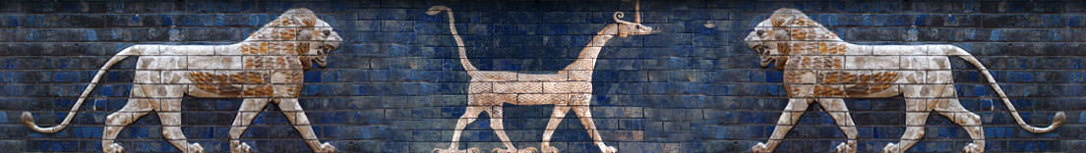
Estudio de Daniel
Primavera 2016

Slide 2
Tome la prueba antes del curso

Slide 3
A. Información personal sobre Daniel
Daniel: “Dios es mi Juez”
Vivió durante los imperios Babilónico y Medo-Persa
Libro abarca 70 años de la vida de Daniel (606-536 aC)
La obra de Daniel era principalmente en Babilonia
Profetas contemporáneos: Jeremías y Ezequiel
  Jeremías se quedó en Jerusalén
  Ezequiel profetizó en Babilonia
Clase de Daniel: “familia real” y “de los nobles”

Slide 4
931-722 aC
Reino
dividido
605-538 aC
Cautiverio en
Babilonia
444 aC - ~4 aC
Años de silencio
(Intertestamental)
30-90 dC
La iglesia
Era del NT
2166-1859 aC
Patriarcas
1445-1405 aC
Desierto
1300-1050 aC
Jueces
Esclavitud
en Egipto
1859-1445 aC
Conquista
de Canaán
1405-1300 aC
Reino
unido
1050-931 aC
Judá
solo
722-605 aC
Retorno
del exilio
538-444 aC
Vida de
Cristo
4 BC – 30 dC
722 aC
586 aC
Templo/ciudad
destruidos
Reino del norte:
ISRAEL
597 aC
Ezequiel
605 BC
Daniel
Saúl
David
Salomón
Reino del sur:
JUDÁ
931 aC
Basado en gráficos de Marc Hinds y David Maxson
Notes:
With animation

Slide 5
C. Tema principal de Daniel
Él es quien cambia los tiempos y las edades;
Quita reyes y pone reyes.
Da sabiduría a los sabios,
Y conocimiento a los entendidos. (Dan 2:21)
Con el fin de que sepan los vivientes
Que el Altísimo domina sobre el reino de los hombres,
Y se lo da a quien le place,
Y pone sobre él al más humilde de los hombres’. (Dan 4:17)
…sino que se ha ensalzado usted contra el Señor del cielo. Y han traído delante de usted los vasos de Su templo, y usted y sus nobles, sus mujeres y sus concubinas, han estado bebiendo vino en ellos y han alabado a los dioses de plata y oro, de bronce, hierro, madera y piedra, que ni ven, ni oyen, ni entienden. Pero al Dios que tiene en Su mano su propio aliento y es dueño de todos sus caminos, no ha glorificado. (Dan 5:23)

Slide 6
D. Personajes en Daniel
Cuatro hombres hebreos en Babilonia
Cp 1-2,4-12
Daniel^{H}
“Dios es mi Juez”
Beltsasar^{B}
“Que proteja Balac”
Cp 1,3
Sadrac^{B}
“Mandato de Aku”
Ananías^{H}
“El Señor es misericordioso”
Cp 1,3
Mesac^{B}
“Quién es lo que Aku es”
Misael^{H}
“Quién es lo que Dios es”
Cp 1,3
Abed Nego^{B}
“Siervo de Nebo”
Azarías^{H}
“El Señor ha ayudado”
Dos reyes de Babilonia
Cp 1-4
Nabucodonosor
“Nebo, protege la corona”
Cp 5,7,8
Belshazzar
“Bel proteja al rey”
Dos reyes de Medo-Persia
Cp 1,6,10
Ciro el Persa
“Trono”
Cp 5-6,9,11
Darío el Medo – gobernador de Babilonia
“Preservador”

Slide 7
Contenido de los capítulos
Capítulo Content
____ 1 a. Los amigos de Daniel en el horno de fuego
____ 2 b. La visión final de Daniel sobre los “días del fin”
____ 3 c. La visión de Daniel del carnero y el macho cabrío
____ 4 d. Daniel en el foso de leones
____ 5 e. Daniel y sus amigos son seleccionados y probados
____ 6 f. La visión de Daniel de las 4 grandes bestias
____ 7 g. El sueño de Nabucodonosor del hombre metálico
____ 8 h. El varón glorioso cuenta de los reyes del norte y sur
____ 9 i. El banquete de Belsasar y la caída de Babilonia
____ 10-11 j. La oración de Daniel y la visión de las “70 semanas”
____ 12 k. Nabucodonosor humillado
e
g
a
k
i
d
f
c
j
h
b

Slide 8
Capítulo Content
Contenido de los capítulos de Daniel
1 Daniel y sus amigos son seleccionados y probados
2 El sueño de Nabucodonosor del hombre metálico
3 Los amigos de Daniel en el horno de fuego
4 Nabucodonosor humillado
5 El banquete de Belsasar y la caída de Babilonia
6 Daniel en el foso de leones
7 La visión de Daniel de las 4 grandes bestias
8 La visión de Daniel del carnero y el macho cabrío
9 La oración de Daniel y la visión de las “70 semanas” 10-11 El varón glorioso cuenta de los reyes del norte y sur
12 La visión final de Daniel sobre los “días del fin”

Slide 9
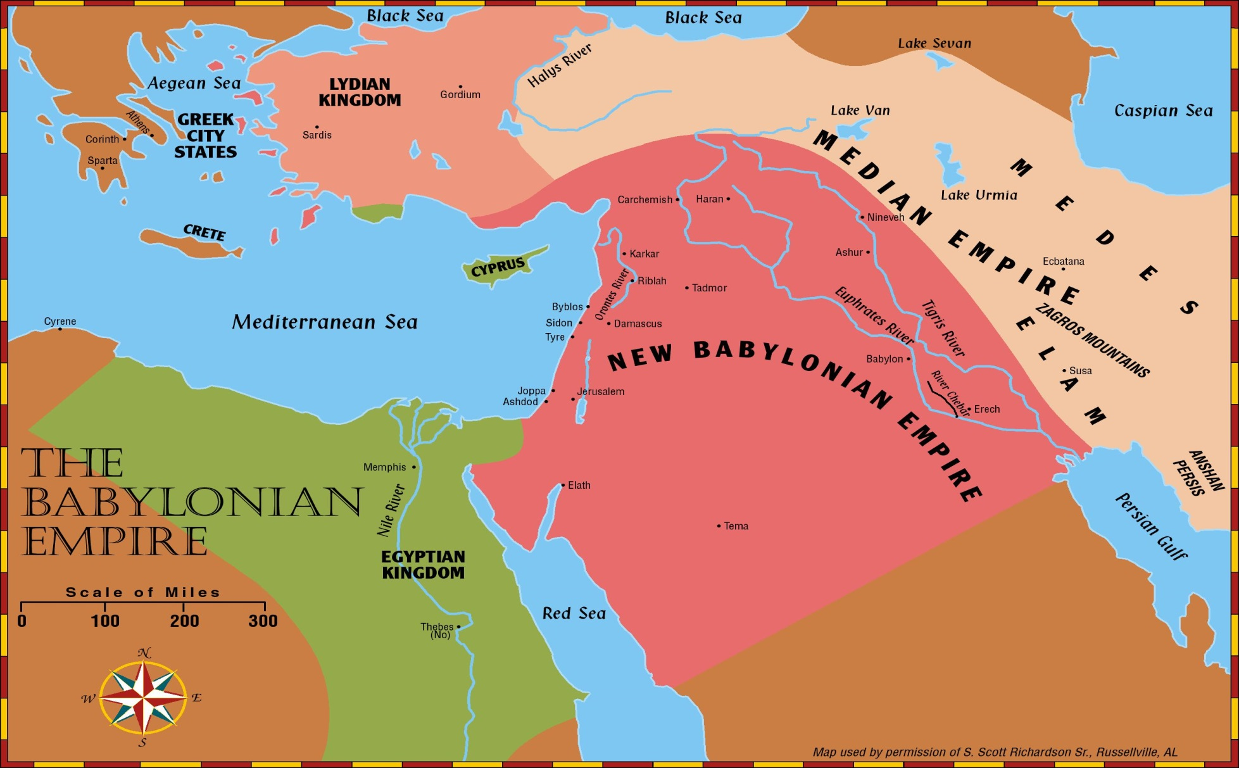
Profetas del período babilónico
Sofonías (630-625 aC)
Nahum (630-612 aC)
Jeremías (627-586 aC)
Habacuc (612-602 aC)
Daniel (606-536 aC)
Ezequiel (592-570 aC)
[Imperio medo]
[Nuevo imperio babilónico]
[Reino egipcio]

Slide 10





La familia de Josías
Matado en Meguido
por el faraón Necao
Josías
640-609
Edad de 8
Zebuda
Hamutal
Hamutal
Joacim
Joacaz
Zedequías
609-597
Edad de 25
609 (3 meses)
Edad de 23
597-586
Edad de 21
Nehusta
597
Edad 8/18
Zorobabel
Gobernador en el retorno
Joaquín
Salatiel

Slide 11
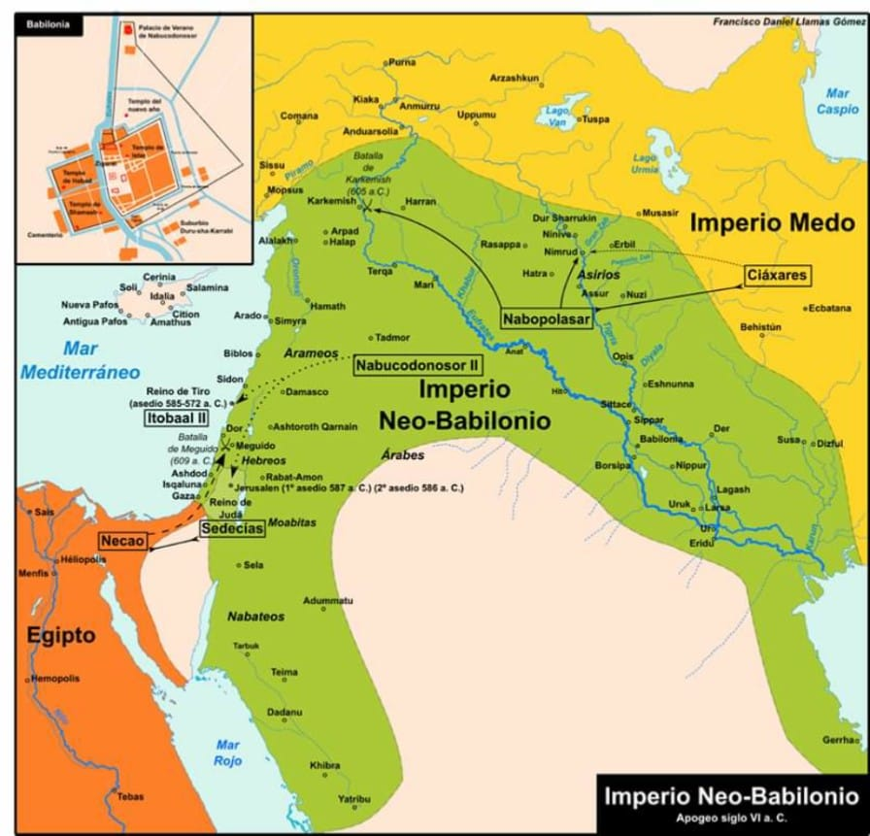
Asiria, Babilonia, Egipto

Slide 12
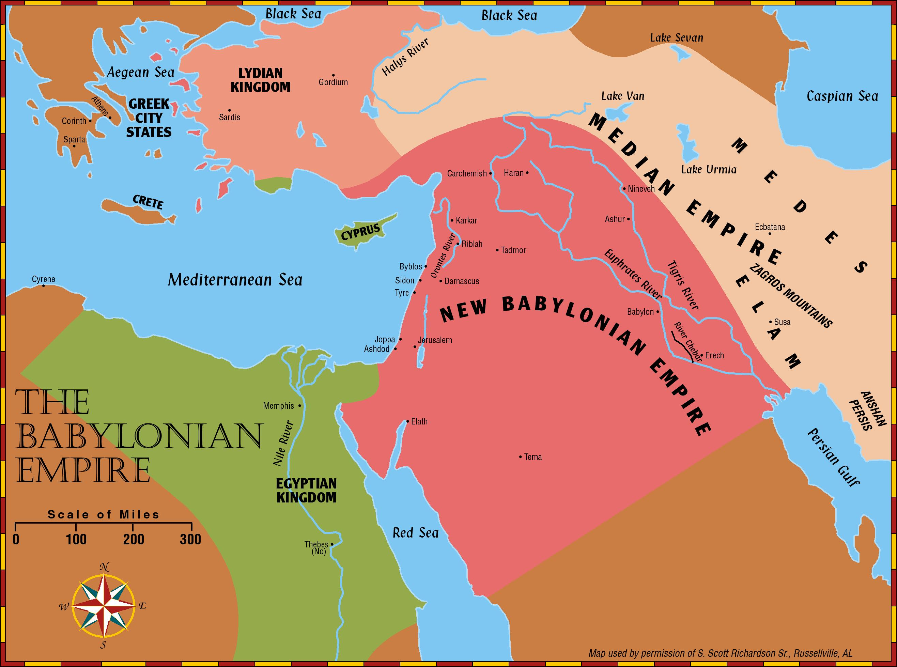
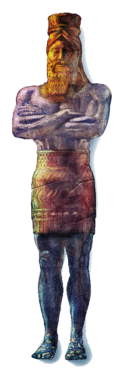
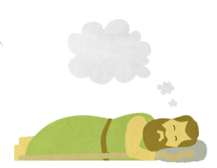
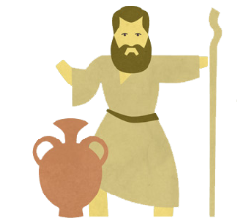
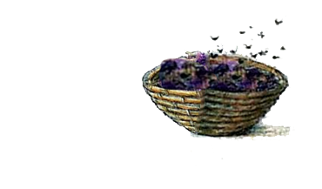
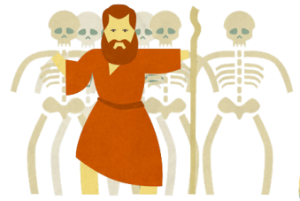
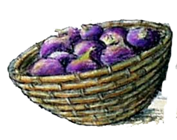
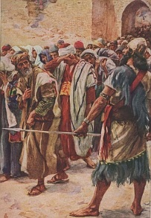
Daniel
Gobernantes
Jeremías
Malos higos
Ezequiel
Buenos higos

Slide 13
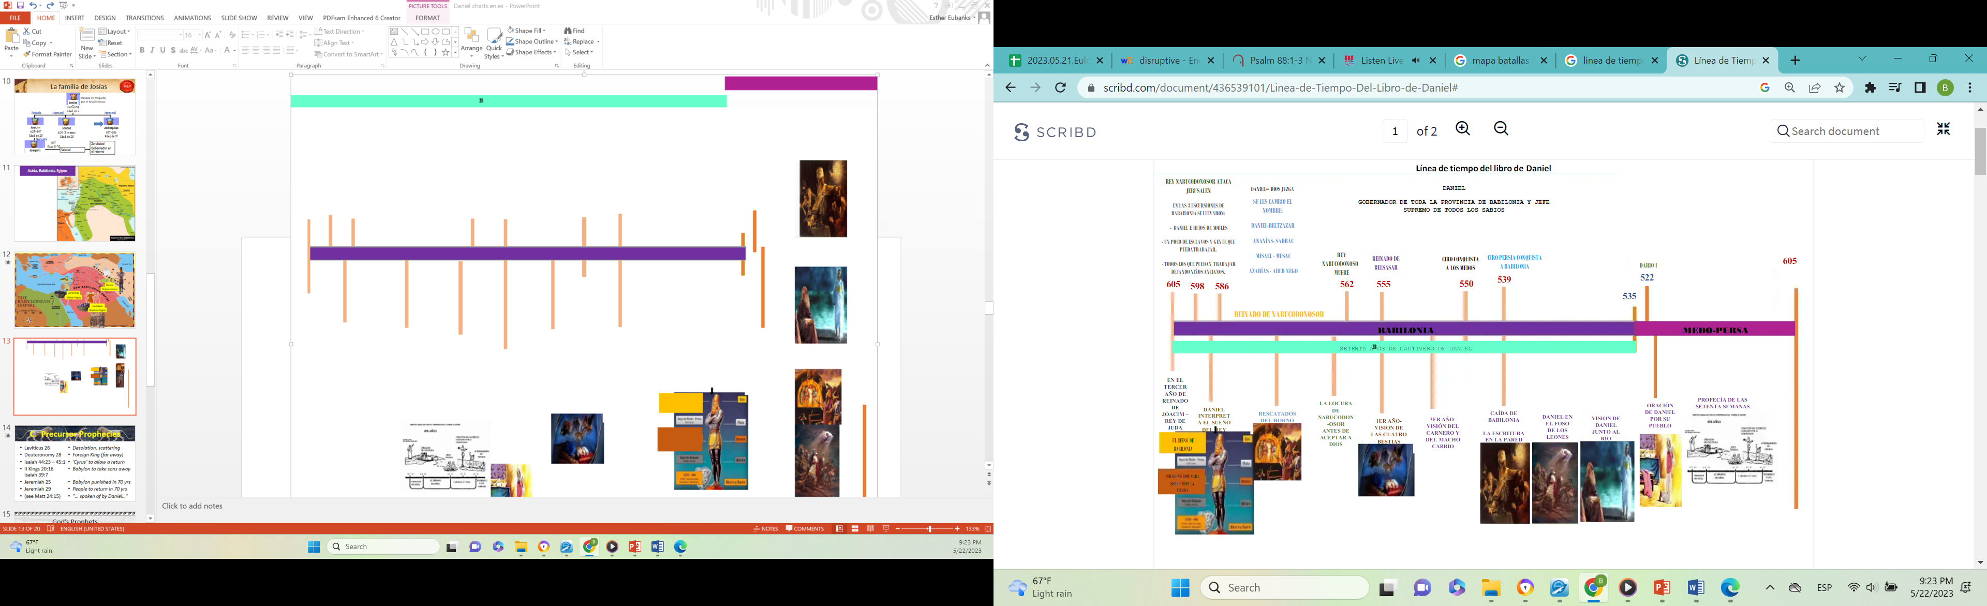

Slide 14
C. Profecías precursoras
Lev 26
Deut 28
Isa 44:23 – 45:1
II Reyes 20:16
Isa 39:7
Jer 25
Jer 29
(véase Mat 24:15)
Desolación, dispersión
Rey extranjero (lejos)
‘Ciro’ permitirá un retorno
Babilonia llevará a hijos
Babilonia castigado en 70 años
Pueblo volverá en 70 años
“… se habló por Daniel…”

Slide 15
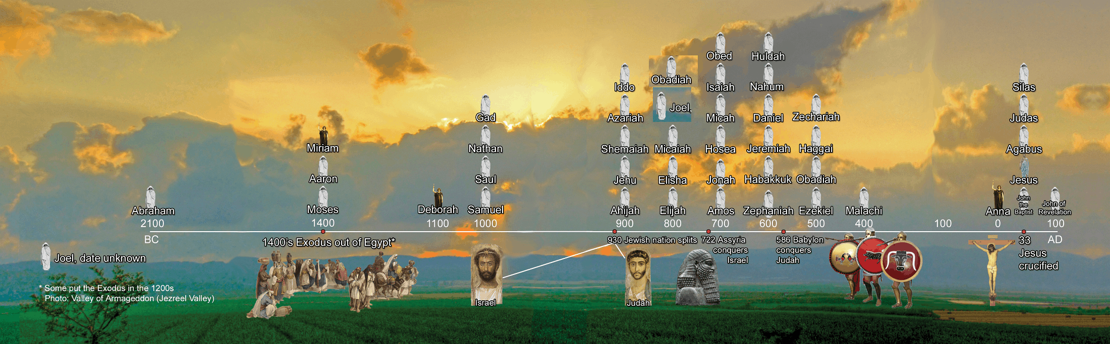

Los profetas de Dios
Hulda
Ido
Abdías
Isaías
Nahúm
Azarías
Miqueas
Zacarías
Natán
Semaías
Micaías
Oseas
Jeremías
Hageo
Ágabo
Aarón
Saúl
Jehú
Eliseo
Jonás
Habacuc
Abdías
Jesús
Moisés
Débora
Ahías
Elías
Amós
Sofonías
Ezequiel
Anna
Juan el Baut
ista
Juan de Apocalipsis
Éxodo de Egipto
Se divide la nación judía
Asiria conquista a Israel
586 Babilonia conquista a Judá
dC
Jesús crucificado
Moisés
800 yrs
Levítico 26
Deuteronomio 28
Mateo 24
Isaías 39, 44
100+ AÑOS
600 años
Jeremías 25, 29
70+ años

Slide 16
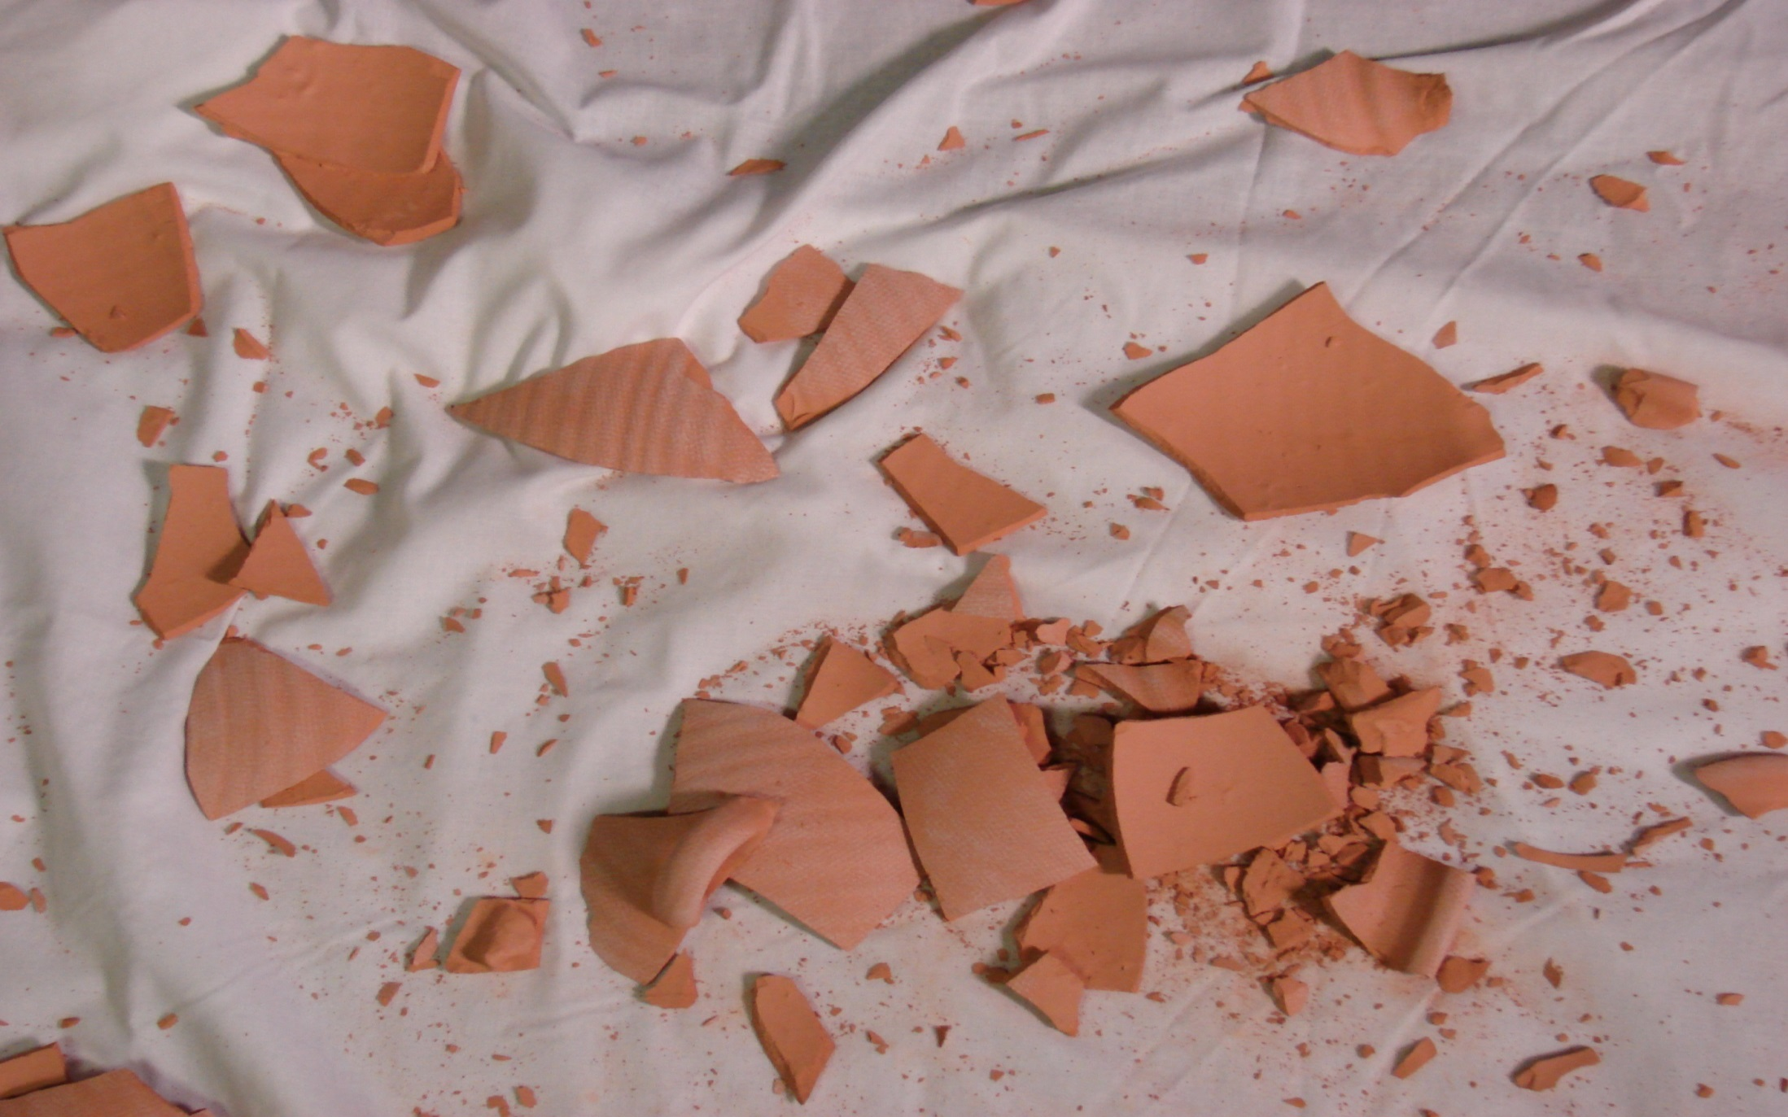
Jeremías 19:10-12 (NBLA)
¹⁰»Entonces romperás la vasija a la vista de los hombres que te acompañen,
11 y les dirás: “Así dice el SEÑOR de los ejércitos: ‘De igual manera romperé Yo a este pueblo y a esta ciudad, como quien rompe una vasija de alfarero, que no se puede reparar más; y los enterrarán en Tofet por no haber otro lugar donde enterrarlos.
12 Así haré con este lugar y con sus habitantes’, declara el SEÑOR, ‘poniendo esta ciudad como Tofet.’”».

Slide 17
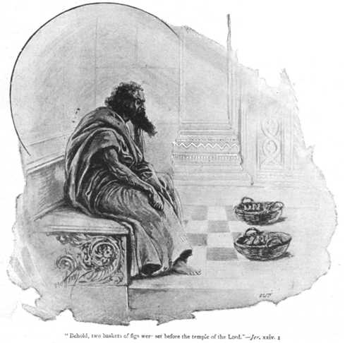
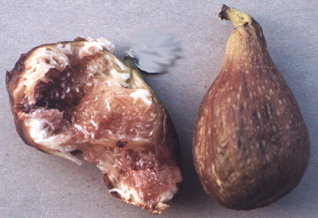
Los buenos y malos higos de Jeremías
- Jer 24
… Pero como a los higos malos que de podridos no se pueden comer”, así dice el SEÑOR, “de la misma manera abandonaré a Sedequías, rey de Judá, a sus oficiales, al remanente de Jerusalén que queda en esta tierra y a los que habitan en la tierra de Egipto. 9 Los haré motivo de espanto y de calamidad para todos los reinos de la tierra, de oprobio y refrán, de burla y maldición en todos los lugares adonde los dispersaré. 10 Y enviaré sobre ellos espada, hambre y pestilencia hasta que sean exterminados de la tierra que les di a ellos y a sus padres”».
³ Entonces el SEÑOR me dijo: «¿Qué ves, Jeremías?». Yo dije: «Higos; los higos buenos son muy buenos, pero los malos son muy malos, que de podridos no se pueden comer».

Slide 18
Promesa de retorno después de 70 años de cautiverio
Jeremías 25:11-12 (NBLA)
¹¹ Toda esta tierra será desolación y horror, y estas naciones servirán setenta años al rey de Babilonia. 12 ”Después que se hayan cumplido los setenta años, castigaré al rey de Babilonia y a esa nación por su iniquidad”, declara el SEÑOR, “y a la tierra de los caldeos la haré una desolación eterna.
Jer. 29:10-14 – Carta a los desterrados en Babilonia
¹⁰“Pues así dice el SEÑOR: “Cuando se le hayan cumplido a Babilonia setenta años, Yo los visitaré y cumpliré Mi buena palabra de hacerlos volver a este lugar. 11 Porque Yo sé los planes que tengo para ustedes”, declara el SEÑOR, “planes de bienestar y no de calamidad, para darles un futuro y una esperanza. 12 Ustedes me invocarán y vendrán a rogarme, y Yo los escucharé. 13 Me buscarán y me encontrarán, cuando me busquen de todo corazón. 14 Me dejaré hallar de ustedes”, declara el SEÑOR, “y restauraré su bienestar y los reuniré de todas las naciones y de todos los lugares adonde los expulsé”, declara el SEÑOR, “y los traeré de nuevo al lugar desde donde los envié al destierro”.
Daniel 9:1-2 (NBLA)
¹En el año primero de Darío, hijo de Asuero, descendiente de los medos, que fue constituido rey sobre el reino de los caldeos, 2 en el año primero de su reinado, yo, Daniel, pude entender en los libros el número de los años en que, por palabra del SEÑOR que fue revelada al profeta Jeremías, debían cumplirse las desolaciones de Jerusalén: setenta años.
Gobernador de los caldeos
70 años
70 años
520 aC
Hageo: reconstruyan el templo
597 aC
2^{dos} cautivos
586 aC
Jerusalén
Templo
destruidos
539 aC
Ciro conquista a Babilonia
609 aC Josías muere
605 aC
1^{ros} cautivos
538 aC Edicto de regreso
537 aC Reconstruyeron altar y cimientos
522 aC
Darío llega a ser emperador
516 aC
Templo terminado

Slide 19
aC
aC
aC
aC
Ciro
Nabopolasar
Nabucodonosor
Evil Merodac
Nabonido
Cambises
aC
Nació ca. 620 aC.
Darío el Medo
Llevado en cautiverio
aC
Capítulo 1
Capítulo 2
Interpreta el sueño de Nabucodonosor
Capítulo 9
Retorno del exilio, 538 aC
Interpreta el sueño de Nabucodonosor
Capítulo 3
Capítulos 10-12
Horno de fuego
Capítulo 4
Capítulo 5
Interpreta escritura en la pared
Futuro de Israel
Capítulo 6
MENE, MENE, TEKEL, UFARSÍN
Foso de leones
4 criaturas
Capítulo 7
586 aC Jerusalén, templo destruidos
Capítulo 8
2dos cautivos
Incluye a Ezequiel
597 aC
Neriglasar
Belsasar
Macho cabrió y carnero
aC
aC

Slide 20
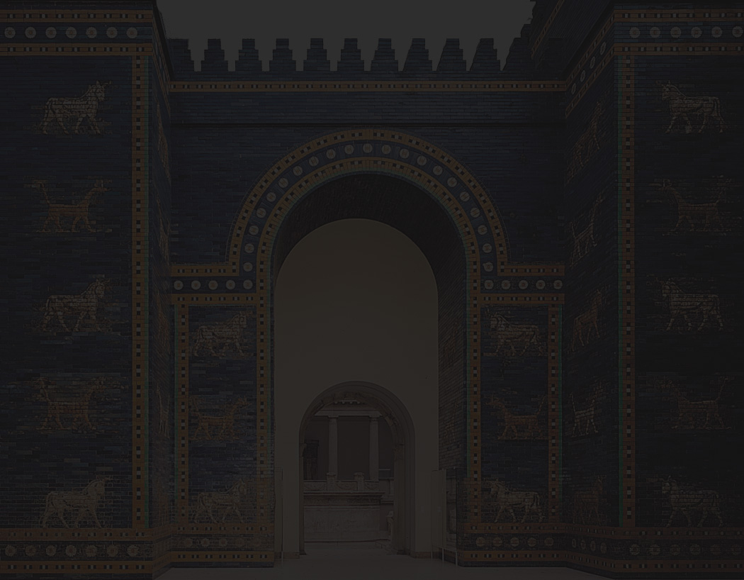

Bosquejo de Daniel
Capítulo | Descripción | Idioma
1 | Daniel y amigos probados en cautiverio | HEBREO
2 | Daniel y el sueño de Nabucodonosor de cuatro reinos | ARAMEO
3 | Fe probada por fuego | ARAMEO
4 | A Nabucodonosor se le muestra que Dios domina en las naciones | ARAMEO
5 | El banquete de Belsasar y la caída de Babilonia | ARAMEO
6 | La fe de Daniel en un foso de leones | ARAMEO
7 | La visión de Daniel de 4 bestias | ARAMEO
8 | La visión de Daniel del macho cabrío y el carnero | HEBREO
9 | La oración de Daniel por el retorno | HEBREO
10 | Introducción a las últimas visiones de Daniel | HEBREO
11 | La visión de Daniel de entre los testamentos | HEBREO
12 | La visión de Daniel de los últimos días | HEBREO
4 imperios se levantan y caen
Dios humilla al soberbio
Dios rescata a los fieles
Notes:
Animated

Slide 21
Estudio de Daniel

Slide 22
Prueba de repaso sobre la lección 1
Fechas clave
    _______ 1er grupo de cautivos (y Daniel) llevados a Babilonia
    _______ 2do grupo de cautivos (y Ezequiel) llevados a Babilonia
    _______ Caída de Jerusalén
    _______ Caída de Babilonia
  2. Tres profetas durante el destierro
    ____________ en Jerusalén
    ____________ en Babilonia, entre el pueblo
    ____________ en Babilionia, entre los gobernantes
  Cuatro gobernantes a los que sirvió Daniel (en el libro)
    _________________ Babilonio (mayor)
    _________________ Babylonio (último)
    _________________ Medo
    _________________ Persa
  Tema principal del libro: ________________________________________________________
  El nombre de Daniel significa: ____________________________________________________
  Tres milagros en Daniel
    _____________________ (capítulo ______)
    _____________________ (capítulo ______)
    _____________________ (capítulo ______)
  Profetas anteriores, que profetizaron…
    ______________ el destierro de 70 años
    ______________ identificó a Ciro como el rey que permitiría un retorno
    ______________ los vasos del templo y los hijos serían llevados a Babilonia
    ______________ nación lejana, idioma distinto, desolación, sitio, esparcimiento (si Israel fuera desobediente)

Slide 23
Prueba de repaso sobre la lección 1
Fechas clave
    _______ 1er grupo de cautivos (y Daniel) llevados a Babilonia
    _______ 2do grupo de cautivos (y Ezequiel) llevados a Babilonia
    _______ Caída de Jerusalén
    _______ Caída de Babilonia
  2. Tres profetas durante el destierro
    ____________ en Jerusalén
    ____________ en Babilonia, entre el pueblo
    ____________ en Babilionia, entre los gobernantes
  Cuatro gobernantes a los que sirvió Daniel (en el libro)
    _________________ Babilonio (mayor)
    _________________ Babylonio (último)
    _________________ Medo
    _________________ Persa
  Tema principal del libro: ________________________________________________________
  El nombre de Daniel significa: ____________________________________________________
  Tres milagros en Daniel
    _____________________ (capítulo ______)
    _____________________ (capítulo ______)
    _____________________ (capítulo ______)
  Profetas anteriores, que profetizaron…
    ______________ el destierro de 70 años
    ______________ identificó a Ciro como el rey que permitiría un retorno
    ______________ los vasos del templo y los hijos serían llevados a Babilonia
    ______________ nación lejana, idioma distinto, desolación, sitio, esparcimiento (si Israel fuera desobediente)
605
597
586
539
Jeremías
Ezequiel
Daniel
Nabucodonosor
Belsasar
Darío
Ciro
Dios domina en los reinos de los hombres. (Dan 4:17)
Dios es mi Juez
Horno de fuego
3
Escritura en la pared
5
El foso de leones
6
Jeremías
Isaías
Isaías
Moisés

Slide 24
931-722 aC
Reino
dividido
605-538 aC
Cautiverio en
Babilonia
444 aC - ~4 aC
Años de silencio
(Intertestamental)
30-90 dC
La iglesia
Era del NT
2166-1859 aC
Patriarcas
1445-1405 aC
Desierto
1300-1050 aC
Jueces
Esclavitud
en Egipto
1859-1445 aC
Conquista
de Canaán
1405-1300 aC
Reino
unido
1050-931 aC
Judá
solo
722-605 aC
Retorno
del exilio
538-444 aC
Vida de
Cristo
4 BC – 30 dC
597 aC
2^{dos} cautivos
Ezequiel
605 aC
1^{ros} cautivos
Daniel
586 aC
Caída de
Jerusalén
539 aC
Caída de
Babilonia
538 aC
1er Retorno del exilio
562-560 aC
556-539 aC
Evil Merodac
Nabonido
Nabucodonosor
Neriglasar
Belsasar
Ciro el Grande
Darío el Medo
605-562 aC
560-556 aC
553-539 aC
539-530 aC
Daniel 1
605-603 aC
Daniel 2
603 aC
Daniel 3
603-587? aC
Daniel 4
¿? aC
Daniel 5-6
539 aC
Daniel 7
553 aC
Daniel 8
551 aC
Daniel 9
539 aC
Daniel 10-12
536 aC
Basado en gráficos de Marc Hinds y David Maxson
Notes:
With animation

Slide 25
Emparejando capítulos
Capítulo Content
____ 1 a. Los amigos de Daniel en el horno de fuego
____ 2 b. La visión final de Daniel sobre los “días del fin”
____ 3 c. La visión de Daniel del carnero y el macho cabrío
____ 4 d. Daniel en el foso de leones
____ 5 e. Daniel y sus amigos son seleccionados y probados
____ 6 f. La visión de Daniel de las 4 grandes bestias
____ 7 g. El sueño de Nabucodonosor del hombre metálico
____ 8 h. El varón glorioso cuenta de los reyes del norte y sur
____ 9 i. El banquete de Belsasar y la caída de Babilonia
____ 10-11 j. La oración de Daniel y la visión de las “70 semanas”
____ 12 k. Nabucodonosor humillado

Slide 26
Contenido de los capítulos
Capítulo Content
____ 1 a. Los amigos de Daniel en el horno de fuego
____ 2 b. La visión final de Daniel sobre los “días del fin”
____ 3 c. La visión de Daniel del carnero y el macho cabrío
____ 4 d. Daniel en el foso de leones
____ 5 e. Daniel y sus amigos son seleccionados y probados
____ 6 f. La visión de Daniel de las 4 grandes bestias
____ 7 g. El sueño de Nabucodonosor del hombre metálico
____ 8 h. El varón glorioso cuenta de los reyes del norte y sur
____ 9 i. El banquete de Belsasar y la caída de Babilonia
____ 10-11 j. La oración de Daniel y la visión de las “70 semanas”
____ 12 k. Nabucodonosor humillado
e
g
a
k
i
d
f
c
j
h
b

Slide 27
Contenido de los capítulos de Daniel
1 Daniel y sus amigos son seleccionados y probados
2 El sueño de Nabucodonosor del hombre metálico
3 Los amigos de Daniel en el horno de fuego
4 Nabucodonosor humillado
5 El banquete de Belsasar y la caída de Babilonia
6 Daniel en el foso de leones
7 La visión de Daniel de las 4 grandes bestias
8 La visión de Daniel del carnero y el macho cabrío
9 La oración de Daniel y la visión de las “70 semanas” 10-11 El varón glorioso cuenta de los reyes del norte y sur
12 La visión final de Daniel sobre los “días del fin”

Slide 28
Bosquejo de Daniel
Capítulo | Descripción | Idioma
1 | Daniel y amigos probados en cautiverio | HEBREO
2 | Daniel y el sueño de Nabucodonosor de cuatro reinos | ARAMEO
3 | Fe probada por fuego | ARAMEO
4 | A Nabucodonosor se le muestra que Dios domina en las naciones | ARAMEO
5 | El banquete de Belsasar y la caída de Babilonia | ARAMEO
6 | La fe de Daniel en un foso de leones | ARAMEO
7 | La visión de Daniel de 4 bestias | ARAMEO
8 | La visión de Daniel del macho cabrío y el carnero | HEBREO
9 | La oración de Daniel por el retorno | HEBREO
10 | Introducción a las últimas visiones de Daniel | HEBREO
11 | La visión de Daniel de entre los testamentos | HEBREO
12 | La visión de Daniel de los últimos días | HEBREO
4 imperios se levantan y caen
Dios humilla al soberbio
Dios rescata a los fieles
Notes:
Animated

Slide 29
Ciclo de visiones
1
2
3
4
5
6
7
8
9
10
11
12
Gran
hombre
metálico
Cuatro
bestias
Setenta
semanas
1
Oro⁴
1
León⁴
2
Plata
2
Oso⁵
Ram³
(Intro)
3 reyes más²
3
Bronce
3
Leopardo⁶
He-Goat⁸
Reyes del NyS⁶
Fierce King²³
El despreciable²¹
4
Hierro/
barro
4
(feo)⁷
Rey [malo]³⁶
Piedra³⁴
Hijo del Hombre¹³
Mesías²⁵
Tiempo de angustia¹, tiempo del fin⁴

Slide 30
D. Personajes en Daniel
Cuatro hombres hebreos en Babilonia
Cp 1-2,4-12
Daniel^{H}
“Dios es mi Juez”
Beltsasar^{B}
“Que proteja Balac”
Cp 1,3
Sadrac^{B}
“Mandato de Aku”
Ananías^{H}
“El Señor es misericordioso”
Cp 1,3
Mesac^{B}
“Quién es lo que Aku es”
Misael^{H}
“Quién es lo que Dios es”
Cp 1,3
Abed Nego^{B}
“Siervo de Nebo”
Azarías^{H}
“El Señor ha ayudado”
Dos reyes de Babilonia
Cp 1-4
Nabucodonosor
“Nebo, protege la corona”
Cp 5,7,8
Belshazzar
“Bel proteja al rey”
Dos reyes de Medo-Persia
Cp 1,6,10
Ciro el Persa
“Trono”
Cp 5-6,9,11
Darío el Medo – gobernador de Babilonia
“Preservador”

Slide 31
Daniel 1
Tema principal: Dios tiene el mando (2, 9)
La convicción religiosa de Nabucodonosor (2, 20; véase 3:15)
Los métodos de Nabucodonosor como gobernante (3, 10, 19; veáse 2:5)
Propósito de la educación (5, 19, 20; 2:13, 48)
El don especial de Daniel (17)
El servicio de Daniel (21)

Slide 32
Daniel: Manteniendo las convicciones
Determinó de antemano su posición (1:8)
Explicó su convicción desde el principio (1:8)
Simpatiza con los ‘incrédulos’ (1:10,12)
Persistente en petición y práctica (1:8,11,16)
Respetuoso para con la autoridad (1:13)
Confió en Dios para el resultado (1:9,17)

Slide 33
Estudio de Daniel
Lección 3 – Capítulo 2

Slide 34
Prueba de repaso sobre las lecciones 1 y 2
Fechas clave
    _______ 1er grupo de cautivos (y Daniel) llevados a Babilonia
    _______ 2do grupo de cautivos (y Ezequiel) llevados a Babilonia
    _______ Caída de Jerusalén
    _______ Caída de Babilonia
  2. Tres profetas durante el destierro
    ____________ en Jerusalén
    ____________ en Babilonia, entre el pueblo
    ____________ en Babilionia, entre los gobernantes
  Cuatro gobernantes a los que sirvió Daniel (en el libro)
    _________________ Babilonio (mayor)
    _________________ Babylonio (último)
    _________________ Medo
    _________________ Persa
  Tema principal del libro: ________________________________________________________
  El nombre de Daniel significa: ____________________________________________________
  Tres milagros en Daniel
    _____________________ (capítulo ______)
    _____________________ (capítulo ______)
    _____________________ (capítulo ______)
  Profetas anteriores, que profetizaron…
    ______________ el destierro de 70 años
    ______________ identificó a Ciro como el rey que permitiría un retorno
    ______________ los vasos del templo y los hijos serían llevados a Babilonia
    ______________ nación lejana, idioma distinto, desolación, sitio, esparcimiento (si Israel fuera desobediente)
8. Enumere los metales y los reinos descritos en la visión de Nabucodonosor del hombre metálico.
Metal Nación
1. _____________ ____________
2._____________ ____________
3. _____________ ____________
4. _____________ ____________

Slide 35
Prueba de repaso sobre las lecciones 1 y 2
Fechas clave
    _______ 1er grupo de cautivos (y Daniel) llevados a Babilonia
    _______ 2do grupo de cautivos (y Ezequiel) llevados a Babilonia
    _______ Caída de Jerusalén
    _______ Caída de Babilonia
  2. Tres profetas durante el destierro
    ____________ en Jerusalén
    ____________ en Babilonia, entre el pueblo
    ____________ en Babilionia, entre los gobernantes
  Cuatro gobernantes a los que sirvió Daniel (en el libro)
    _________________ Babilonio (mayor)
    _________________ Babylonio (último)
    _________________ Medo
    _________________ Persa
  Tema principal del libro: ________________________________________________________
  El nombre de Daniel significa: ____________________________________________________
  Tres milagros en Daniel
    _____________________ (capítulo ______)
    _____________________ (capítulo ______)
    _____________________ (capítulo ______)
  Profetas anteriores, que profetizaron…
    ______________ el destierro de 70 años
    ______________ identificó a Ciro como el rey que permitiría un retorno
    ______________ los vasos del templo y los hijos serían llevados a Babilonia
    ______________ nación lejana, idioma distinto, desolación, sitio, esparcimiento (si Israel fuera desobediente)
605
597
586
539
8. Enumere los metales y los reinos descritos en la visión de Nabucodonosor del hombre metálico.
Metal Nación
1. _____________ ____________
2._____________ ____________
3. _____________ ____________
4. _____________ ____________
Jeremías
Ezequiel
Daniel
Oro
Babilonia
Plata
Medo-persa
Nabucodonosor
Belsasar
Bronce
Griego
Darío
Hierro/barro
Romano
Ciro
Dios domina en los reinos de los hombres. (Dan 4:17)
Dios es mi Juez
Horno de fuego
3
Escritura en la pared
5
El foso de leones
6
Jeremías
Isaías
Isaías
Moisés

Slide 36
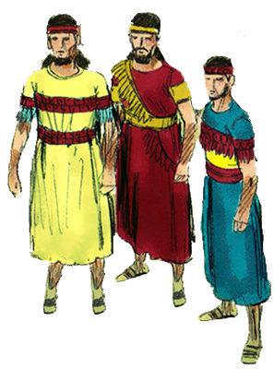
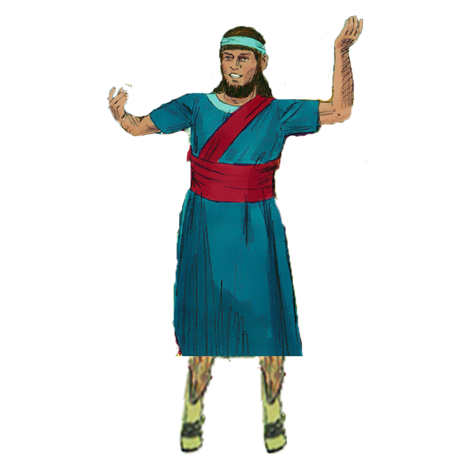
4 jóvenes hebreos en Babilonia
Ananías^{H}
“El Señor es misericordioso”
Daniel^{H}
“Dios es mi Juez”
Sadrac^{B}
“Mandato de Aku”
Besasar^{B}
“Que proteja Balak”
Misael^{H}
“Quién es lo que es Dios”
Misael^{B}
“Quién es lo que es Aku”
Azarías^{H}
“El Señor ha ayudado”
Abed Nego^{B}
“Siervo de Nebo”

Slide 37
931-722 aC
Reino
dividido
605-538 aC
Cautiverio en
Babilonia
444 aC - ~4 aC
Años de silencio
(Intertestamental)
30-90 dC
La iglesia
Era del NT
2166-1859 aC
Patriarcas
1445-1405 aC
Desierto
1300-1050 aC
Jueces
Esclavitud
en Egipto
1859-1445 aC
Conquista
de Canaán
1405-1300 aC
Reino
unido
1050-931 aC
Judá
solo
722-605 aC
Retorno
del exilio
538-444 aC
Vida de
Cristo
4 BC – 30 dC
597 aC
2^{dos} cautivos
Ezequiel
605 aC
1^{ros} cautivos
Daniel
586 aC
Caída de
Jerusalén
539 aC
Caída de
Babilonia
538 aC
1er Retorno del exilio
562-560 aC
556-539 aC
Evil Merodac
Nabonido
Nabucodonosor
Neriglasar
Belsasar
Ciro el Grande
Darío el Medo
605-562 aC
560-556 aC
553-539 aC
539-530 aC
Daniel 1
605-603 aC
Daniel 2
603 aC
Daniel 3
603-587? aC
Daniel 4
¿? aC
Daniel 5-6
539 aC
Daniel 7
553 aC
Daniel 8
551 aC
Daniel 9
539 aC
Daniel 10-12
536 aC
Basado en gráficos de Marc Hinds y David Maxson
Notes:
With animation

Slide 38
Contenido de los capítulos
Capítulo Content
____ 1 a. Los amigos de Daniel en el horno de fuego
____ 2 b. La visión final de Daniel sobre los “días del fin”
____ 3 c. La visión de Daniel del carnero y el macho cabrío
____ 4 d. Daniel en el foso de leones
____ 5 e. Daniel y sus amigos son seleccionados y probados
____ 6 f. La visión de Daniel de las 4 grandes bestias
____ 7 g. El sueño de Nabucodonosor del hombre metálico
____ 8 h. El varón glorioso cuenta de los reyes del norte y sur
____ 9 i. El banquete de Belsasar y la caída de Babilonia
____ 10-11 j. La oración de Daniel y la visión de las “70 semanas”
____ 12 k. Nabucodonosor humillado
e
g
a
k
i
d
f
c
j
h
b

Slide 39
Contenido de los capítulos de Daniel
1 Daniel y sus amigos son seleccionados y probados
2 El sueño de Nabucodonosor del hombre metálico
3 Los amigos de Daniel en el horno de fuego
4 Nabucodonosor humillado
5 El banquete de Belsasar y la caída de Babilonia
6 Daniel en el foso de leones
7 La visión de Daniel de las 4 grandes bestias
8 La visión de Daniel del carnero y el macho cabrío
9 La oración de Daniel y la visión de las “70 semanas” 10-11 El varón glorioso cuenta de los reyes del norte y sur
12 La visión final de Daniel sobre los “días del fin”

Slide 40
Bosquejo de Daniel
Capítulo | Descripción | Idioma
1 | Daniel y amigos probados en cautiverio | HEBREO
2 | Daniel y el sueño de Nabucodonosor de cuatro reinos | ARAMEO
3 | Fe probada por fuego | ARAMEO
4 | A Nabucodonosor se le muestra que Dios domina en las naciones | ARAMEO
5 | El banquete de Belsasar y la caída de Babilonia | ARAMEO
6 | La fe de Daniel en un foso de leones | ARAMEO
7 | La visión de Daniel de 4 bestias | ARAMEO
8 | La visión de Daniel del macho cabrío y el carnero | HEBREO
9 | La oración de Daniel por el retorno | HEBREO
10 | Introducción a las últimas visiones de Daniel | HEBREO
11 | La visión de Daniel de entre los testamentos | HEBREO
12 | La visión de Daniel de los últimos días | HEBREO
4 imperios se levantan y caen
Dios humilla al soberbio
Dios rescata a los fieles
Notes:
Animated

Slide 41
Ciclo de visiones
1
2
3
4
5
6
7
8
9
10
11
12
Gran
hombre
metálico
Cuatro
bestias
Setenta
semanas
1
Oro⁴
1
León⁴
2
Plata
2
Oso⁵
Ram³
(Intro)
3 reyes más²
3
Bronce
3
Leopardo⁶
He-Goat⁸
Reyes del NyS⁶
Fierce King²³
El despreciable²¹
4
Hierro/
barro
4
(feo)⁷
Rey [malo]³⁶
Piedra³⁴
Hijo del Hombre¹³
Mesías²⁵
Tiempo de angustia¹, tiempo del fin⁴

Slide 42
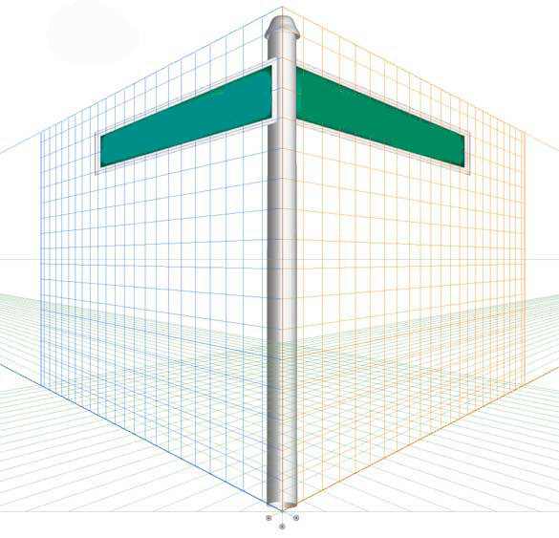
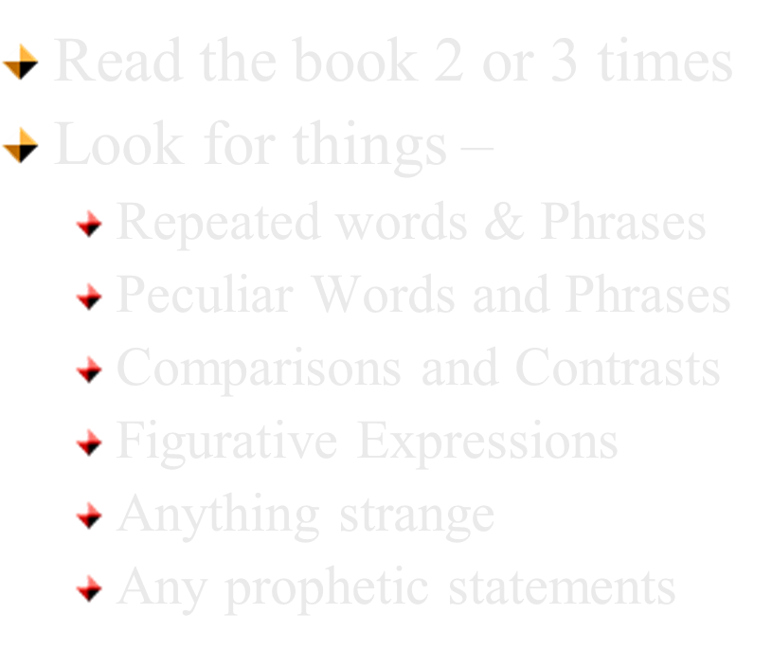
Aptitudes para el estudio bíblico
para entender Daniel
Lea el libro 2 o 3 veces
Busque estas cosas –
  Palabras y frases repetidas
  Palabras y frases peculiares
  Comparaciones y contrastes
  Expresiones figuradas
  Cualquier cosa extraña
  Declaraciones proféticas

Slide 43
Daniel
Gobernantes
Jeremías
Malos higos
Ezequiel
Buenos higos

Slide 44
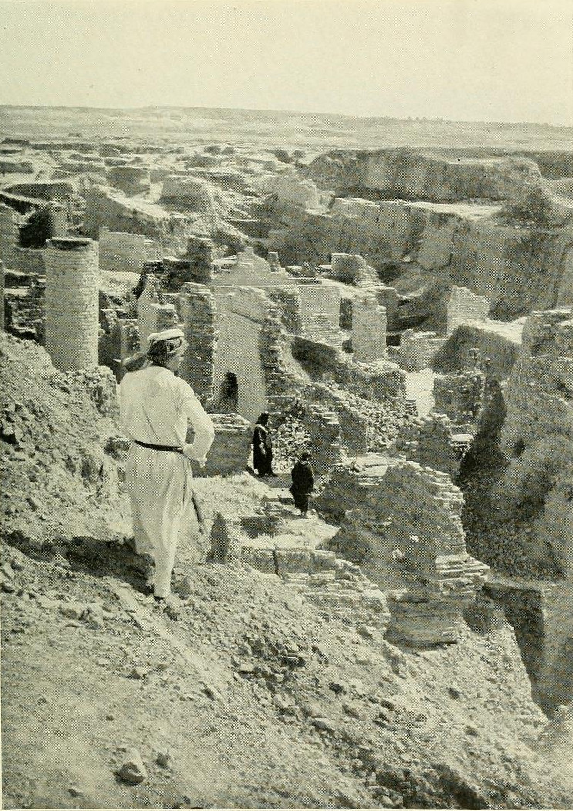
RETORNO DEL
PUEBLO
Proclamación de Ciro - Esd 1
Regreso a la tierra - Esd 2:1
ALTAR DEL TEMPLO
Jesúa el sacerdote y Zorobabel - Esdras 3:2
TEMPLO
Hageo, Zacarías, Zorobabel y Darío el persa - Esd 5-6
LEY
Esdras enviado - Esd 7
MUROS
Nehemías enviado - Nehemías
REY
Salmo 89
Daniel 2, 7, 9-12

Slide 45



Entendiendo las fechas
Daniel 1:1 (NBLA)
¹In En el tercer año del reinado de Joacim, rey de Judá, vino Nabucodonosor, rey de Babilonia, a Jerusalén y la sitió.
Mar/Abr
Sept
Jeremías 25 NBLA
²⁵ The word that came to Jeremías concerning all the people of Judah, in the fourth year of Jehoiakim the son of Josiah, king of Judah (which was the first year of Nebuchadnezzar king of Babylon),
Joacim
Joacaz
3 meses
Necao lo
llevó a
Egipto
Daniel 1:5 (NBLA)
⁵El rey les asignó una ración diaria … y mandó que los educaran por tres años, después de los cuales entrarían al servicio del rey.
Nabucodonosor
Daniel 2:1 (NBLA)
¹ En el segundo año del reinado de Nabucodonosor, este tuvo sueños, y se turbó su espíritu y no podía dormir.
Jer 25
Dan 2
Dan 1:5 3 años
Así que Daniel terminó con su formación
Año de sucesión o posfecha
Utilizado en Asiria, Babilonia, Persia y Judá
Los años de reinado comienzan el año siguiente
El año parcial se denomina año de sucesión
Cronología de los reyes de Judá e Israel: Una guía ilustrada por
Chris McKinny
Jeremías 25:1(NBLA)
¹The word that came to Jeremías concerning all the people of Judah, in the fourth year of Jehoiakim the son of Josiah, king of Judah (which was the first year of Nebuchadnezzar king of Babylon),

Slide 46
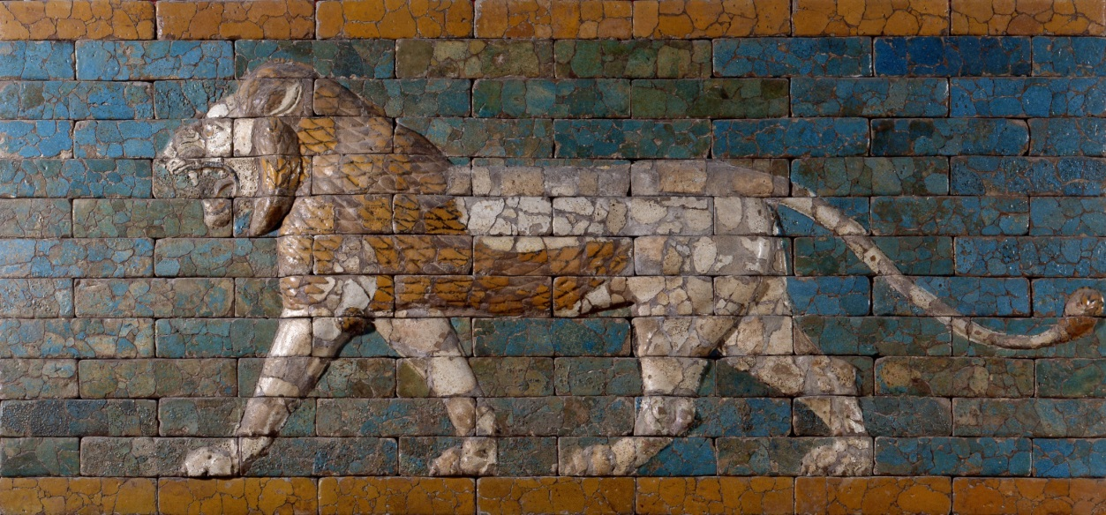
La cosa básica que hay que recordar sobre la cronología:
Si difiere por uno o dos años, tiene algo que ver con las diferencias en los calendarios y no con un error en la Biblia

Slide 47
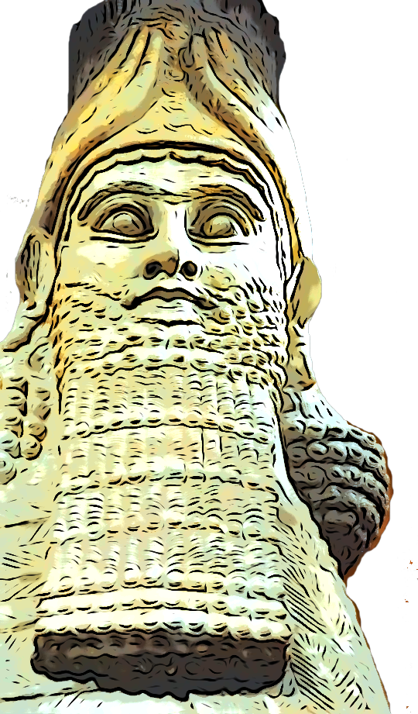
Carácter de Nabucodonosor
Quería e hizo inversiones para que hombres capaces para servir en el palacio del rey – 1:4
Dispuesto a quitar cabezas si sus órdenes no se cumplieran – 1:10
Personalmente consultó/examinó a los que se estaban capacitando – 1:19-20
Duro – Díganme con que yo soñé o los “descuartizo” y “sus casas serán reducidas a escombros” 2:6
Firme para seguir con sus decisiones 2:5,8
Desconfía – ustedes hablan palabras falsas y perversas 2:9
Enojado y muy airado cuando no se satisficieron sus exigencias – 2:11-12
Cayó sobre su rostro y rindió homenaje a Daniel - 2:46
“En verdad que su Dios es Dios de dioses, Señor de reyes y revelador de misterios, ya que tú has podido revelar este misterio”. - 2:47

Slide 48
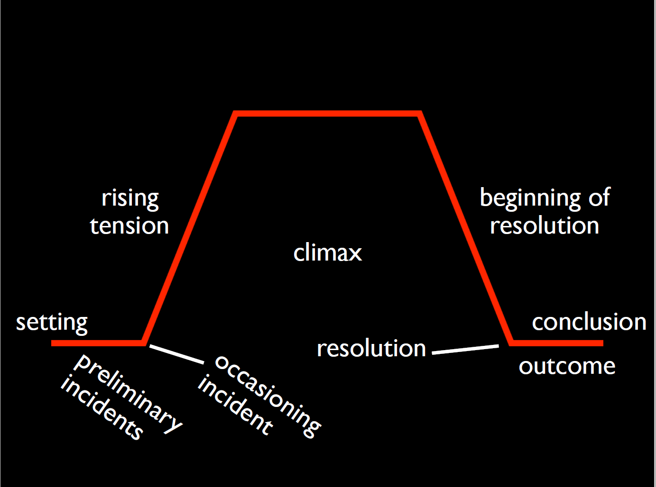
Movimiento narrativo
¿Por qué cree usted que hay tanta narrativa en la Biblia?
Originalmente era para
ser escuchado también
  Repetición
  Ritmo rápido
  Conexiones internas
tensión ascendente
comienzo de la resolución
clímax
escenario
conclusión
Resolución
resultado
incidentes preliminarios
incidente provocador

Slide 49
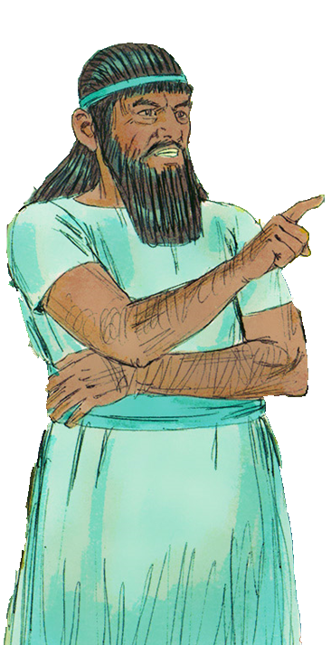
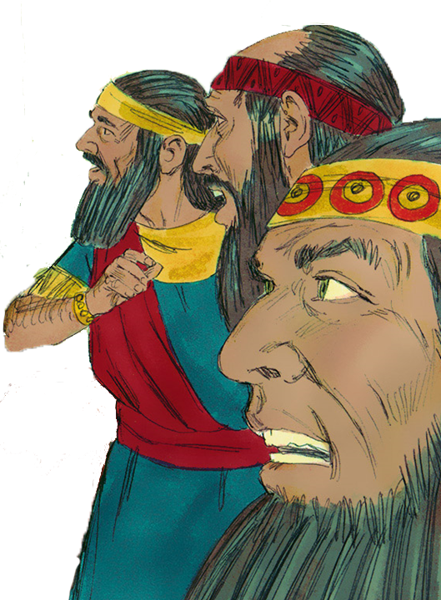
Daniel 2 - Narrativa
Escenario
¹En el segundo año del reinado de Nabucodonosor, este tuvo sueños, y se turbó su espíritu y no podía dormir.
Incidente
²Entonces el rey mandó llamar a los magos, encantadores, hechiceros y caldeos, para que le explicaran al rey sus sueños. Vinieron, pues, y se presentaron ante el rey.
³Y el rey les dijo: «He tenido un sueño, y mi espíritu se ha turbado por el deseo de entender el sueño».
⁴Entonces los caldeos hablaron al rey en arameo: «¡Oh rey, viva para siempre! Cuente el sueño a sus siervos, y nosotros le declararemos la interpretación».

Slide 50
Daniel 2 - Narrativa
Incidente provocadora
5 El rey respondió a los caldeos: «Mis órdenes son firmes: si no me dan a conocer el sueño y su interpretación, serán descuartizados y sus casas serán reducidas a escombros.
6 Pero si me declaran el sueño y su interpretación, recibirán de mí regalos, recompensas y grandes honores.
Por tanto, declárenme el sueño y su interpretación».

Slide 51
Traducciones diferentes
Daniel 2:5 (NBLA)
⁵ El rey respondió a los caldeos: «Mis órdenes son firmes: si no me dan a conocer el sueño y su interpretación, serán descuartizados y sus casas serán reducidas a escombros.
Daniel 2:5 (JBS)
⁵El rey respondió y dijo a los caldeos: El negocio se me fue de la memoria; si no me mostráis el sueño y su declaración, seréis hechos pedazos, y vuestras casas serán puestas por muladares.
Daniel 2:5 (RV60)
⁵Respondió el rey y dijo a los caldeos: El asunto lo olvidé; si no me mostráis el sueño y su interpretación, seréis hechos pedazos, y vuestras casas serán convertidas en muladares.
Daniel 2:5 (NVI)
⁵Pero el rey les advirtió: —Mi decisión ya está tomada: Si no me dicen lo que soñé, ni me dan su interpretación, ordenaré que los corten en pedazos y que sus casas sean reducidas a cenizas..
Daniel 2:5 (RVA)
⁵Respondió el rey y dijo á los Caldeos: El negocio se me fué: si no me mostráis el sueño y su declaración, seréis hechos cuartos, y vuestras casas serán puestas por muladares.

Slide 52
Daniel 2 - Narrativa
Tensiones ascendentes
⁷Respondieron ellos por segunda vez: «Refiera el rey su sueño a sus siervos, y declararemos la interpretación».
8 Respondió el rey: «Ciertamente sé que quieren ganar tiempo, porque ven que mis órdenes son firmes.
9 Si no me declaran el sueño, hay una sola sentencia para ustedes. Porque se han concertado para hablar delante de mí palabras falsas y perversas hasta que cambie la situación. Por tanto, díganme el sueño para que yo sepa que me pueden dar su interpretación».

Slide 53
Daniel 2 - Narrativa
Tensiones ascendentes/Clímax
10 Los caldeos respondieron al rey: «No hay hombre sobre la tierra que pueda declarar el asunto al rey, puesto que ningún gran rey o gobernante jamás ha pedido cosa semejante a ningún mago, encantador o caldeo.
11 Lo que el rey demanda es difícil y no hay nadie que lo pueda declarar al rey sino los dioses cuya morada no está entre los hombres».
12 A causa de esto el rey se indignó y se enfureció en gran manera y dio la orden de que mataran a todos los sabios de Babilonia.
13 Y se publicó el decreto de que mataran a todos los sabios. Buscaron también a Daniel y a sus amigos para matarlos.

Slide 54
Daniel 2 - Narrativa
Comienzo de la resolución
16 Así que Daniel fue a pedirle al rey que le diera tiempo para declarar la interpretación al rey.
17 Entonces Daniel fue a su casa e informó el asunto a sus amigos Ananías, Misael y Azarías,
18 para que pidieran misericordia del Dios del cielo acerca de este misterio, a fin de que no perecieran Daniel y sus amigos con el resto de los sabios de Babilonia.
19 Entonces el misterio fue revelado a Daniel en una visión de noche. Daniel entonces bendijo al Dios del cielo,

Slide 55
La oración de Daniel
20 y dijo:
«Sea el nombre de Dios bendito por los siglos de los siglos,
Porque la sabiduría y el poder son de Él.
21 Él es quien cambia los tiempos y las edades;
Quita reyes y pone reyes.
Da sabiduría a los sabios,
Y conocimiento a los entendidos.
22 Él es quien revela lo profundo y lo escondido.
Conoce lo que está en tinieblas,
Y la luz mora con Él.
23 A ti, Dios de mis padres, yo doy gracias y alabo,
Porque me has dado sabiduría y poder,
Y ahora me has revelado lo que te habíamos pedido,
Pues nos has dado a conocer el asunto del rey».

Slide 56
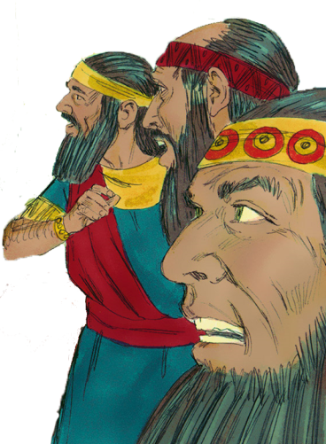
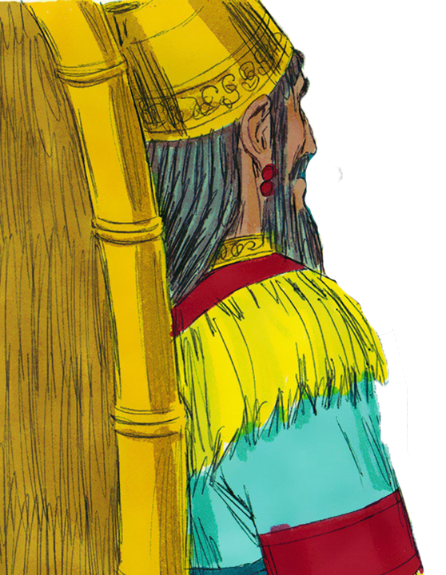
Daniel 2 - Narrativa
Resolución
27 Daniel respondió ante el rey, y dijo: «En cuanto al misterio que el rey quiere saber, no hay sabios, encantadores, magos ni adivinos que puedan declararlo al rey.
28 Pero hay un Dios en el cielo que revela los misterios, y Él ha dado a conocer al rey Nabucodonosor lo que sucederá al fin de los días. Su sueño y las visiones que usted ha tenido en su cama eran estos:
29 A usted, oh rey, en su cama le surgieron pensamientos sobre lo que habrá de suceder en el futuro, y el que revela los misterios le ha dado a conocer lo que sucederá.
30 En cuanto a mí, me ha sido revelado este misterio, no porque yo tenga más sabiduría que cualquier otro viviente, sino con el fin de dar a conocer al rey la interpretación, y para que usted entienda los pensamientos de su corazón.

Slide 57
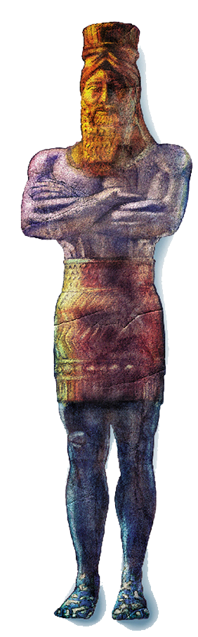
Daniel 2 - Narrativa
Conclusión
31 »Usted, oh rey, tuvo una visión en la que había una gran estatua. Esa estatua era enorme y su brillo extraordinario; estaba en pie delante de usted y su aspecto era terrible.
32 La cabeza de esta estatua era de oro puro, su pecho y sus brazos de plata, y su vientre y sus muslos de bronce,
33 sus piernas de hierro, sus pies en parte de hierro y en parte de barro.
34 La estuvo mirando hasta que una piedra fue cortada sin ayuda de manos, y golpeó la estatua en sus pies de hierro y de barro, y los desmenuzó.
35 Entonces fueron desmenuzados, todos a la vez, el hierro, el barro, el bronce, la plata y el oro. Quedaron como el tamo de las eras en verano, y el viento se los llevó sin que quedara rastro alguno de ellos. Y la piedra que había golpeado la estatua se convirtió en un gran monte que llenó toda la tierra.

Slide 58
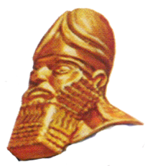
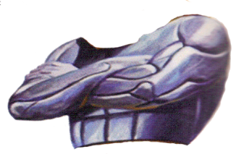
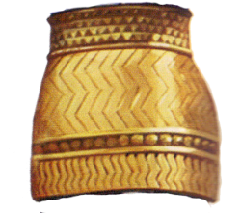
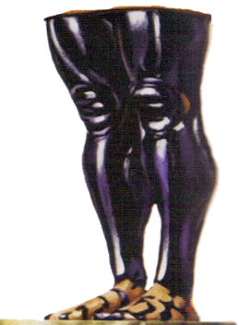
562-560 aC
556-539 aC
605-562 aC
Evil Merodac
Nabonido
539-530 aC
Nabucodonosor
Ciro
Darío
Belsasar
553-539 BC
586 aC
Caída de
Jerusalén
Neriglasar
539aC
Caída de
Babilonia
560-556 aC
Daniel 1
605-603 aC
Daniel 3
603-587? aC
Daniel 8
551 aC
Daniel 10-12
536 aC
Daniel 2
603 aC
Daniel 4
¿? aC
Daniel 7
553 aC
Daniel 5-6
539 aC
Daniel 9
539 aC
Daniel y el sueño de
Nabucodonosor de 4 reinos

Slide 59
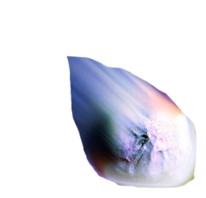
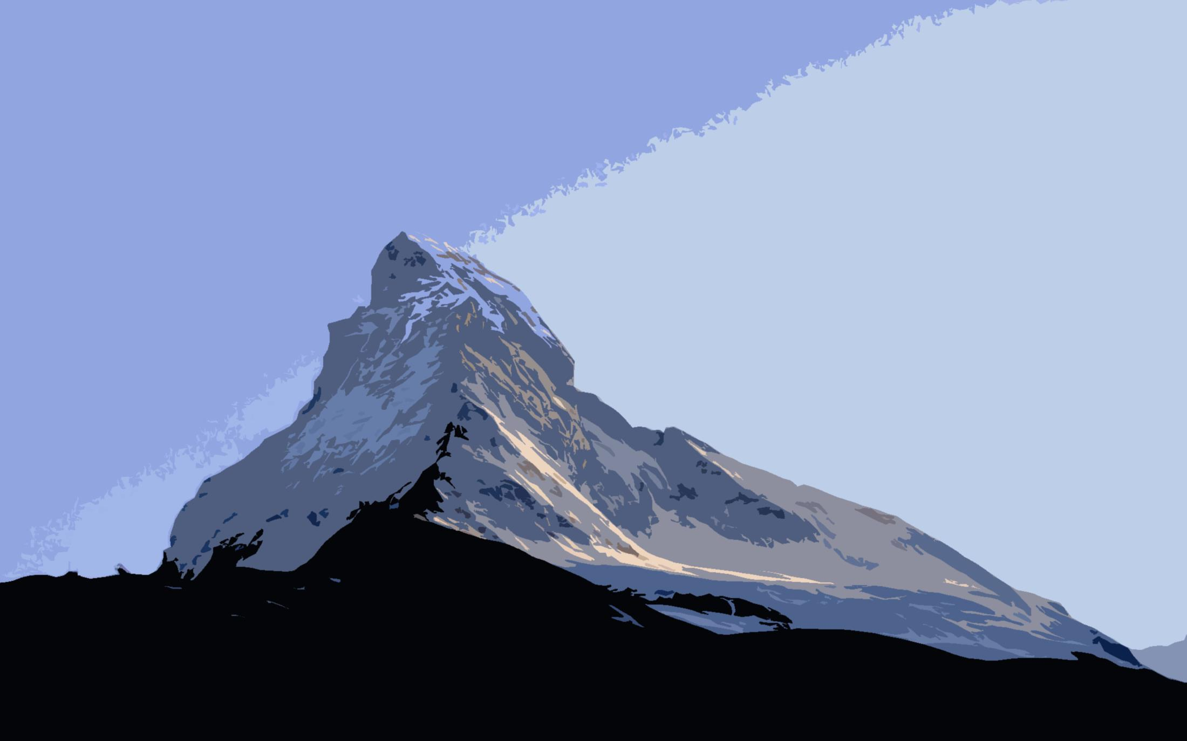
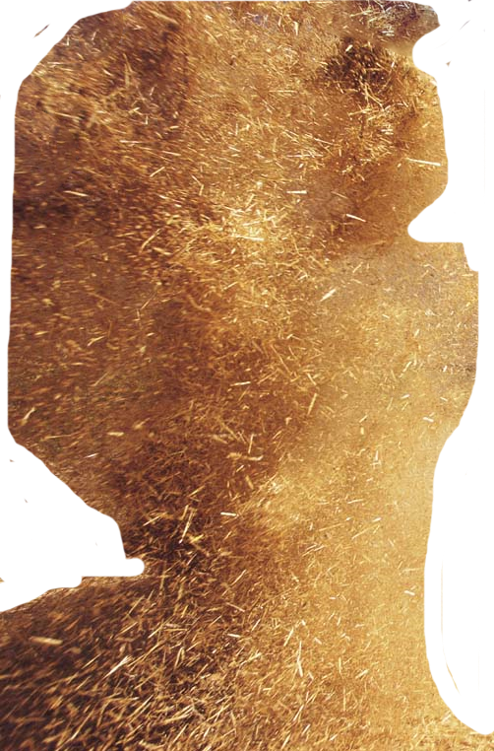
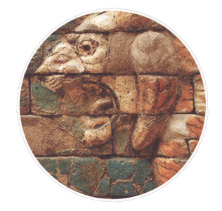
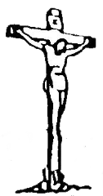
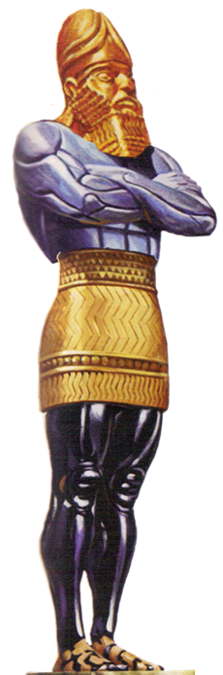
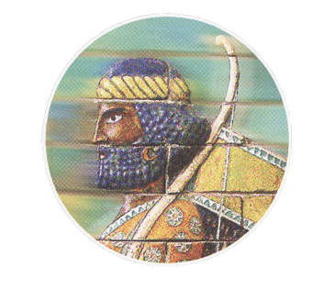
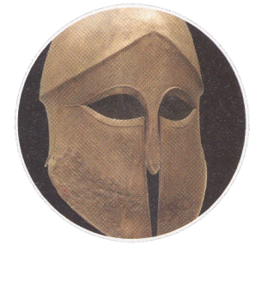
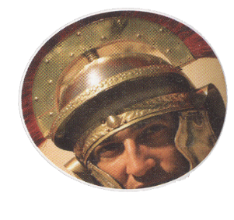
Daniel 2:34-35 (NBLA)
34 La estuvo mirando hasta que una piedra fue cortada sin ayuda de manos, y golpeó la estatua en sus pies de hierro y de barro, y los desmenuzó.
35 Entonces fueron desmenuzados, todos a la vez, el hierro, el barro, el bronce, la plata y el oro. Quedaron como el tamo de las eras en verano, y el viento se los llevó sin que quedara rastro alguno de ellos.
Y la piedra que había golpeado la estatua se convirtió en un gran monte que llenó toda la tierra.
Head of Gold: Neo-Babylonia Empire (605-539 BC)
Chest & Arms of Silver: Medo-Persian Empire (539 – 331 BC)
Belly & Thighs of Bronze: Greek Empire (331-63 BC)
Legs & Feet of Iron/Clay: Roman Empire
(63 BC – 30 AD)
Daniel & Nebuchadnezzar’s
dream of 4 kingdoms

Slide 60
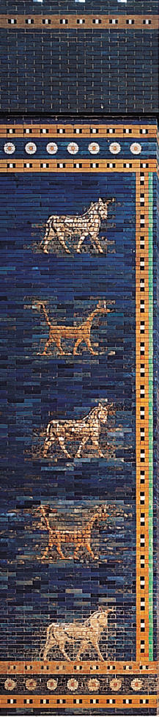
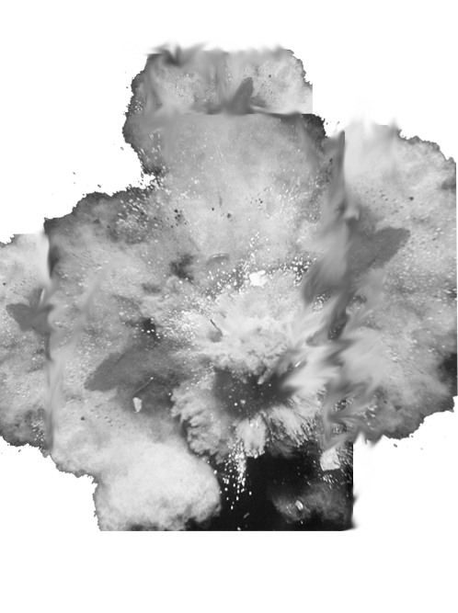
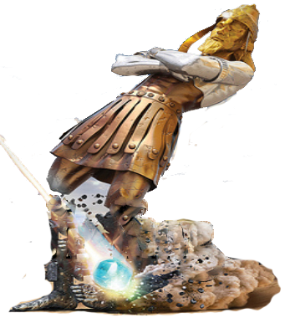
El sueño de Nabucodonosor
Daniel 2
Daniel 2:34-35 (NBLA)
³34 La estuvo mirando hasta que una piedra fue cortada sin ayuda de manos, y golpeó la estatua en sus pies de hierro y de barro, y los desmenuzó.
35 Entonces fueron desmenuzados, todos a la vez, el hierro, el barro, el bronce, la plata y el oro. Quedaron como el tamo de las eras en verano, y el viento se los llevó sin que quedara rastro alguno de ellos. Y la piedra que había golpeado la estatua se convirtió en un gran monte que llenó toda la tierra.
Daniel 2:44-45 (NBLA)
⁴⁴En los días de estos reyes, el Dios del cielo levantará un reino que jamás será destruido, y este reino no será entregado a otro pueblo. Desmenuzará y pondrá fin a todos aquellos reinos, y él permanecerá para siempre.
Notes:
Animated

Slide 61
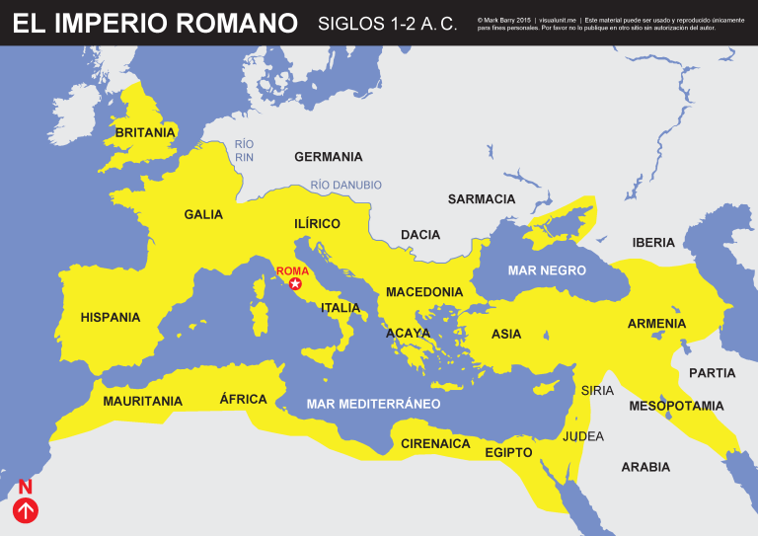
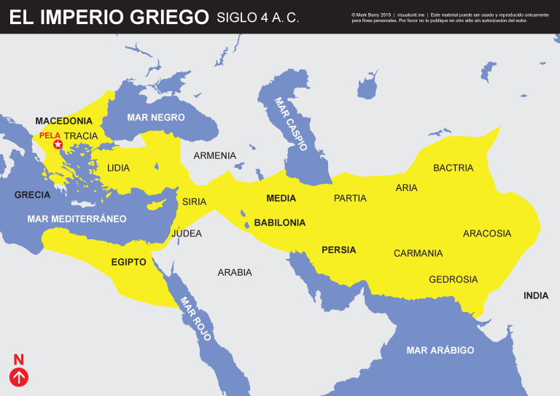
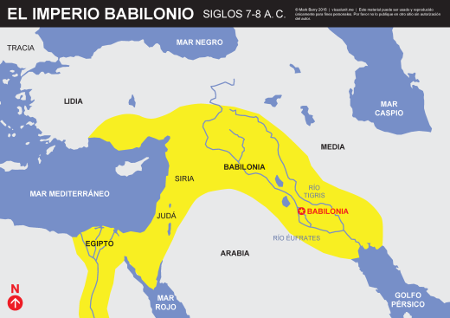
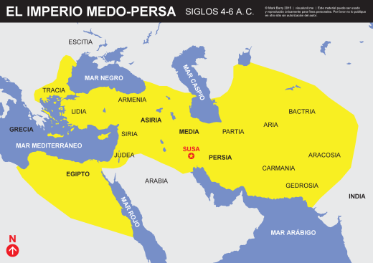
El sueño de Nabucodonosor
Daniel 2
Babilónico
605-539 aC
Medo-Persa
539-331 aC
70 años
Griego
331-168/63 aC
300 años
Romano
168/63 aC
-476 dC
500 años
Notes:
Animated

Slide 62
Daniel 2 - Narrativa
Resultado
⁴⁶Entonces el rey Nabucodonosor cayó sobre su rostro, se postró ante Daniel, y ordenó que le ofrecieran presentes e incienso.
⁴⁷El rey habló a Daniel, y le dijo: «En verdad que su Dios es Dios de dioses, Señor de reyes y revelador de misterios, ya que tú has podido revelar este misterio».
⁴⁸Entonces el rey engrandeció a Daniel y le dio muchos regalos espléndidos, y le hizo gobernador sobre toda la provincia de Babilonia y jefe supremo sobre todos los sabios de Babilonia.
⁴⁹Por solicitud de Daniel, el rey puso sobre la administración de la provincia de Babilonia a Sadrac, Mesac y a Abed Nego, mientras que Daniel quedó en la corte del rey.
1
2
3
4

Slide 63





Nabucodonosor
“usted es la cabeza de oro”
Babilonia
“y luego un tercer reino, de bronce, que gobernará sobre toda la tierra” Griego 331-168/63 aC
604-568 aC
Y habrá un cuarto reino, tan fuerte como el hierro …los pies y los dedos, parte de barro de alfarero y parte de hierro Romano 168/63 aC– 476 dC
“Después de usted se levantará otro reino, inferior a usted” Persia 539-331 aC
Profecía mesiánica
604-536 BC
Plazo largo
Daniel 2
Plazo medio
Profeta
Plazo corto o señal
En los días de estos reyes, el Dios del cielo levantará un reino que jamás será destruido
Inmediato o en días
Durante la vida de uno
Largo tiempo
Largo tiempo y ofrece esperanza de un mejor día
4aC - 30/33 dC

Slide 64
Los profetas de Dios
400 años de silencio
Hulda
Ido
Abdías
Isaías
Nahúm
Azarías
Miqueas
Zacarías
Natán
Semaías
Micaías
Oseas
Jeremías
Hageo
Ágabo
El rugido de Daniel
Aarón
Saúl
Jehú
Eliseo
Jonás
Habacuc
Abdías
Jesús
Moisés
Débora
Ahías
Elías
Amós
Sofonías
Ezequiel
Anna
Juan el Baut
ista
Juan de Apocalipsis
Éxodo de Egipto
Se divide la nación judía
Asiria conquista a Israel
586 Babilonia conquista a Judá
dC
Jesús crucificado
Moisés
800 yrs
Levítico 26
Deuteronomio 28
Daniel 2
70 años
300 años
500 años
Isaías 39, 44
100+ AÑOS
Mateo 24
Jeremías 25, 29
70+ años
600 años

Slide 65


“Los años de silencio”
El período intertestamental
El libro de Daniel ruge a lo largo
de los años de silencio

Slide 66

Un mundo radicalmente diferente en la plenitud de los tiempos
Cambios radicales | Antiguo Testamento | Nuevo Testamento
Adoración
Maestros
Jerusalén
Facciones
Política
Idioma
Tierra de Israel
Cosmovisión
Templo
Sinagoga
Sacerdotes
Escribas
Ciudades en ruinas
Densamente poblado
Saduceos
Fariseos
Zelotes
Autonomía
Gobernantes romanos
Hebreo / arameo
Arameo / griego
Reino del sur
Judea/Samaria y Galilea
Oriental
Occidental

Slide 67
Estableciendo un reino eterno
Daniel 2:44 (NBLA)
⁴⁴En los días de estos reyes, el Dios del cielo levantará un reino que jamás será destruido, y este reino no será entregado a otro pueblo. Desmenuzará y pondrá fin a todos aquellos reinos, y él permanecerá para siempre,
Marcos 1:14-15 (NBLA)
¹⁴Después que Juan había sido encarcelado, Jesús vino a Galilea predicando el evangelio de Dios. 15 «El tiempo se ha cumplido», decía, «y el reino de Dios se ha acercado; arrepiéntanse y crean en el evangelio».
Marcos 9:1 (NBLA)
¹Y Jesús les decía: «En verdad les digo que hay algunos de los que están aquí que no probarán la muerte hasta que vean el reino de Dios después de que haya venido con poder».

Slide 68
Contenido de los capítulos
Capítulo Content
____ 1 a. Los amigos de Daniel en el horno de fuego
____ 2 b. La visión final de Daniel sobre los “días del fin”
____ 3 c. La visión de Daniel del carnero y el macho cabrío
____ 4 d. Daniel en el foso de leones
____ 5 e. Daniel y sus amigos son seleccionados y probados
____ 6 f. La visión de Daniel de las 4 grandes bestias
____ 7 g. El sueño de Nabucodonosor del hombre metálico
____ 8 h. El varón glorioso cuenta de los reyes del norte y sur
____ 9 i. El banquete de Belsasar y la caída de Babilonia
____ 10-11 j. La oración de Daniel y la visión de las “70 semanas”
____ 12 k. Nabucodonosor humillado
e
g
a
k
i
d
f
c
j
h
b

Slide 69
Estudio de Daniel
(Lección 4)
Otoño 2015

Slide 70
Contenido de los capítulos de Daniel
1 Daniel y sus amigos son seleccionados y probados
2 El sueño de Nabucodonosor del hombre metálico
3 Los amigos de Daniel en el horno de fuego
4 Nabucodonosor humillado
5 El banquete de Belsasar y la caída de Babilonia
6 Daniel en el foso de leones
7 La visión de Daniel de las 4 grandes bestias
8 La visión de Daniel del carnero y el macho cabrío
9 La oración de Daniel y la visión de las “70 semanas” 10-11 El varón glorioso cuenta de los reyes del norte y sur
12 La visión final de Daniel sobre los “días del fin”

Slide 71
931-722 aC
Reino
dividido
605-538 aC
Cautiverio en
Babilonia
444 aC - ~4 aC
Años de silencio
(Intertestamental)
30-90 dC
La iglesia
Era del NT
2166-1859 aC
Patriarcas
1445-1405 aC
Desierto
1300-1050 aC
Jueces
Esclavitud
en Egipto
1859-1445 aC
Conquista
de Canaán
1405-1300 aC
Reino
unido
1050-931 aC
Judá
solo
722-605 aC
Retorno
del exilio
538-444 aC
Vida de
Cristo
4 BC – 30 dC
597 aC
2^{dos} cautivos
Ezequiel
605 aC
1^{ros} cautivos
Daniel
586 aC
Caída de
Jerusalén
539 aC
Caída de
Babilonia
538 aC
1er Retorno del exilio
562-560 aC
556-539 aC
Evil Merodac
Nabonido
Nabucodonosor
Neriglasar
Belsasar
Ciro el Grande
Darío el Medo
605-562 aC
560-556 aC
553-539 aC
539-530 aC
Daniel 1
605-603 aC
Daniel 2
603 aC
Daniel 3
603-587? aC
Daniel 4
¿? aC
Daniel 5-6
539 aC
Daniel 7
553 aC
Daniel 8
551 aC
Daniel 9
539 aC
Daniel 10-12
536 aC
Basado en gráficos de Marc Hinds y David Maxson
Notes:
With animation

Slide 72
Bosquejo de Daniel
Capítulo | Descripción | Idioma
1 | Daniel y amigos probados en cautiverio | HEBREO
2 | Daniel y el sueño de Nabucodonosor de cuatro reinos | ARAMEO
3 | Fe probada por fuego | ARAMEO
4 | A Nabucodonosor se le muestra que Dios domina en las naciones | ARAMEO
5 | El banquete de Belsasar y la caída de Babilonia | ARAMEO
6 | La fe de Daniel en un foso de leones | ARAMEO
7 | La visión de Daniel de 4 bestias | ARAMEO
8 | La visión de Daniel del macho cabrío y el carnero | HEBREO
9 | La oración de Daniel por el retorno | HEBREO
10 | Introducción a las últimas visiones de Daniel | HEBREO
11 | La visión de Daniel de entre los testamentos | HEBREO
12 | La visión de Daniel de los últimos días | HEBREO
4 imperios se levantan y caen
Dios humilla al soberbio
Dios rescata a los fieles
Notes:
Animated

Slide 73
Pruebas de fuego
10 Porque Tú nos has probado, oh Dios; Nos has refinado como se refina la plata. 11 Nos metiste en la red; Carga pesada pusiste sobre nuestros lomos. 12 Hiciste cabalgar hombres sobre nuestras cabezas; Pasamos por el fuego y por el agua, Pero Tú nos sacaste a un lugar de abundancia. (Sal 66:10-12)
Cuando pases por las aguas,
Yo estaré contigo,
Y si por los ríos, no te cubrirán.
Cuando pases por el fuego, no te quemarás,
Ni la llama te abrasará. (Isaías 43:2)
…aunque ahora, por un poco de tiempo si es necesario, sean afligidos con diversas pruebas, 7 para que la prueba de la fe de ustedes, más preciosa que el oro que perece, aunque probado por fuego, sea hallada que resulta en alabanza, gloria y honor en la revelación de Jesucristo… (I Ped 1:6-7)
Amados, no se sorprendan del fuego de prueba que en medio de ustedes ha venido para probarlos… (I Ped 4:12)

Slide 74

Bosquejo del capítulo 3
La imagen y el decreto (1-7)
La acusación y el jucio (8-18)
La liberación (19-27)
La reacción de Nabucodonosor (28-30)

Slide 75
Pruebas de fuego
10 Porque Tú nos has probado, oh Dios; Nos has refinado como se refina la plata. 11 Nos metiste en la red; Carga pesada pusiste sobre nuestros lomos. 12 Hiciste cabalgar hombres sobre nuestras cabezas; Pasamos por el fuego y por el agua, Pero Tú nos sacaste a un lugar de abundancia. (Sal 66:10-12)
Cuando pases por las aguas,
Yo estaré contigo,
Y si por los ríos, no te cubrirán.
Cuando pases por el fuego, no te quemarás,
Ni la llama te abrasará. (Isaías 43:2)
…aunque ahora, por un poco de tiempo si es necesario, sean afligidos con diversas pruebas, 7 para que la prueba de la fe de ustedes, más preciosa que el oro que perece, aunque probado por fuego, sea hallada que resulta en alabanza, gloria y honor en la revelación de Jesucristo… (I Ped 1:6-7)
Amados, no se sorprendan del fuego de prueba que en medio de ustedes ha venido para probarlos… (I Ped 4:12)

Slide 76

Movimiento narrativo
Echados al horno
Audiencia ante Nab
Sobreviven
Informe de los caldeos
Salen, sin daños,
vistos por todos
Proclamación de Nab
La confesión de Nab
y su decreto a todos
Líderes invitados
Imagen hecha por Nab
Promovidos por Nab

Slide 77
¿Dios a la imagen del hombre?
“Ahora mismo desprobaré la existencia de todo dios. Si hubiera dioses, ¿cómo aguantaría yo no ser un dios? Por consecuencia, no hay dioses”.
—Friedrich Nietzsche

Slide 78
…no tienen excusa. 21 Pues aunque conocían a Dios, no lo honraron como a Dios ni le dieron gracias, sino que se hicieron vanos en sus razonamientos y su necio corazón fue entenebrecido. 22 Profesando ser sabios, se volvieron necios… (Rom 1:20-23)

Slide 79
Una profecía de Moisés…
El SEÑOR te llevará a ti y a tu rey, al que hayas puesto sobre ti, a una nación que ni tú ni tus padres han conocido, y allí servirás a otros dioses de madera y de piedra. (Deuteronomio 28:36)

Slide 80

Dan 3:1-6
El rey Nabucodonosor hizo una estatua de oro cuya altura era de 60 codos (27 metros) y su anchura de 6 codos (2.7 metros). La levantó en el llano de Dura, en la provincia de Babilonia. 2 Entonces el rey Nabucodonosor mandó reunir a los sátrapas, prefectos y gobernadores, los consejeros, tesoreros, jueces, magistrados y todos los gobernantes de las provincias para que vinieran a la dedicación de la estatua que el rey Nabucodonosor había levantado. 3 Se reunieron, pues, los sátrapas, prefectos y gobernadores, los consejeros, tesoreros, jueces, magistrados y todos los gobernantes de las provincias para la dedicación de la estatua que el rey Nabucodonosor había levantado. Y todos estaban de pie delante de la estatua que Nabucodonosor había levantado. 4 Entonces el heraldo proclamó con fuerza: «Se les ordena a ustedes, pueblos, naciones y lenguas, 5 que en el momento en que oigan el sonido del cuerno, la flauta, la lira, el arpa, el salterio, la gaita y toda clase de música, se postren y adoren la estatua de oro que el rey Nabucodonosor ha levantado. 6 Pero el que no se postre y adore, será echado inmediatamente en un horno de fuego ardiente».

Slide 81


Slide 82

Lecciones de los tres amigos
En el momento
  Los hombres habían sido preparados
  en asuntos menores (1:12-15)
  Dios es capaz… (3:15,17)
  Él librará… (3:17; véase II Tim 4:18)
Para nosotros, personalmente
  ¿Estamos preparados? ¿Resistimos la presión social y el miedo?
  ¿Cómo justificamos nuestra incapacidad para defender la verdad?
  ¿Somos fieles (constantes) en las cosas pequeñas, para prepararnos para las mayores?
Cuadro grande
  Siempre se está librando una batalla—expresada por las fuerzas de Satanás tales como: el orgullo, el poder, la intimidación, la auto-justificación, las amenazas y la violencia…
  …las cuales no pueden tocar a los santos (Is 43:2)

Slide 83


Slide 84
El progreso de Nabucodonosor
Trajo vasos de la casa de Jehová a la casa de su dios (1:2)
  Impresionado con la conducta y aptitudes de los jóvenes hebreos (1:19)
Confiesa que el dios de Daniel es “Dios es Dios de dioses, Señor de reyes y revelador de misterios”. (2:47)
  Promovió a Daniel y a sus amigos
Puso una imagen de oro para ser adorados por todos, y diseñó el método de culto (3:1; 4-5).
Llamó a los hombres hebreos “siervos del Dios altísimo” (3:26)
Decretó que nadie debía hablar en contra del Dios de los hebreos (3:29).
  Promovió a los tres amigos (3:30)
Capítulo 4….

Slide 85
931-722 aC
Reino
dividido
605-538 aC
Cautiverio en
Babilonia
444 aC - ~4 aC
Años de silencio
(Intertestamental)
30-90 dC
La iglesia
Era del NT
2166-1859 aC
Patriarcas
1445-1405 aC
Desierto
1300-1050 aC
Jueces
Esclavitud
en Egipto
1859-1445 aC
Conquista
de Canaán
1405-1300 aC
Reino
unido
1050-931 aC
Judá
solo
722-605 aC
Retorno
del exilio
538-444 aC
Vida de
Cristo
4 BC – 30 dC
597 aC
2^{dos} cautivos
Ezequiel
605 aC
1^{ros} cautivos
Daniel
586 aC
Caída de
Jerusalén
539 aC
Caída de
Babilonia
538 aC
1er Retorno del exilio
562-560 aC
556-539 aC
Evil Merodac
Nabonido
Nabucodonosor
Neriglasar
Belsasar
Ciro el Grande
Darío el Medo
605-562 aC
560-556 aC
553-539 aC
539-530 aC
Daniel 1
605-603 aC
Daniel 2
603 aC
Daniel 3
603-587? aC
Daniel 4
¿? aC
Daniel 5-6
539 aC
Daniel 7
553 aC
Daniel 8
551 aC
Daniel 9
539 aC
Daniel 10-12
536 aC
Basado en gráficos de Marc Hinds y David Maxson
Notes:
With animation

Slide 86
Estudio de Daniel
(Lección 5)

Slide 87
Prueba de repaso para la lección 5
Fechas clave
    _______ 1er grupo de cautivos (y Daniel) llevados a Babilonia
    _______ 2do grupo de cautivos (y Ezequiel) llevados a Babilonia
    _______ Caída de Jerusalén
    _______ Caída de Babilonia
  2. Enumere estos capítulos
    ____________ Dos capítulos que tienen una visión o sueño sobre 4 reinos
    ____________ Dos capítulos que se tratan de dos reyes que son humillados
    ____________ Dos capítulos sobre la liberación del fiel pueblo de Dios
  Los cuatro metales de la estatua en el sueño de Nabucodonosor, y los cuatro reinos representados
    _________________ ______________
    _________________ ______________
    _________________ ______________
    _________________ ______________
  Tema principal del libro: ________________________________________________________
  La imagen principal en el sueño de Nabucodonor en el cap. 4: ________________________________________
  Tres milagros en Daniel
    _____________________ (capítulo ______)
    _____________________ (capítulo ______)
    _____________________ (capítulo ______)
  Nombres hebreos de los cuatro amigos
    ______________
    ______________
    ______________
    ______________
605
597
586
539
2 y 7
4 y 5
3 y 6
Oro
Babilónico
Plata
Medo-persa
Bronce
Griego
Hierro y barro
Romano
Dios domina en los reinos de los hombres. (Dan 4:17)
Árbol gigantesco
Horno de fuego
3
Escritura en la pared
5
El foso de leones
6
Daniel
Ananías
Misael
Azarías

Slide 88
931-722 aC
Reino
dividido
605-538 aC
Cautiverio en
Babilonia
444 aC - ~4 aC
Años de silencio
(Intertestamental)
30-90 dC
La iglesia
Era del NT
2166-1859 aC
Patriarcas
1445-1405 aC
Desierto
1300-1050 aC
Jueces
Esclavitud
en Egipto
1859-1445 aC
Conquista
de Canaán
1405-1300 aC
Reino
unido
1050-931 aC
Judá
solo
722-605 aC
Retorno
del exilio
538-444 aC
Vida de
Cristo
4 BC – 30 dC
597 aC
2^{dos} cautivos
Ezequiel
605 aC
1^{ros} cautivos
Daniel
586 aC
Caída de
Jerusalén
539 aC
Caída de
Babilonia
538 aC
1er Retorno del exilio
562-560 aC
556-539 aC
Evil Merodac
Nabonido
Nabucodonosor
Neriglasar
Belsasar
Ciro el Grande
Darío el Medo
605-562 aC
560-556 aC
553-539 aC
539-530 aC
Daniel 1
605-603 aC
Daniel 2
603 aC
Daniel 3
603-587? aC
Daniel 4
¿? aC
Daniel 5-6
539 aC
Daniel 7
553 aC
Daniel 8
551 aC
Daniel 9
539 aC
Daniel 10-12
536 aC
Basado en gráficos de Marc Hinds y David Maxson
Notes:
With animation

Slide 89
Ciclo de visiones
1
2
3
4
5
6
7
8
9
10
11
12
Gran
hombre
metálico
Cuatro
bestias
Setenta
semanas
1
Oro⁴
1
León⁴
2
Plata
2
Oso⁵
Ram³
(Intro)
3 reyes más²
3
Bronce
3
Leopardo⁶
He-Goat⁸
Reyes del NyS⁶
Fierce King²³
El despreciable²¹
4
Hierro/
barro
4
(feo)⁷
Rey [malo]³⁶
Piedra³⁴
Hijo del Hombre¹³
Mesías²⁵
Tiempo de angustia¹, tiempo del fin⁴

Slide 90
Bosquejo del capítulo 4
Introducción de parte de Nabucodonosor (1-3)
Los magos no pueden interpreter el sueño (4-8)
Nabudonosor cuenta el sueño a Daniel (9-18)
Daniel repite el sueño y lo interpreta (19-27)
El sueño se cumple después de un año (28-33)
Nabucodonosor se arrepiente y es restaurado (34-37)

Slide 91
Salmo 145
10 SEÑOR, Tus obras todas te darán gracias, Y Tus santos te bendecirán.
11 La gloria de Tu reino dirán, Y hablarán de Tu poder,
12 Para dar a conocer a los hijos de los hombres Tus hechos poderosos Y la gloria de la majestad de Tu reino.
13 Tu reino es reino por todos los siglos, Y Tu dominio permanece por todas las generaciones.

Slide 92
Preguntas sobre el capítulo 4
¿Por qué no pidió Nabucodonoor a Daniel que interpretara el sueño de inmediato, en vez de pedir a los otros ‘sabios’ (v 6)?
¿Por qué contó el sueño Nabucodonosor, en vez de exigir que los sabios se lo contaran a él, como antes (v 7)?
¿Por qué no ‘se inventaron’ los sabios alguna interpretación después de que Nabucodonosor les contó el sueño? (véase 2:7)?
¿Cuánto son los ‘7 tiempos’ (véanse vv 25 y 32, RV)?
¿Por qué no se arrepintió Nabucodonosor y así evitar el período de locura?

Slide 93
Ayudas para interpreter los sueños
El sueño sin duda es de Dios (5, y véase 2:1)
“Siete tiempos” (16,23,25, RV) = ¿?
Ataduras de hierro y bronce (15, 23) = ¿?
Fin de los días (34) = ¿?
Destellos del mundo espiritual
  Vigilante, santo (13-14)
  Ejército del cielo (35)
Aplicación sin ‘interpretación’ (17)

Slide 94
Aplicaciones
¿Cuándo es probable que el orgullo sea un problema en nuestras vidas (vv 4, 29-30)?
  ¿Cuáles son los síntomas?
  ¿Cuáles acciones nos ayudarían a evitarlo (27)?
¿Cómo podría Dios “humillarnos” (v 37)?
¿Cuándo “recobramos la razón” (v 26, 34)?

Slide 95
El progreso de Nabucodonosor
Trajo vasos de la casa de Jehová a la casa de su dios (1:2)
  Impresionado con la conducta y aptitudes de los jóvenes hebreos (1:19)
Confiesa que el dios de Daniel es “Dios es Dios de dioses, Señor de reyes y revelador de misterios”. (2:47)
  Promovió a Daniel y a sus amigos
Puso una imagen de oro para ser adorados por todos, y diseñó el método de culto (3:1; 4-5).
Llamó a los hombres hebreos “siervos del Dios altísimo” (3:26)
Decretó que nadie debía hablar en contra del Dios de los hebreos. “No hay otro dios que pueda librar de esta manera” (3:29).
  Promovió a los tres amigos (3:30)

Slide 96
El progreso de Nabucodonosor
Capítulo 4 [“…a todos los pueblos…”]
  ‘En ti está el espíritu de los dioses santos [ ]’ (9, 18)
  ‘Las señales y maravillas que ha hecho conmigo el Dios [ ] Altísimo…’ (2)
  ‘Su reino es un reino eterno…de generación en generación’ (3, 34)
  ‘Los habitants de la tierra son considerados como nada’ (35)
  ‘Él actúa conforme a Su voluntad en el ejército del cielo’ (35)
  ‘Nadie puede detner Su mano, Ni decirle: “¿Qué has hecho?” ’ (35)
  ‘Ensalzo y glorifico al Rey del cielo’ (37)
  ‘Sus obras son todas verdaderas’ (37)
  ‘Y justos Sus caminos’ (37)
  ‘Él puede humillar a los que caminan con soberbia’ (37)
אֱלָהּ
אֱלָהּ

Slide 97
Hechos 17:26
De uno solo, Dios hizo todas las naciones del mundo para que habitaran sobre toda la superficie de la tierra, habiendo determinado sus tiempos y las fronteras de los lugares donde viven.

Slide 98
Lectura para antes de la clase
Salmo 2
Salmo 110:1-2; 6-7

Slide 99
Estudio de Daniel
(Lección 6 - Capítulo 5)
2016

Slide 100
Prueba de repaso para la lección 6
Fechas clave
    _______ 1er grupo de cautivos (y Daniel) llevados a Babilonia
    _______ 2do grupo de cautivos (y Ezequiel) llevados a Babilonia
    _______ Caída de Jerusalén
    _______ Caída de Babilonia
  2. Enumere estos capítulos
    ____________ Dos capítulos que tienen una visión o sueño sobre 4 reinos
    ____________ Dos capítulos que se tratan de dos reyes que son humillados
    ____________ Dos capítulos sobre la liberación del fiel pueblo de Dios
  Los cuatro metales de la estatua en el sueño de Nabucodonosor, y los cuatro reinos representados
    _________________ ______________
    _________________ ______________
    _________________ ______________
    _________________ ______________
  Tema principal del libro: ________________________________________________________
  La “señal” en el cap. 5: ________________________________________
  Tres visiones que extienden desde el tiempo de Daniel hasta el ‘fin’ (el reino de Dios y el fin de la nación judía)
    _____________________ (capítulo ______)
    _____________________ (capítulo ______)
    _____________________ (capítulo ______)
  Cuatro reyes importantes en el libro
    ______________
    ______________
    ______________
    ______________
605
597
586
539
2 y 7
4 y 5
3 y 6
Oro
Babilónico
Plata
Medo-persa
Bronce
Griego
Hierro y barro
Romano
Dios domina en los reinos de los hombres. (Dan 4:17)
Escritura en la pared
Hombre metálico
2
Cuatro bestias
7
70 semanas
9
Nabucodonosor
Belsasar
Darío
Ciro

Slide 101
Contenido de los capítulos de Daniel
1 Daniel y sus amigos son seleccionados y probados
2 El sueño de Nabucodonosor del hombre metálico
3 Los amigos de Daniel en el horno de fuego
4 Nabucodonosor humillado
5 El banquete de Belsasar y la caída de Babilonia
6 Daniel en el foso de leones
7 La visión de Daniel de las 4 grandes bestias
8 La visión de Daniel del carnero y el macho cabrío
9 La oración de Daniel y la visión de las “70 semanas” 10-11 El varón glorioso cuenta de los reyes del norte y sur
12 La visión final de Daniel sobre los “días del fin”

Slide 102

La oración de Pablo por los efesios
Efesios 1:15-23 (NBLA)
15 Por esta razón también yo, habiendo oído de la fe en el Señor Jesús que hay entre ustedes, y de su amor por todos los santos, 16 no ceso de dar gracias por ustedes, mencionándolos en mis oraciones, 17 pido que el Dios de nuestro Señor Jesucristo, el Padre de gloria,
les dé espíritu de sabiduría y de revelación en un mejor conocimiento de Él.
18 Mi oración es que los ojos de su corazón les sean iluminados,
para que sepan cuál es la esperanza de Su llamamiento,
cuáles son las riquezas de la gloria de Su herencia en los santos,
19 y cuál es la extraordinaria grandeza de Su poder para con nosotros los que creemos,
conforme a la eficacia de la fuerza de Su poder.
20 Ese poder obró en Cristo cuando lo resucitó de entre los muertos
y lo sentó a Su diestra en los lugares celestiales,
21 muy por encima de todo principado, autoridad, poder, dominio
y de todo nombre que se nombra, no solo en este siglo sino también en el venidero.
22 Y todo lo sometió bajo Sus pies, y a Él lo dio por cabeza sobre todas las cosas a la iglesia,
23 la cual es Su cuerpo, la plenitud de Aquel que lo llena todo en todo.

Slide 103





La eficacia de la fuerza de su poder
Dios capaz de liberar del fuego/
Cuarto como Hijo de Dios
Belsasar
Darío
Poderes celestiales/vigilantes/seres
El Anciano de Días se sentó/
Uno como el Hijo del Hombre
I came near to one of those who stood by,
En aquel tiempo se levantará Miguel,
el gran príncipe que vela
sobre los hijos de tu pueblo
El hombre Gabriel
Dios concedió
a Daneil favor
Uno con apariencia de hombre
“Gabriel, explícale
a este la visión”
Nabucodonosor
Uno semejante a un hombre
Ángel cerró la
boca del león
Escritura en la pared
Vigilante,
Santo
Sueño
de Dios
1
2
3
4
5
6
7
8
9
10 - 11
12
Capítulos de Daniel

Slide 104
Lectura en la clase
Caída de Babilonia
Isaías 13
Jeremías 50 y 51

Slide 105
El rey Belsasar (5:1). Belsasar era hijo de Nabónido, el último rey de Babilonia. Actuó como regente en Babilonia mientras Nabónido pasó diez años en Teima, en Arabia. Dado que Belsasar no gozaba de plenas prerrogativas reales y no se le daba el título de "rey" en los registros babilónicos, 80 se ha argumentado que llamarle "rey" aquí es incorrecto. Una inscripción bilingüe del siglo IX a.C. da algo de claridad a esta cuestión. En el texto asirio el gobernante de Guzan es llamado "gobernador", mientras que en el texto arameo es llamado "rey". 81 Esto sugiere que el término arameo "rey" (mlk) tenía un significado más amplio o se utilizaba de forma más laxa que el término acadio (sharru) y que no es erróneo utilizarlo de Belsasar. Inscripción cilíndrica de Nabónido de Ur que nombra a Belsasar © The Trustees of the British Museum Un gran banquete (5: 1). Este relato registra la caída final del Imperio neobabilónico a mediados de octubre de 539. Heródoto se refiere a las celebraciones festivas que tuvieron lugar cuando la ciudad de Babilonia cayó en manos de los persas (véase el recuadro sobre "La caída de Babilonia" para los diferentes relatos de ese acontecimiento). La interpretación de Beaulieu82 de las pruebas es que los persas entraron en Babilonia sin oposición el 16 de Tesrit (es posible que se estuviera celebrando el Festival de Año Nuevo del dios lunar Sin); cuando Ciro capturó a Nabónido, lo envió al exilio. Se dice que el rey fue asesinado por el general de Ciro, Gobrias, que pudo haber sido Belsasar. Bodi, Daniel; Lucas, Ernest C. (2016-01-12). Ezequiel y Daniel (Comentario bíblico ilustrado de fondo de Zondervan) (Kindle Locations 5618-5633). Zondervan. Kindle Edition.
Notes:
King Belshazzar (5: 1). Belshazzar was the son of Nabonidus, the last king of Babylon, who acted as regent in Babylon while Nabonidus spent ten years in Teima in Arabia. Because Belshazzar did not enjoy full royal prerogatives and was not given the title “king” in Babylonian records, 80 it has been argued that calling him “king” here is inaccurate. A bilingual ninth-century B.C. inscription throws light on this issue. In the Assyrian text the ruler of Guzan is called “governor,” whereas in the Aramaic text he is styled “king.” 81 This suggests that the Aramaic term “king” (mlk) had a wider meaning or was used more loosely than the Akkadian term (sharru) and that it is not wrong to use it of Belshazzar. Nabonidus cylinder inscription from Ur naming Belshazzar © The Trustees of the British Museum A great banquet (5: 1). This story records the final downfall of the Neo-Babylonian Empire in mid-October 539. Herodotus refers to festive celebrations taking place when the city of Babylon fell to the Persians (see the sidebar on “The Fall of Babylon” for the different accounts of that event). Beaulieu’s82 interpretation of the evidence is that the Persians entered Babylon unopposed on 16 Teshrit (the New Year Festival of the moon god Sin may have been in progress); when Ciro captured Nabonidus, he sent him into exile. The king is said to have been killed by Ciro’s general Gobryas may have been Belshazzar.
Bodi, Daniel; Lucas, Ernest C. (2016-01-12). Ezekiel and Daniel (Zondervan Illustrated Bible Backgrounds Commentary) (Kindle Locations 5618-5633). Zondervan. Kindle Edition.

Slide 106
931-722 aC
Reino
dividido
605-538 aC
Cautiverio en
Babilonia
444 aC - ~4 aC
Años de silencio
(Intertestamental)
30-90 dC
La iglesia
Era del NT
2166-1859 aC
Patriarcas
1445-1405 aC
Desierto
1300-1050 aC
Jueces
Esclavitud
en Egipto
1859-1445 aC
Conquista
de Canaán
1405-1300 aC
Reino
unido
1050-931 aC
Judá
solo
722-605 aC
Retorno
del exilio
538-444 aC
Vida de
Cristo
4 BC – 30 dC
597 aC
2^{dos} cautivos
Ezequiel
605 aC
1^{ros} cautivos
Daniel
586 aC
Caída de
Jerusalén
539 aC
Caída de
Babilonia
538 aC
1er Retorno del exilio
562-560 aC
556-539 aC
Evil Merodac
Nabonido
Nabucodonosor
Neriglasar
Belsasar
Ciro el Grande
Darío el Medo
605-562 aC
560-556 aC
553-539 aC
539-530 aC
Daniel 1
605-603 aC
Daniel 2
603 aC
Daniel 3
603-587? aC
Daniel 4
¿? aC
Daniel 5-6
539 aC
Daniel 7
553 aC
Daniel 8
551 aC
Daniel 9
539 aC
Daniel 10-12
536 aC
Basado en gráficos de Marc Hinds y David Maxson
Notes:
With animation

Slide 107
Salmo 90:10-12
Los días de nuestra vida llegan a setenta años;
Y en caso de mayor vigor, a ochenta años.
Con todo, su orgullo es solo trabajo y pesar,
Porque pronto pasa, y volamos.
11 ¿Quién conoce el poder de Tu ira,
Y Tu furor conforme al temor que se debe a Ti?
12 Enséñanos a contar de tal modo nuestros días,
Que traigamos al corazón sabiduría.

Slide 108
Habacuc 2:18-20
“¿De qué sirve el ídolo que su artífice ha esculpido,
O la imagen fundida, maestra de mentiras,
Para que su hacedor confíe en su obra
Cuando hace ídolos mudos?
¡Ay del que dice al madero: “Despierta”,
O a la piedra muda: “Levántate!”.
¿Será esto tu maestro?
Mira que está cubierto de oro y plata,
Y no hay aliento alguno en su interior.
20 Pero el SEÑOR está en Su santo templo:
Calle delante de Él toda la tierra”.

Slide 109
El progreso de Nabucodonosor
Trajo vasos de la casa de Jehová a la casa de su dios (1:2)
  Impresionado con la conducta y aptitudes de los jóvenes hebreos (1:19)
Confiesa que el dios de Daniel es “Dios es Dios de dioses, Señor de reyes y revelador de misterios”. (2:47)
  Promovió a Daniel y a sus amigos
Puso una imagen de oro para ser adorados por todos, y diseñó el método de culto (3:1; 4-5).
Llamó a los hombres hebreos “siervos del Dios altísimo” (3:26)
Decretó que nadie debía hablar en contra del Dios de los hebreos. “No hay otro dios que pueda librar de esta manera” (3:29).
  Promovió a los tres amigos (3:30)

Slide 110
El progreso de Nabucodonosor
Capítulo 4 [“…a todos los pueblos…”]
  ‘En ti está el espíritu de los dioses santos [ ]’ (9, 18)
  ‘Las señales y maravillas que ha hecho conmigo el Dios [ ] Altísimo…’ (2)
  ‘Su reino es un reino eterno…de generación en generación’ (3, 34)
  ‘Los habitants de la tierra son considerados como nada’ (35)
  ‘Él actúa conforme a Su voluntad en el ejército del cielo’ (35)
  ‘Nadie puede detner Su mano, Ni decirle: “¿Qué has hecho?” ’ (35)
  ‘Ensalzo y glorifico al Rey del cielo’ (37)
  ‘Sus obras son todas verdaderas’ (37)
  ‘Y justos Sus caminos’ (37)
  ‘Él puede humillar a los que caminan con soberbia’ (37)
אֱלָהּ
אֱלָהּ

Slide 111
Bosquejo del capítulo 5
El banquete de Belsasar (1-4)
Escritura en la pared (5-9)
El consejo de la reina (10-12)
Proposición a Daniel (13-16)
Reprensión de Daniel (17-24)
Daniel interpreta la inscripción (25-29)
Se cumple la profecía (30-31)

Slide 112
mnʾ
Tql
prs

Slide 113
50 centavos 50 centavos
5 centavos
Medio dólar

Slide 114
MENE MENE
TEKEL
UFARSIN

Slide 115
Contado Contado
Pesado
dividido (destruido)

Slide 116
Aplicaciones
La naturaleza de la religión ‘degenerada’ de invención humana
El empeoramiento del carácter, de generación a generación
Nuestros días son contados (Sal 90:10-12)
Se nos ‘pesa’ por un estándar
Lenguaje profético para un cambio de imperios

Slide 117
Estudio de Daniel
Lección 7 – Capítulo 6
2016

Slide 118
Prueba de repaso para la lección 7
Fechas clave
    _______ 1er grupo de cautivos (y Daniel) llevados a Babilonia
    _______ 2do grupo de cautivos (y Ezequiel) llevados a Babilonia
    _______ Caída de Jerusalén
    _______ Caída de Babilonia
  2. Enumere estos capítulos
    ____________ Dos capítulos que tienen una visión o sueño sobre 4 reinos
    ____________ Dos capítulos que se tratan de dos reyes que son humillados
    ____________ Dos capítulos sobre la liberación del fiel pueblo de Dios
  Los cuatro metales de la estatua en el sueño de Nabucodonosor, y los cuatro reinos representados
    _________________ ______________
    _________________ ______________
    _________________ ______________
    _________________ ______________
  Tema principal del libro: ________________________________________________________
  El “milagro” en el cap. 6: ________________________________________
  Tres visiones que extienden desde el tiempo de Daniel hasta el ‘fin’ (el reino de Dios y el fin de la nación judía)
    _____________________ (capítulo ______)
    _____________________ (capítulo ______)
    _____________________ (capítulo ______)
  Cuatro reyes importantes en el libro
    ______________
    ______________
    ______________
    ______________
605
597
586
539
2 y 7
4 y 5
3 y 6
Oro
Babilónico
Plata
Medo-persa
Bronce
Griego
Hierro y barro
Romano
Dios domina en los reinos de los hombres. (Dan 4:17)
Foso de leones
Hombre metálico
2
Cuatro bestias
7
70 semanas
9
Nabucodonosor
Belsasar
Darío
Ciro

Slide 119
931-722 aC
Reino
dividido
605-538 aC
Cautiverio en
Babilonia
444 aC - ~4 aC
Años de silencio
(Intertestamental)
30-90 dC
La iglesia
Era del NT
2166-1859 aC
Patriarcas
1445-1405 aC
Desierto
1300-1050 aC
Jueces
Esclavitud
en Egipto
1859-1445 aC
Conquista
de Canaán
1405-1300 aC
Reino
unido
1050-931 aC
Judá
solo
722-605 aC
Retorno
del exilio
538-444 aC
Vida de
Cristo
4 BC – 30 dC
597 aC
2^{dos} cautivos
Ezequiel
605 aC
1^{ros} cautivos
Daniel
586 aC
Caída de
Jerusalén
539 aC
Caída de
Babilonia
538 aC
1er Retorno del exilio
562-560 aC
556-539 aC
Evil Merodac
Nabonido
Nabucodonosor
Neriglasar
Belsasar
Ciro el Grande
Darío el Medo
605-562 aC
560-556 aC
553-539 aC
539-530 aC
Daniel 1
605-603 aC
Daniel 2
603 aC
Daniel 3
603-587? aC
Daniel 4
¿? aC
Daniel 5-6
539 aC
Daniel 7
553 aC
Daniel 8
551 aC
Daniel 9
539 aC
Daniel 10-12
536 aC
Basado en gráficos de Marc Hinds y David Maxson
Notes:
With animation

Slide 120
aC
aC
aC
aC
Ciro
Nabopolasar
Nabucodonosor
Evil Merodac
Nabonido
Cambises
aC
Nació ca. 620 aC.
Darío el Medo
Llevado en cautiverio
aC
Capítulo 1
Capítulo 2
Interpreta el sueño de Nabucodonosor
Capítulo 9
Retorno del exilio, 538 aC
Interpreta el sueño de Nabucodonosor
Capítulo 3
Capítulos 10-12
Horno de fuego
Capítulo 4
Capítulo 5
Interpreta escritura en la pared
Futuro de Israel
Capítulo 6
MENE, MENE, TEKEL, UFARSÍN
Foso de leones
4 criaturas
Capítulo 7
586 aC Jerusalén, templo destruidos
Capítulo 8
2dos cautivos
Incluye a Ezequiel
597 aC
Neriglasar
Belsasar
Macho cabrió y carnero
aC
aC

Slide 121
La oración de Pablo por los efesios
Efesios 1:15-23 (NBLA)
15 Por esta razón también yo, habiendo oído de la fe en el Señor Jesús que hay entre ustedes, y de su amor por todos los santos, 16 no ceso de dar gracias por ustedes, mencionándolos en mis oraciones, 17 pido que el Dios de nuestro Señor Jesucristo, el Padre de gloria,
les dé espíritu de sabiduría y de revelación en un mejor conocimiento de Él.
18 Mi oración es que los ojos de su corazón les sean iluminados,
para que sepan cuál es la esperanza de Su llamamiento,
cuáles son las riquezas de la gloria de Su herencia en los santos,
19 y cuál es la extraordinaria grandeza de Su poder para con nosotros los que creemos,
conforme a la eficacia de la fuerza de Su poder.
20 Ese poder obró en Cristo cuando lo resucitó de entre los muertos
y lo sentó a Su diestra en los lugares celestiales,
21 muy por encima de todo principado, autoridad, poder, dominio
y de todo nombre que se nombra, no solo en este siglo sino también en el venidero.
22 Y todo lo sometió bajo Sus pies, y a Él lo dio por cabeza sobre todas las cosas a la iglesia,
23 la cual es Su cuerpo, la plenitud de Aquel que lo llena todo en todo.

Slide 122
La eficacia de la fuerza de su poder
Dios capaz de liberar del fuego/
Cuarto como Hijo de Dios
Belsasar
Darío
Poderes celestiales/vigilantes/seres
El Anciano de Días se sentó/
Uno como el Hijo del Hombre
I came near to one of those who stood by,
En aquel tiempo se levantará Miguel,
el gran príncipe que vela
sobre los hijos de tu pueblo
El hombre Gabriel
Dios concedió
a Daneil favor
Uno con apariencia de hombre
“Gabriel, explícale
a este la visión”
Nabucodonosor
Uno semejante a un hombre
Ángel cerró la
boca del león
Escritura en la pared
Vigilante,
Santo
Sueño
de Dios
1
2
3
4
5
6
7
8
9
10 - 11
12
Capítulos de Daniel

Slide 123

Movimiento narrativo
– Caps. 3/6
Echados al horno
Audiencia ante Nab
Sobreviven
Informe de los caldeos
Salen, sin daños,
vistos por todos
Proclamación de Nab
Capítulo 3
La confesión de Nab
y su decreto a todos
Líderes invitados
Imagen hecha por Nab
Promovidos por Nab
Daniel echado
a los leones
Daniel ora a Dios
Darío pasa la noche orando
Darío decreta que solo se le ore a él
Darío se levanta
de madrugada
Capítulo 6
Los oficiales buscan la vida de Daniel
Daniel sin daños de los leones
Daniel 1 de 3 funcionarios
Confesión de Darío
Darío el Medo nuevo gobernante
Daniel prospera

Slide 124
Diferencia en las pruebas de los capítulos 3 y 6
Cosa | Capítulo 3 Horno de fuego | Capítulo 6 Foso de leones
Gobernante | Nabucodonosor | Darío el Medo
Reacción del gobernante | Ira y enojo | Pasó la noche ayunando, sin música, sin sueño, fe en el Dios de Daniel
Edad | Juventud | Vejez
Quién(es) | Sadrac, Mesac y Abed Nego | Daniel
Orden en cuanto a la oración | A la estatua de oro | A Darío el Medo
Inicio del incidente | Nabucodonosor | Los funcionarios y sátrapas quisieron hallar alguna acusación
Reacción | Rehusaron orar | Siguió orando
Libertar | Como un Hijo de Dios | Ángel

Slide 125
Bosquejo del cap. 6
1–3 Daniel promovido
4–15 Los administradores traman para quitar a Daniel
  4-9 Complot de hacer que Darío decrete que la gente solo podía orarle a él
  10-12 Reacción de Daniel = Seguir orando
  13-15 Los que hicieron el complot van al rey
16–24 Daniel preservado en el foso de los leones
25–27 Darío reconoce el poder del Dios de Daniel.
28 Daniel preservado hasta el fin del destierro.

Slide 126
¿Darío el Medo?
Darío, hijo de Asuero, descendiente de los medos (9:1)
Daniel prosperó durante el reinado de Darío y durante el reinado de Ciro el Persa (6:28) así que Darío probablemente no es el mismo que Ciro
Solo gobernó el reino de los caldeos (5:31)
62 años de edad y constituyó sobre el reino 120 sátrapas, y sobre ellos, tres funcionarios (uno de los cuales era Daniel) (5:31; 6:1-2)
Posiblemente Gobrias, el que en realidad capturó Babilonia y gobernó por 2 o 3 años hasta que asumió el control (designado gobernador de Babilonia)
Notes:
Daniel 9:1 (NBLA)
¹ In the first year of Darius the son of Ahasuerus, of the lineage of the Medes, who was made king over the realm of the Chaldeans–
Daniel 6:28 (NBLA)
²⁸ So this Daniel prospered in the reign of Darius and in the reign of Ciro the Persian.
Daniel 5:31 (NBLA)
³¹ And Darius the Mede received the kingdom, being about sixty-two years old.

Slide 127

Daniel 6 - Narrativa
Escenario
1 Le pareció bien a Darío constituir sobre el reino 120 sátrapas que gobernaran en todo el reino,
2 y sobre ellos, tres funcionarios
(uno de los cuales era Daniel)
a quienes estos sátrapas
rindieran cuenta, para que el
rey no fuera perjudicado.
3 Pero este mismo Daniel
sobresalía entre los funcionarios
y sátrapas porque había en él
un espíritu extraordinario,
de modo que el rey pensó
ponerlo sobre todo el reino.

Slide 128

Daniel 6 - Narrativa
Incidente
Daniel 6:4-5 (NBLA)
4 Entonces los funcionarios y sátrapas buscaron un motivo para acusar a Daniel con respecto a los asuntos del reino.
Pero no pudieron encontrar ningún motivo de acusación ni evidencia alguna de corrupción,
por cuanto él era fiel,
y ninguna negligencia ni corrupción podía hallarse en él.
5 Entonces estos hombres dijeron: «No encontraremos ningún motivo de acusación contra este Daniel a menos que encontremos algo contra él en relación con la ley de su Dios».

Slide 129

Daniel 6 - Narrativa
Incidente provocador
Daniel 6:6-9 (NBLA)
6 Estos funcionarios y sátrapas, de común acuerdo, fueron entonces al rey y le dijeron así: «¡Rey Darío, viva para siempre!
7 Todos los funcionarios del reino, prefectos, sátrapas, altos oficiales y gobernadores, han acordado que el rey promulgue un edicto y ponga en vigor el mandato de que cualquiera que en el término de treinta días haga petición a cualquier dios u hombre fuera de usted, oh rey, sea echado en el foso de los leones.
8 Ahora pues, oh rey, promulgue el mandato y firme el documento para que no sea modificado, conforme a la ley de los medos y persas, que no puede ser revocada».
9 Por tanto, el rey Darío firmó el documento, esto es, el mandato.

Slide 130

Nótese - Daniel un hombre viejo – no en la flor de la vida
Tensión ascendente
Daniel 6:10-12 (NBLA)
10 Cuando Daniel supo que había sido firmado el documento, entró en su casa (en su aposento superior tenía ventanas abiertas en dirección a Jerusalén), y como solía hacerlo antes, continuó arrodillándose tres veces al día, orando y dando gracias delante de su Dios.
11 Entonces estos hombres, de común acuerdo, fueron y encontraron a Daniel orando y suplicando delante de su Dios;
12 por lo cual se presentaron ante el rey y le hablaron tocante al mandato real: «¿No firmó usted un mandato que cualquier hombre que en el término de treinta días hiciera petición a cualquier dios u hombre fuera de usted, oh rey, fuera echado en el foso de los leones?». «La orden es cierta, conforme a la ley de los medos y persas, que no puede ser revocada», respondió el rey.

Slide 131
Daniel 6 - Narrativa
Tensión ascendente
Daniel 6:13-15 (NBLA)
13 Entonces ellos respondieron: «Daniel, que es uno de los deportados de Judá, no le hace caso, oh rey, ni del mandato que usted firmó, sino que tres veces al día hace su oración».
14 Al oír estas palabras, el rey se afligió mucho y se propuso librar a Daniel. Y hasta la puesta del sol estuvo buscando la manera de librarlo.
15 Entonces aquellos hombres vinieron de común acuerdo al rey y le dijeron: «Reconozca, oh rey, que es ley de los medos y persas que ningún mandato o edicto que el rey establezca puede ser revocado».

Slide 132

Clímax
Daniel 6:16-17 (NBLA)
16 El rey entonces dio órdenes que trajeran a Daniel y lo echaran en el foso de los leones.
El rey habló a Daniel y le dijo: «Tu Dios, a quien sirves con perseverancia, Él te librará».
17 Trajeron una piedra y la pusieron sobre la boca del foso. El rey la selló con su anillo y con los anillos de sus nobles, para que nada pudiera cambiarse de lo ordenado en cuanto a Daniel.
Nótese - Una piedra pero podría sellarse – lo echaron en el foso

Slide 133


Un anillo de sello

Slide 134

Principio de la resolución
Daniel 6:18 (NBLA)
¹⁸Después el rey se fue a su palacio
y pasó la noche en ayuno.
Ningún entretenimiento fue traído ante él
y se le fue el sueño.

Slide 135

Daniel 6:19-20 (NBLA)
¹⁹Entonces el rey se levantó al amanecer, al rayar el alba, y fue a toda prisa al foso de los leones.
20 Y acercándose al foso, gritó a Daniel con voz angustiada. El rey habló a Daniel y le dijo:
«Daniel, siervo del Dios viviente, tu Dios,
a quien sirves con perseverancia,
¿te ha podido librar de los leones?».

Slide 136

Daniel 6 - Narrativa
Resolución
Daniel 6:21-23 (NBLA)
²¹Entonces Daniel respondió al rey: «Oh rey, viva para siempre.
22 Mi Dios envió Su ángel, que cerró la boca de los leones, y no me han hecho daño alguno porque fui hallado inocente ante Él. Y tampoco ante usted, oh rey, he cometido crimen alguno».
23 El rey entonces se alegró mucho y mandó sacar a Daniel del foso. Cuando Daniel fue sacado del foso, no se encontró en él lesión alguna, porque había confiado en su Dios.

Slide 137

Conclusión
Daniel 6:24 (NBLA)
²⁴El rey dio órdenes que trajeran a aquellos hombres que habían acusado falsamente a Daniel, y que los echaran a ellos, a sus hijos y a sus mujeres en el foso de los leones. No habían llegado aún al fondo del foso, cuando ya los leones se habían apoderado de ellos y triturado todos sus huesos.

Slide 138
Daniel 6 - Narrativa
Resultado
Daniel 6:25-28 (NBLA)
²⁵Entonces el rey Darío escribió a todos los pueblos, naciones y lenguas que habitaban en toda la tierra:
«Que abunde su paz.
26 De parte mía se proclama un decreto de que en todo el dominio de mi reino
todos teman y tiemblen delante del Dios de Daniel,
Porque Él es el Dios viviente que permanece para siempre,
Y Su reino no será destruido Y Su dominio durará para siempre.
27 Él es el que libra y rescata,
hace señales y maravillas
En el cielo y en la tierra,
El que ha librado a Daniel del poder de los leones».
28 Y este mismo Daniel prosperó durante el reinado de Darío y durante el reinado de Ciro el Persa.

Slide 139
“Los años de silencio”
El período intertestamental
Libro de Daniel: una guía de supervivencia

Slide 140
aC
aC
aC
aC
Ciro
Nabopolasar
Nabucodonosor
Evil Merodac
Nabonido
Cambises
aC
Nació ca. 620 aC.
Darío el Medo
Llevado en cautiverio
aC
Capítulo 1
Capítulo 2
Interpreta el sueño de Nabucodonosor
Capítulo 9
Retorno del exilio, 538 aC
Cautivos, pero
obedezcan las
leyes de comidas
Interpreta el sueño de Nabucodonosor
Capítulo 3
Capítulos 10-12
Dios
control el
ascenso y
caída de
reinos
Capítulo 4
Capítulo 5
Horno de fuego
Oren a Dios, no a los objetos
Interpreta escritura en la pared
Futuro de Israel
Dios humilla a los reyes poderosos que forman dinastías
Dios humilla a los reyes malos, vanos y consentidos
Capítulo 6
MENE, MENE, TEKEL, UFARSÍN
Foso de leones
4 criaturas
Capítulo 7
Crean en Dios
Oren a Dios no a reyes
586 aC Jerusalén, templo destruidos
Capítulo 8
2dos cautivos
Incluye a Ezequiel
597 aC
Neriglasar
Belsasar
Macho cabrió y carnero
aC
aC

Slide 141
Los magos de Daniel
“Caldeo” tiene conotaciones étnicas en Daniel 5:30 y 9:1 y quizás aquí también. Las otras veces que ocurre en Daniel, denota un grupo “profesional” entre los magos.

Slide 142
Estudio de Daniel
Lección 8 – Capítulo 7
2016

Slide 143


Formen grupos
Elijan 1 de entre estos 3
  Intercambien ideas - ¿Por qué sería Nabucodonosor/ Babilonia oro y por qué los metales para los otros reinos?
  Intercambien ideas – ¿Tienen las criaturas algunas características que corresponden a los diferentes imperios?
  Intercambien ideas - ¿Qué creen que es lo más seguro sobre las dos visiones?
Image of Baal – Head of Gold/Body of Bronze

Slide 144
Daniel y el sueño de Nabucodonosor de 4 reinos
Daniel & Nebuchadnezzar’s
dream of 4 kingdoms
Cabeza de oro: Imperio neo-babilónico (605-539 aC)
Head of Gold: Neo-Babylonia Empire (605-539 BC)
Pecho y brazos de plata: Imperio medo-persa (539 – 331 aC)
Chest & Arms of Silver: Medo-Persian Empire (539 – 331 BC)
Vientre y muslos de bronce: Imperio griego (331-63 aC)
Belly & Thighs of Bronze: Greek Empire (331-63 BC)
Daniel 2
37 Usted, oh rey, es rey de reyes, a quien el Dios del cielo ha dado el reino, el poder, la fuerza y la gloria. 38 Y dondequiera que habiten los hijos de los hombres, las bestias del campo o las aves del cielo, Él los ha entregado en su mano y lo ha hecho soberano de todos ellos; usted es la cabeza de oro. 39 Después de usted se levantará otro reino, inferior a usted, y luego un tercer reino, de bronce, que gobernará sobre toda la tierra.
Piernas y pies de hierro/barro: Imperio romano (63 aC – 30 dC)
Legs & Feet of Iron/Clay: Roman Empire
(63 BC – 30 AD)

Slide 145
Prueba de repaso para la lección 8
Fechas clave
    _______ 1er grupo de cautivos (y Daniel) llevados a Babilonia
    _______ 2do grupo de cautivos (y Ezequiel) llevados a Babilonia
    _______ Caída de Jerusalén
    _______ Caída de Babilonia
  2. Enumere estos capítulos
    ____________ Dos capítulos que tienen una visión o sueño sobre 4 reinos
    ____________ Dos capítulos que se tratan de dos reyes que son humillados
    ____________ Dos capítulos sobre la liberación del fiel pueblo de Dios
  Los cuatro metales de la estatua en el sueño de Nabucodonosor, y los cuatro reinos representados
    _________________ ______________
    _________________ ______________
    _________________ ______________
    _________________ ______________
  Tema principal del libro: ________________________________________________________
  Tres visiones que extienden desde el tiempo de Daniel hasta el ‘fin’ (el reino de Dios y el fin de la nación judía)
    _____________________ (capítulo ______)
    _____________________ (capítulo ______)
    _____________________ (capítulo ______)
  Cuatro reyes importantes en el libro
    ______________
    ______________
    ______________
    ______________

Slide 146
Prueba de repaso para la lección 8
Fechas clave
    _______ 1er grupo de cautivos (y Daniel) llevados a Babilonia
    _______ 2do grupo de cautivos (y Ezequiel) llevados a Babilonia
    _______ Caída de Jerusalén
    _______ Caída de Babilonia
  2. Enumere estos capítulos
    ____________ Dos capítulos que tienen una visión o sueño sobre 4 reinos
    ____________ Dos capítulos que se tratan de dos reyes que son humillados
    ____________ Dos capítulos sobre la liberación del fiel pueblo de Dios
  Los cuatro metales de la estatua en el sueño de Nabucodonosor, y los cuatro reinos representados
    _________________ ______________
    _________________ ______________
    _________________ ______________
    _________________ ______________
  Tema principal del libro: ________________________________________________________
  Tres visiones que extienden desde el tiempo de Daniel hasta el ‘fin’ (el reino de Dios y el fin de la nación judía)
    _____________________ (capítulo ______)
    _____________________ (capítulo ______)
    _____________________ (capítulo ______)
  Cuatro reyes importantes en el libro
    ______________
    ______________
    ______________
    ______________
605
597
586
539
2 y 7
4 y 5
3 y 6
Oro
Babilónico
Plata
Medo-persa
Bronce
Griego
Hierro y barro
Romano
Dios domina en los reinos de los hombres. (Dan 4:17)
Hombre metálico
2
Cuatro bestias
7
70 semanas
9
Nabucodonosor
Belsasar
Darío
Ciro

Slide 147
931-722 aC
Reino
dividido
605-538 aC
Cautiverio en
Babilonia
444 aC - ~4 aC
Años de silencio
(Intertestamental)
30-90 dC
La iglesia
Era del NT
2166-1859 aC
Patriarcas
1445-1405 aC
Desierto
1300-1050 aC
Jueces
Esclavitud
en Egipto
1859-1445 aC
Conquista
de Canaán
1405-1300 aC
Reino
unido
1050-931 aC
Judá
solo
722-605 aC
Retorno
del exilio
538-444 aC
Vida de
Cristo
4 BC – 30 dC
597 aC
2^{dos} cautivos
Ezequiel
605 aC
1^{ros} cautivos
Daniel
586 aC
Caída de
Jerusalén
539 aC
Caída de
Babilonia
538 aC
1er Retorno del exilio
562-560 aC
556-539 aC
Evil Merodac
Nabonido
Nabucodonosor
Neriglasar
Belsasar
Ciro el Grande
Darío el Medo
605-562 aC
560-556 aC
553-539 aC
539-530 aC
Daniel 1
605-603 aC
Daniel 2
603 aC
Daniel 3
603-587? aC
Daniel 4
¿? aC
Daniel 5-6
539 aC
Daniel 7
553 aC
Daniel 8
551 aC
Daniel 9
539 aC
Daniel 10-12
536 aC
Basado en gráficos de Marc Hinds y David Maxson
Notes:
With animation

Slide 148
aC
aC
aC
aC
Ciro
Nabopolasar
Nabucodonosor
Evil Merodac
Nabonido
Cambises
aC
Nació ca. 620 aC.
Darío el Medo
Llevado en cautiverio
aC
Capítulo 1
Capítulo 2
Interpreta el sueño de Nabucodonosor
Capítulo 9
Retorno del exilio, 538 aC
Cautivos, pero
obedezcan las
leyes de comidas
Interpreta el sueño de Nabucodonosor
Capítulo 3
Capítulos 10-12
Dios
control el
ascenso y
caída de
reinos
Capítulo 4
Capítulo 5
Horno de fuego
Oren a Dios, no a los objetos
Interpreta escritura en la pared
Futuro de Israel
Dios humilla a los reyes poderosos que forman dinastías
Dios humilla a los reyes malos, vanos y consentidos
Capítulo 6
MENE, MENE, TEKEL, UFARSÍN
Foso de leones
4 criaturas
Capítulo 7
Crean en Dios
Oren a Dios no a reyes
586 aC Jerusalén, templo destruidos
Capítulo 8
2dos cautivos
Incluye a Ezequiel
597 aC
Neriglasar
Belsasar
Macho cabrió y carnero
aC
aC

Slide 149
Bosquejo de Daniel
En la actualidad
Dios domina en los reinos de los hombres (Dan 4:17)
Capítulo | Descripción | Idioma
1 | Daniel y amigos probados en cautiverio | HEBREO
2 | Daniel y el sueño de Nabucodonosor de cuatro reinos | ARAMEO
3 | Fe probada por fuego | ARAMEO
4 | A Nabucodonosor se le muestra que Dios domina en las naciones | ARAMEO
5 | El banquete de Belsasar y la caída de Babilonia | ARAMEO
6 | La fe de Daniel en un foso de leones | ARAMEO
7 | La visión de Daniel de 4 bestias | ARAMEO
8 | La visión de Daniel del macho cabrío y el carnero | HEBREO
9 | La oración de Daniel por el retorno | HEBREO
10 | Introducción a las últimas visiones de Daniel | HEBREO
11 | La visión de Daniel de entre los testamentos | HEBREO
12 | La visión de Daniel de los últimos días | HEBREO
4 imperios se levantan y caen
Dios humilla al soberbio
Dios rescata a los fieles
En tiempos futuros
Dios domina en los reinos de los hombres (Dan 4:17)
Notes:
Animated

Slide 150
Ciclo de visiones
1
2
3
4
5
6
7
8
9
10
11
12
Gran
hombre
metálico
Cuatro
bestias
Setenta
semanas
1
Oro⁴
1
León⁴
2
Plata
2
Oso⁵
Ram³
(Intro)
3 reyes más²
3
Bronce
3
Leopardo⁶
He-Goat⁸
Reyes del NyS⁶
Fierce King²³
El despreciable²¹
4
Hierro/
barro
4
(feo)⁷
Rey [malo]³⁶
Piedra³⁴
Hijo del Hombre¹³
Mesías²⁵
Tiempo de angustia¹, tiempo del fin⁴

Slide 151
“Los años de silencio”
El período intertestamental
Libro de Daniel: una guía de supervivencia

Slide 152

Mateo 2:1-2 (NBLA)
1 Después de nacer Jesús en Belén de Judea, en tiempos del rey Herodes, unos sabios del oriente llegaron a Jerusalén, preguntando: 2 «¿Dónde está el Rey de los judíos que ha nacido? Porque vimos Su estrella en el oriente y lo hemos venido a adorar».

Slide 153

Plenitud del tiempo
Paz romana | Idioma griego común | Dispersión judía
Justicia romana | Fracaso de la filosofía/religión griegas | Culto en la sinagoga
Gobierno romano | Familia de Herodes | Mesías prometido
Vías romanas | Crucifixión | Sanhedrín
Facilidad para viajar | Septuaginta | Enseñanza judía
 |  | Sectas judías

Slide 154
Bosquejo del cap. 7
1–3 Escenario de la visión de Daniel
4–8 Las cuatro bestias
  4 León con alas
  5 Oso
  6 Leopardo con alas
  7-8 Bestia
9–14 Juicio celestial de las cuatro bestias
15-16 Perplejidad de Daniel
17-22 La explicación sobre las bestias
23-28 Más explicación sobre la cuarta bestia

Slide 155
Capítulo 7
Daniel 7:1-3 (NBLA)
1 En el primer año del rey Belsasar de Babilonia, Daniel tuvo un sueño y visiones en su mente, estando en su cama. Entonces escribió el sueño y relató el resumen de él:
2 «Miraba yo en mi visión nocturna que los cuatro vientos del cielo agitaban el gran mar;
3 y cuatro bestias enormes, diferentes unas de otras, subían del mar.
553 aC

Slide 156
aC
aC
aC
aC
Ciro
Nabopolasar
Nabucodonosor
Evil Merodac
Nabonido
Cambises
aC
Nació ca. 620 aC.
Darío el Medo
Llevado en cautiverio
aC
Capítulo 1
Capítulo 2
Interpreta el sueño de Nabucodonosor
Capítulo 9
Retorno del exilio, 538 aC
Interpreta el sueño de Nabucodonosor
Capítulo 3
Capítulos 10-12
Horno de fuego
Capítulo 4
Capítulo 5
Interpreta escritura en la pared
Futuro de Israel
Capítulo 6
MENE, MENE, TEKEL, UFARSÍN
Foso de leones
4 criaturas
Capítulo 7
586 aC Jerusalén, templo destruidos
Capítulo 8
2dos cautivos
Incluye a Ezequiel
597 aC
Neriglasar
Belsasar
Macho cabrió y carnero
aC
aC

Slide 157

553 aC (la visión de Daniel en el cap. 7)
Ciro el Grande se rebela con éxito contra los medos y estabelece el Imperio aqueménida de Persia.
550 aC
Ciro el Grande vence a Astiages de los medos y decide fundar Pasargadae en el sitio de la batalla.
547 aC - 546 aC
Ciro II de Persia conquista a Lidia.
c. 546 aC
Ciro el Grande empieza la construcción de Pasargadae.
544 aC
Fundación de Cirópolis en el Río Yaxartes.
539 aC
Caída de Babilonia, conquistada por Ciro de Persia. Retorno de los judíos.
REY DE REYES
CIRO EL GRANDE

Slide 158

Ciro
el Grande
Rey de Reyes
Rey de Persia
Rey de Anshan
Rey de Media
Rey de Babilonia
Rey de Sumeria y Acad
Rey de los cuatro rincones del mundo
Así dice el Señor a Ciro, Su ungido
— Isaías 45:1-7 740-690 aC
REY DE REYES
CIRO EL GRANDE

Slide 159

Capítulo 7
Jeremías 18:17 (NBLA)
¹⁷ Como viento del este los esparciré Delante del enemigo;
Les mostraré la espalda y no el rostro
El día de su calamidad.
Dios/el cielo en acción
Turbulencias
Viento - Celestial
Daniel 7:2 (NBLA)
²Miraba yo en mi visión nocturna que los cuatro vientos del cielo agitaban el gran mar;
Jeremías 51:1 (NBLA)
¹ Así dice el SEÑOR:
«Levanto contra Babilonia Y
contra los habitantes de Leb Camay [código para Caldea]
El espíritu [viento] de un destructor».

Slide 160
Capítulo 7
Dios/el cielo en acción
Turbulencias
Viento - Celestial
Apocalipsis 7:1-2 (NBLA)
¹Después de esto, vi a cuatro ángeles de pie en los cuatro extremos de la tierra, que detenían los cuatro vientos de la tierra, para que no soplara viento alguno, ni sobre la tierra ni sobre el mar ni sobre ningún árbol.
2 También vi a otro ángel que subía de donde sale el sol y que tenía el sello del Dios vivo. Y gritó a gran voz a los cuatro ángeles a quienes se les había concedido hacer daño a la tierra y al mar:
Daniel 7:2 (NBLA)
²Miraba yo en mi visión nocturna que los cuatro vientos del cielo agitaban el gran mar;

Slide 161
Capítulo 7
Isaías 17:12-14 (NBLA)
12 ¡Ay!, bramar de muchos pueblos
Que braman como el bramido de los mares;
Rugir de naciones
Que rugen como el rugido de violentas aguas.
13 Las naciones rugen como el rugido de muchas aguas, Pero Él las reprenderá y huirán lejos.
Serán perseguidas como la paja de los montes delante del viento,
Y como polvo de torbellino delante del vendaval.
14 Al tiempo de la tarde, hay terror.
Antes de la mañana ya no existen.
Tal será la porción de los que nos despojan,
Y la suerte de los que nos saquean.
Estado inquieto de las naciones
El mar
Daniel 7:2 (NBLA)
²Miraba yo en mi visión nocturna que los cuatro vientos del cielo agitaban el gran mar;

Slide 162





Capítulo 7
Daniel 7:2-3(NBLA)
²Daniel spoke, saying, “I saw in my vision by night, and behold, the four winds of heaven were stirring up the Great Sea.
Daniel 7:3 (NBLA)
Y cuatro bestias enormes, diferentes unas de otras, subían del mar.
Estado inquieto de las naciones
El mar

Slide 163

Capítulo 7 – Las cuatro bestias
Daniel 7:4 (NBLA)
⁴La primera era como un león y tenía alas de águila. Mientras yo miraba, sus alas le fueron arrancadas, fue levantada del suelo y puesta sobre dos pies, como un hombre, y le fue dado corazón de hombre.
Alas – se mueve rápido
(Daniel 4 – la locura de Nabucodonosor)

Slide 164

Capítulo 7 – Las cuatro bestias
Daniel 7:5 (NBLA)
⁵Y otra segunda bestia, semejante a un oso, estaba levantada de un costado, y en su boca, entre sus dientes, tenía tres costillas. Y le dijeron así: “Levántate, y devora mucha carne”.
Big & Strong but slow
Daniel 8:3 (NBLA)
³Alcé, pues, mis ojos y miré que un carnero estaba delante del río. Tenía dos cuernos, y los dos cuernos eran altos, pero uno era más alto que el otro, y el más alto creció el último.
Daniel 8:20 (NBLA)
²⁰El carnero que viste, con los dos cuernos, representa a los reyes de Media y de Persia.

Slide 165

Capítulo 7 – Las cuatro bestias
Tras la muerte de Alejandro en el 323 a.C., su imperio se dividió entre cuatro de sus generales: Antípatro y más tarde Casandro gobernaron en Grecia y Macedonia; Lisímaco en Tracia y gran parte de Asia Menor; Seleuco I Nicator en Mesopotamia y Persia; y Ptolomeo I Soter en Egipto y Palestina.
Daniel 7:6 (NBLA)
⁶Después de esto seguí mirando, y otra más, semejante a un leopardo que tenía sobre su lomo cuatro alas de ave. La bestia tenía cuatro cabezas, y le fue dado dominio.
Alas – Se mueve rápido
Daniel 8:21-22 (NBLA)
21 El macho cabrío peludo representa al reino de Grecia, y el cuerno grande que está entre sus ojos es el primer rey. 22 El cuerno roto y los cuatro cuernos que salieron en su lugar representan cuatro reinos que se levantarán de su nación, pero no con su poder.

Slide 166

Capítulo 7 – Las cuatro bestias
Daniel 7:7-8 (NBLA)
⁷Después de esto, seguí mirando en las visiones nocturnas, y vi una cuarta bestia, terrible, espantosa y en gran manera fuerte. Tenía enormes dientes de hierro y devoraba, desmenuzaba y pisoteaba los restos con sus pies. Era diferente de todas las bestias que la antecedieron y tenía diez cuernos.
8 Mientras yo contemplaba los cuernos, vi que otro cuerno, uno pequeño, surgió entre ellos, y tres de los primeros cuernos fueron arrancados delante de él. Y este cuerno tenía ojos como los ojos de un hombre y una boca que hablaba con mucha arrogancia.

Slide 167


El sueño de Nabucodonosor
Daniel 2 y 7 tienen 4 reinos
Babilónico
605-539 aC
Medo
-Persa
539-331 aC
Griego
331-168 aC
Romano
168 aC
-476 dC
Notes:
Animated

Slide 168







El sueño de Nabucodonosor
Daniel 2
Daniel 7
Babilónico
605-539 aC
Daniel 8
Medo
-Persa
539-331 aC
Griego
331-168 aC
Romano
168 aC
-476 dC
Notes:
Animated

Slide 169
Capítulo 7 – Juicio celestial
Daniel 7:9-10 (NBLA)
⁹ Seguí mirando
Hasta que se establecieron tronos,
Y el Anciano de Días se sentó.
Su vestidura era blanca como la nieve,
Y el cabello de Su cabeza como lana pura,
Su trono, llamas de fuego,
Y sus ruedas, fuego abrasador.
10 Un río de fuego corría,
Saliendo de delante de Él.
Miles de millares le servían,
Y miríadas de miríadas estaban en pie delante de Él.
El tribunal se sentó,
Y se abrieron los libros.
Isaías 43:13 (NBLA)
¹³ Aun desde la eternidad, Yo soy,
Y no hay quien libre de Mi mano.
Yo actúo, ¿y quién lo revocará?».
Salmo 90:2 (NBLA)
² Antes que los montes fueran engendrados,
Y nacieran la tierra y el mundo,
Desde la eternidad y hasta la eternidad,
Tú eres Dios.
Ezequiel 1
Apoc 20:12

Slide 170


Capítulo 7 – Juicio celestial
Daniel 7:11-12 (NBLA)
¹¹ Entonces yo seguí mirando a causa del ruido de las palabras arrogantes que el cuerno decía. Seguí mirando hasta que mataron a la bestia, destrozaron su cuerpo y lo echaron a las llamas del fuego.
12 A las demás bestias, se les quitó el dominio, pero les fue concedida una prolongación de la vida por un tiempo determinado.

Slide 171
Capítulo 7 – Juicio celestial
Mateo 24:30 (NBLA)
³⁰Entonces aparecerá en el cielo la señal del Hijo del Hombre; y todas las tribus de la tierra harán duelo, y verán al HIJO DEL HOMBRE QUE VIENE SOBRE LAS NUBES DEL CIELO con poder y gran gloria.
Daniel 7:13-14 (NBLA)
¹³ Seguí mirando en las visiones nocturnas,
Y en las nubes del cielo
Venía uno como un Hijo de Hombre,
Que se dirigió al Anciano de Días
Y fue presentado ante Él.
14 Y le fue dado dominio,
Gloria y reino,
Para que todos los pueblos, naciones y lenguas
Le sirvieran.
Su dominio es un dominio eterno
Que nunca pasará,
Y Su reino uno
Que no será destruido.
Daniel 2:44 (NBLA)
⁴⁴En los días de estos reyes, el Dios del cielo levantará un reino que jamás será destruido, y este reino no será entregado a otro pueblo. Desmenuzará y pondrá fin a todos aquellos reinos, y él permanecerá para siempre,

Slide 172

Capítulo 7 – La perplejidad de Daniel
Explicación de las bestias
Reinos terrenales
Daniel 7:15-18 (NBLA)
15 A mí, Daniel, se me angustió por dentro el espíritu, y las visiones de mi mente seguían turbándome.
16 Me acerqué a uno de los que estaban allí de pie y le pedí que me dijera la verdad acerca de todo esto. Y me respondió, dándome a conocer la interpretación de estas cosas:
17 “Estas bestias enormes, que son cuatro, son cuatro reyes que se levantarán de la tierra.
18 Pero los santos del Altísimo recibirán el reino y poseerán el reino para siempre, por los siglos de los siglos”.
Reino espiritual

Slide 173
RETORNO DEL
PUEBLO
Proclamación de Ciro - Esd 1
Regreso a la tierra - Esd 2:1
ALTAR DEL TEMPLO
Jesúa el sacerdote y Zorobabel - Esdras 3:2
TEMPLO
Hageo, Zacarías, Zorobabel y Darío el persa - Esd 5-6
LEY
Esdras enviado - Esd 7
MUROS
Nehemías enviado - Nehemías
REY
Daniel 2, 7, 9-12

Slide 174

Capítulo 7 – Explicación de las bestias
Daniel 7:19-20(NBLA)
¹⁹ Entonces quise saber la verdad acerca de la cuarta bestia, que era diferente de todas las demás, y en gran manera terrible, con sus dientes de hierro y sus garras de bronce, y que devoraba, desmenuzaba y pisoteaba los restos con sus pies,
20 y la verdad acerca de los diez cuernos que tenía en su cabeza, y del otro cuerno que había surgido, delante del cual cayeron tres de ellos, es decir, el cuerno que tenía ojos y una boca que hablaba con mucha arrogancia, y cuya apariencia era mayor que la de sus compañeros.

Slide 175
Capítulo 7 – Explicación de las bestias
Daniel 7:19-20(NBLA)
¹⁹ Entonces quise saber la verdad acerca de la cuarta bestia, que era diferente de todas las demás, y en gran manera terrible, con sus dientes de hierro y sus garras de bronce, y que devoraba, desmenuzaba y pisoteaba los restos con sus pies,
20 y la verdad acerca de los diez cuernos que tenía en su cabeza, y del otro cuerno que había surgido, delante del cual cayeron tres de ellos, es decir, el cuerno que tenía ojos y una boca que hablaba con mucha arrogancia, y cuya apariencia era mayor que la de sus compañeros.
Apocalipsis 13:1-2 (NBLA)
¹El dragón se paró sobre la arena del mar. Y vi que subía del mar una bestia que tenía diez cuernos y siete cabezas. En sus cuernos había diez diademas, y en sus cabezas había nombres blasfemos.
2 La bestia que vi era semejante a un leopardo, sus pies eran como los de un oso y su boca como la boca de un león. El dragón le dio su poder, su trono, y gran autoridad.

Slide 176
Capítulo 7 – Explicación de las bestias
La bestia que sube del mar
Apocalipsis 13:5 (NBLA)
⁵ A la bestia se le dio una boca que hablaba palabras arrogantes y blasfemias, y se le dio autoridad para actuar durante cuarenta y dos meses.
Daniel 7:21-22 (NBLA)
²¹ Mientras yo miraba, este cuerno hacía guerra contra los santos y prevalecía sobre ellos,
22 hasta que vino el Anciano de Días y se hizo justicia a favor de los santos del Altísimo, y llegó el tiempo cuando los santos tomaron posesión del reino.
Apocalipsis 20:11-12 (NBLA)
¹¹Vi un gran trono blanco y a Aquel que estaba sentado en él, de cuya presencia huyeron la tierra y el cielo, y no se halló lugar para ellos.
12 También vi a los muertos, grandes y pequeños, de pie delante del trono, y los libros fueron abiertos. Otro libro fue abierto, que es el libro de la vida, y los muertos fueron juzgados por lo que estaba escrito en los libros, según sus obras.

Slide 177
Capítulo 7 – Explicación de las bestias
Daniel 7:21-22 (NBLA)
²¹ Mientras yo miraba, este cuerno hacía guerra contra los santos y prevalecía sobre ellos,
22 hasta que vino el Anciano de Días y se hizo justicia a favor de los santos del Altísimo, y llegó el tiempo cuando los santos tomaron posesión del reino.
Daniel 7:25 (NBLA)
²⁵ Él proferirá palabras contra el Altísimo y afligirá a los santos del Altísimo, e intentará cambiar los tiempos y la ley. Y le serán entregados en sus manos por tres años y medio.
3,5 años (tiempos)
La bestia que sube del mar
Apocalipsis 13:5 (NBLA)
⁵ A la bestia se le dio una boca que hablaba palabras arrogantes y blasfemias, y se le dio autoridad para actuar durante cuarenta y dos meses.
3,5 años

Slide 178
3 ½ tiempos
Daniel 4:25 (NBLA) La locura de Nabucodonosor
… Y siete años pasarán sobre usted, hasta que reconozca que el Altísimo domina sobre el reino de los hombres y que lo da a quien le place.
Apocalipsis 11:2-3 (NBLA)
² «Pero excluye el patio que está fuera del templo, no lo midas, porque ha sido entregado a las naciones, y estas pisotearán la ciudad santa por cuarenta y dos meses.
3 »Otorgaré autoridad a mis dos testigos, y ellos profetizarán por 1,260 días, vestidos de cilicio». (3,5 años con 360 días/año)
Apocalipsis 12:6 (NBLA)
⁶La mujer huyó al desierto, donde tenía* un lugar preparado por Dios, para ser sustentada allí por 1,260 días. (3,5 años con 360 días/año)
Apocalipsis 12:14 (NBLA)
¹⁴Y se le dieron a la mujer las dos alas de la gran águila a fin de que volara de la presencia de la serpiente al desierto, a su lugar, donde fue* sustentada por un tiempo, tiempos y medio tiempo.
1
2
1/2
Apocalipsis 13:5 (NBLA)
⁵A la bestia se le dio una boca que hablaba palabras arrogantes y blasfemias, y se le dio autoridad para actuar durante cuarenta y dos meses. (3,5 años con 12 meses/año)

Slide 179
3 ½ contra 7
3.5 times
Daniel 7:25 (NBLA)
²⁵ Él proferirá palabras contra el Altísimo y afligirá a los santos del Altísimo, e intentará cambiar los tiempos y la ley. Y le serán entregados en sus manos por tres años y medio.
Daniel 4:32 (NBLA)
³²y serás echado de entre los hombres, y tu morada estará con las bestias del campo. Te darán hierba para comer como al ganado,
y siete años pasarán sobre ti,
hasta que reconozcas que el Altísimo domina sobre el reino de los hombres, y que lo da a quien le place.
1
2
1/2
3,5 tiempos
Tiempo incompleto (un tiempo corto)
Tiempo totalmente completo

Slide 180



Daniel
Apocalipsis
Juan empleó imágenes/frases de Daniel
Juan vio el mismo lugar que Daniel
Dos perspectivas del mismo lugar
¿Siguen activas las profecías y falta que se cumplan?
400+ años de silencio
Arrastrados a Apocalipsis

Slide 181


Capítulo 7 – Explicación adicional sobre la cuarta bestia
Daniel 7:23-24 (NBLA)
²³ Después me dijo: “La cuarta bestia será un cuarto reino en la tierra, que será diferente de todos los otros reinos. Devorará toda la tierra, la pisoteará y la desmenuzará.
24 Y los diez cuernos de este reino son diez reyes que se levantarán, y otro se levantará después de ellos. Él será diferente de los anteriores y subyugará a tres reyes.
McGuiggan
1. Augusto
2. Tiberio
3. Calígula
4. Claudio
5. Nerón
6. Galba
7. Otón
8. Vitelio
9. Vespasiano
10. Tito
11. Domiciano
Reinos
Completud de poder
Anticristo
Emperadores malos
hasta Constantino

Slide 182
Capítulo 7 – Explicación adicional sobre la cuarta bestia
Daniel 7:26-28 (NBLA)
²⁶ Pero el tribunal se sentará para juzgar, y su dominio le será quitado, aniquilado y destruido para siempre.
27 Y la soberanía, el dominio y la grandeza de todos los reinos debajo de todo el cielo serán entregados al pueblo de los santos del Altísimo. Su reino será un reino eterno, y todos los dominios le servirán y le obedecerán”.
28 Hasta aquí la revelación. En cuanto a mí, Daniel, mis pensamientos me turbaron en gran manera y mi rostro palideció, pero guardé el asunto en mi corazón.
…Que el Altísimo domina sobre el reino de los hombres… 4:17

Slide 183
Class Exercise for Lesson 9
4. List similarities in the two Capítulos
    ___________________________________________
    ___________________________________________
    ___________________________________________
    ___________________________________________
    ___________________________________________
    ___________________________________________
    ___________________________________________
    ___________________________________________
5. List differences in the two Capítulos
    ___________________________________________
    ___________________________________________
    ___________________________________________
    ___________________________________________
    ___________________________________________
    ___________________________________________
    ___________________________________________
    ___________________________________________
    ___________________________________________
    ___________________________________________
List the events in the vision of Capítulo 7
    ______________________________ (2-4,17)
    ______________________________ (5)
    ______________________________ (6)
    ______________________________ (7,19,23-24a)
    ______________________________ (8,20-21,24b-25)
    ______________________________ (9-10)
    ______________________________ (11-12,26)
    ______________________________ (13-14,18,22,27)
List the events in the vision of Capítulo 8
    ______________________________ (3,4,20)
    ______________________________ (5-7,21)
    ______________________________ (8,22)
    ______________________________ (9)
    ______________________________ (10-14,23-25)
    ______________________________ (25d)

Slide 184
Estudio de Daniel
(Lección 9 – Capítulo 8)

Slide 185
Ejercicio en clase para la lección 9
3. Enumere las similitudes en los dos cap.
    ______________________________________________
    ______________________________________________
    ______________________________________________
    ______________________________________________
    ______________________________________________
    ______________________________________________
    ______________________________________________
    ______________________________________________
4. Enumere las diferencias en los dos cap.
    ______________________________________________
    ______________________________________________
    ______________________________________________
    ______________________________________________
    ______________________________________________
    ______________________________________________
    ______________________________________________
    ______________________________________________
    ______________________________________________
    ______________________________________________
Enumere los sucesos en la visión del cap. 7
    ________________________________ (2-4,17)
    ________________________________ (5)
    ________________________________ (6)
    ________________________________ (7,19,23-24a)
    ________________________________ (8,20-21,24b-25)
    ________________________________ (9-10)
    ________________________________ (11-12,26)
    ________________________________ (13-14,18,22,27)
Enumere los sucesos en la visión del cap. 7
    ________________________________ (3,4,20)
    ________________________________ (5-7,21)
    ________________________________ (8,22)
    ________________________________ (9)
    ________________________________ (10-14,23-25)
    ________________________________ (25d)
Empiecen a trabajar en este ejercicio

Slide 186
931-722 aC
Reino
dividido
605-538 aC
Cautiverio en
Babilonia
444 aC - ~4 aC
Años de silencio
(Intertestamental)
30-90 dC
La iglesia
Era del NT
2166-1859 aC
Patriarcas
1445-1405 aC
Desierto
1300-1050 aC
Jueces
Esclavitud
en Egipto
1859-1445 aC
Conquista
de Canaán
1405-1300 aC
Reino
unido
1050-931 aC
Judá
solo
722-605 aC
Retorno
del exilio
538-444 aC
Vida de
Cristo
4 BC – 30 dC
597 aC
2^{dos} cautivos
Ezequiel
605 aC
1^{ros} cautivos
Daniel
586 aC
Caída de
Jerusalén
539 aC
Caída de
Babilonia
538 aC
1er Retorno del exilio
562-560 aC
556-539 aC
Evil Merodac
Nabonido
Nabucodonosor
Neriglasar
Belsasar
Ciro el Grande
Darío el Medo
605-562 aC
560-556 aC
553-539 aC
539-530 aC
Daniel 1
605-603 aC
Daniel 2
603 aC
Daniel 3
603-587? aC
Daniel 4
¿? aC
Daniel 5-6
539 aC
Daniel 7
553 aC
Daniel 8
551 aC
Daniel 9
539 aC
Daniel 10-12
536 aC
Basado en gráficos de Marc Hinds y David Maxson
Notes:
With animation

Slide 187
Ciclo de visiones
1
2
3
4
5
6
7
8
9
10
11
12
Gran
hombre
metálico
Cuatro
bestias
Setenta
semanas
1
Oro⁴
1
León⁴
2
Plata
2
Oso⁵
Ram³
(Intro)
3 reyes más²
3
Bronce
3
Leopardo⁶
He-Goat⁸
Reyes del NyS⁶
Fierce King²³
El despreciable²¹
4
Hierro/
barro
4
(feo)⁷
Rey [malo]³⁶
Piedra³⁴
Hijo del Hombre¹³
Mesías²⁵
Tiempo de angustia¹, tiempo del fin⁴

Slide 188
Visions of Kingdoms - Daniel
7
8
400 años
600 años

Slide 189

LIDIA
PODERES MUNDIALES DEL SEXTO SIGLO
MEDIA
BABILONIA
PERSIA
(Vasallo de los medos)
EGIPTO

Slide 190

Cronología griega y romana
Alejandro Magno
Antíoco
Epífanes

Slide 191

Los cuatro cuernos – Daniel 8

Slide 192

Dinastía seléucida

Slide 193


Slide 194
Ejercicio en clase para la lección 9
3. Enumere las similitudes en los dos cap.
    ______________________________________________
    ______________________________________________
    ______________________________________________
    ______________________________________________
    ______________________________________________
    ______________________________________________
    ______________________________________________
    ______________________________________________
4. Enumere las diferencias en los dos cap.
    ______________________________________________
    ______________________________________________
    ______________________________________________
    ______________________________________________
    ______________________________________________
    ______________________________________________
    ______________________________________________
    ______________________________________________
    ______________________________________________
    ______________________________________________
Enumere los sucesos en la visión del cap. 7
    ________________________________ (2-4,17)
    ________________________________ (5)
    ________________________________ (6)
    ________________________________ (7,19,23-24a)
    ________________________________ (8,20-21,24b-25)
    ________________________________ (9-10)
    ________________________________ (11-12,26)
    ________________________________ (13-14,18,22,27)
Enumere los sucesos en la visión del cap. 7
    ________________________________ (3,4,20)
    ________________________________ (5-7,21)
    ________________________________ (8,22)
    ________________________________ (9)
    ________________________________ (10-14,23-25)
    ________________________________ (25d)
1ra bestia (león)
2da bestia (oso)
3ra bestia (leopardo)
4ta bestia (fea)
Cuernito ruidoso
El Anciano de Días juzga
Bestias/cuernos destruidos
Reino eterno establecido
Carnero empujando desde el este
Macho cabrío del oeste destruye al carnero
1 cuerno roto, 4 lo reemplazan
Cuernito sale de 1 de los 4 cuernos
Cuernito persigue a los santos
Cuernito destruido

Slide 195
Bosquejo del cap. 7
El pequeño cuerno (8)
Sale del cuarto reino (7)
Después de 10 reyes (8)
Palabras arrogantes (8)
Persigue a los santos (25)
Se declara deidad (25)
Reinado y persecución terminan (25)
Tiempo y lugar de la visión (1-3)
La visión de las cuatro bestias (4-8)
  León con alas (4)
  Oso (5)
  Leopardo con alas (6)
  Bestia espantosa y sus cuernos (7-8)
  Juicio celestial de las cuatro bestias (9-14)
La perplejidad de Daniel y el intérprete (15-16)
La interpretación (17-22)
  La explicación de las bestias (17-22)
  Explicación adicional sobre la cuarta bestia y los cuernos (23-24)
  Los tiempos de persecución de los santos y su fin (25-27)
La reacción de Daniel a la visión (28)

Slide 196
Bosquejo del cap. 8
El pequeño cuerno (9)
Sale del 2do reino (8)
Después del grande y 4 cuernos (9)
Derriba el santuario (11,13)
Destruye a los santos (24)
Se exalta como Dios (11,25)
Reinado y persecución terminan (25)
  Tiempo y lugar de la visión (1-2)
La visión de las dos bestias (3-14)
  Carnero (3-4)
  Macho cabrío (5-8)
  Pequeño cuerno (9-12)
  Pérdida y restauración del sacrificio (13-14)
La perplejidad de Daniel y los intérpretes (15-18)
La interpretación (19-26)
  Explicación sobre las bestias (19-21)
  Explicación adicional sobre el carnero y el cuerno feroz (22-25)
  Tiempos de sacrificios perdidos y su fin (26)
La reacción de Daniel a la visión (27)

Slide 197
“Personajes” en el capítulo 8
Visión
Carnero (2 cuernos)
Macho cabrío, con un…
Cuerno prominente
4 cuernos menores (hacia los 4 vientos)
Cuerno pequeño (que sale de 1 de los 4 cuernos)
Interpretación
Medo-Persia (20)
Grecia (21)
1er rey de Grecia (21)
4 reinos menores en el lugar del 1er rey de Grecia (22)
Perseguidor de la Tierra Santa y el pueblo, contra Dios y la verdad

Slide 198
Comparaciones entre los cap. 7 y 8
Similitudes
Diferencias
Visiones en el reinado de Belsasar
Animales y (muchos) cuernos
Animales son (llegan a ser) reyes
Una historia celestial paralela
Dios provee interpretación
Un pequeño cuerno persigue a ‘santos’
Persecución es temporánea
Daniel pregunta sobre un detalle
Todos los reinos tienen fin (menos…)
Daniel turbado tras las visiones
7 – Cuatro bestias (paralelo al cap. 2)
8 – Dos bestias (M-P y Grecia)
7 – Ninguna referencia a la geografía
8 – Geográfico (incl. ‘Tierra gloriosa’)
7 – Concluye con el reino eterno
8 – Ningún reino eterno
7 – Cuerno pequeño del 4to reino
8 – Cuerno pequeño del 2do reino
7 – Ninguna culpa en los santos perseguidos
8 – Persecución debida a la transgresión

Slide 199
Aprendiendo de Daniel, hombre muy estimado por Dios

Slide 200














Overview
Llevado en
cautiverio
Cautivos, pero obedezcan las leyes de Dios sobre los alimentos
Daniel 10:14 (NBLA)
¹⁴Y he venido para darte a conocer lo que sucederá a tu pueblo al final de los días, porque la visión es para días aún lejanos.
Capítulo 1
Interpreta el
sueño de
Nabucodonosor
Dios controla el ascenso y la caída de los reinos
Capítulo 2
Capítulo 3
Horno de
fuego
Oren a Dios, no a objetos
Name
Events
in 7 Capítulos of Daniel
Interpreta el
sueño de
Nabucodonosor
Dios humilla a los reyes poderosos que forman dinastías
Capítulo 8
Capítulo 4
Carno y
macho cabrío
Capítulo 5
Interpreta
la inscripción
en la pared
Dios humilla a los reyes malos, consentidos y vanos
MENE, MENE,
TEKEL, UPARSÍN
Capítulo 9
Ora por el retorno, 70 semanas
Retorno del exilio
538 aC
Capítulo 6
Foso de
los leones
Oren a Dios, no a reyes
Capítulo
10-12
Capítulo 7
Dios controla el ascenso y la caída de los reinos
El future de Israel
Bestias del mar

Slide 201
931-722 aC
Reino
dividido
605-538 aC
Cautiverio en
Babilonia
444 aC - ~4 aC
Años de silencio
(Intertestamental)
30-90 dC
La iglesia
Era del NT
2166-1859 aC
Patriarcas
1445-1405 aC
Desierto
1300-1050 aC
Jueces
Esclavitud
en Egipto
1859-1445 aC
Conquista
de Canaán
1405-1300 aC
Reino
unido
1050-931 aC
Judá
solo
722-605 aC
Retorno
del exilio
538-444 aC
Vida de
Cristo
4 BC – 30 dC
597 aC
2^{dos} cautivos
Ezequiel
605 aC
1^{ros} cautivos
Daniel
586 aC
Caída de
Jerusalén
539 aC
Caída de
Babilonia
538 aC
1er Retorno del exilio
562-560 aC
556-539 aC
Evil Merodac
Nabonido
Nabucodonosor
Neriglasar
Belsasar
Ciro el Grande
Darío el Medo
605-562 aC
560-556 aC
553-539 aC
539-530 aC
Daniel 1
605-603 aC
Daniel 2
603 aC
Daniel 3
603-587? aC
Daniel 4
¿? aC
Daniel 5-6
539 aC
Daniel 7
553 aC
Daniel 8
551 aC
Daniel 9
539 aC
Daniel 10-12
536 aC
Basado en gráficos de Marc Hinds y David Maxson
Notes:
With animation

Slide 202
Ciclo de visiones
1
2
3
4
5
6
7
8
9
10
11
12
Gran
hombre
metálico
Cuatro
bestias
Setenta
semanas
1
Oro⁴
1
León⁴
2
Plata
2
Oso⁵
Ram³
(Intro)
3 reyes más²
3
Bronce
3
Leopardo⁶
He-Goat⁸
Reyes del NyS⁶
Fierce King²³
El despreciable²¹
4
Hierro/
barro
4
(feo)⁷
Rey [malo]³⁶
Piedra³⁴
Hijo del Hombre¹³
Mesías²⁵
Tiempo de angustia¹, tiempo del fin⁴

Slide 203





70 Weeks
Daniel
Daniel 2:44-45 (NBLA)
⁴⁴En los días de estos reyes, el Dios del cielo levantará un reino que jamás será destruido, y este reino no será entregado a otro pueblo. Desmenuzará y pondrá fin a todos aquellos reinos, y él permanecerá para siempre
Capítulo 9
Capítulo 2
Capítulo 7
Daniel 9:25 (NBLA)
²⁵ “Has de saber y entender que desde la salida de la orden para restaurar y reconstruir a Jerusalén hasta el Mesías Príncipe, habrá siete semanas y sesenta y dos semanas. Volverá a ser edificada, con plaza y foso, pero en tiempos de angustia”.
Daniel 7:27 (NBLA)
²⁷ Y la soberanía, el dominio y la grandeza de todos los reinos debajo de todo el cielo serán entregados al pueblo de los santos del Altísimo. Su reino será un reino eterno, y todos los dominios le servirán y le obedecerán.
400+ Years of Silence

Slide 204

Libro de la ley hallado – 2 años antes de Daniel

Slide 205

609 aC Muerte de Josías - Daniel 11 años de edad
2 Crónicas 35:22-23 (NBLA)
²²Sin embargo, Josías no quiso retirarse de él, sino que se disfrazó para combatir contra él. Tampoco escuchó las palabras de Necao que venían de boca de Dios, sino que vino a entablar batalla en la llanura de Meguido.
23 Y los arqueros hirieron al rey Josías, y el rey dijo a sus siervos: «Llévenme, porque estoy gravemente herido».

Slide 206
4 jóvenes hebreos en Babilonia
Ananías^{H}
“El Señor es misericordioso”
Daniel^{H}
“Dios es mi Juez”
Sadrac^{B}
“Mandato de Aku”
Besasar^{B}
“Que proteja Balak”
Misael^{H}
“Quién es lo que es Dios”
Misael^{B}
“Quién es lo que es Aku”
Azarías^{H}
“El Señor ha ayudado”
Abed Nego^{B}
“Siervo de Nebo”

Slide 207
4 jóvenes hebreos en Babilonia –
605 aC, Daniel 15 años de edad
Ananías^{H}
“El Señor es misericordioso”
Daniel^{H}
“Dios es mi Juez”
Sadrac^{B}
“Mandato de Aku”
Besasar^{B}
“Que proteja Balak”
Misael^{H}
“Quién es lo que es Dios”
Misael^{B}
“Quién es lo que es Aku”
Azarías^{H}
“El Señor ha ayudado”
Abed Nego^{B}
“Siervo de Nebo”
Daniel fue llevado en cautiverio a Babilonia en 605 aC.
  Había sobresalido como siervo de Dios y como Gobernante.
  Se le dio información sobre los eventos mundiales futuros.

Slide 208
Daniel 2 – Visión del hombre metálico
602 BC – Daniel 19 años de edad
Resolución
27 Daniel respondió ante el rey, y dijo: «En cuanto al misterio que el rey quiere saber, no hay sabios, encantadores, magos ni adivinos que puedan declararlo al rey.
28 Pero hay un Dios en el cielo que revela los misterios, y Él ha dado a conocer al rey Nabucodonosor lo que sucederá al fin de los días. Su sueño y las visiones que usted ha tenido en su cama eran estos:
29 A usted, oh rey, en su cama le surgieron pensamientos sobre lo que habrá de suceder en el futuro, y el que revela los misterios le ha dado a conocer lo que sucederá.
30 En cuanto a mí, me ha sido revelado este misterio, no porque yo tenga más sabiduría que cualquier otro viviente, sino con el fin de dar a conocer al rey la interpretación, y para que usted entienda los pensamientos de su corazón.

Slide 209
Trasfondo
Daniel fue llevado en cautiverio a Babilonia en 605 aC.
  Había sobresalido como siervo de Dios y como Gobernante.
  Se le dio información sobre los eventos mundiales futuros.
Jerusalén fue destruida en 586 aC.
  El pueblo fue esparcido (nación inexistente).
Daniel 9 occurre en el 1er año de Darío: 539 aC.
  Babilonia acababa de caer.
  Habían pasado unos 66 años desde el comienzo del cautiverio.
  Ciro estaba ascendiendo en poder.
  Daniel estaba en sus 80.

Slide 210

Jerusalem destruida – 586 aC
Daniel 34 años de edad

Slide 211

Locura de Nabucodonosor - Daniel 4 ¿~ 565 aC? Daniel 55 años de edad

Slide 212

Inscripción en la pared – 539 aC
Daniel 81 años de edad

Slide 213
Bosquejo del Capítulo 9
1–2 Los libros y su mensaje
3–19 La oración de Daniel
  3-4 Volvió su rostro
  5-10 Confesión de los pecados de la nación
  11-14 Consciencia de pecados intensificada
  15 Conclusión de la confesión
  16-19 Ruego por perdón basado en la misericorida y justicia de Dios
20–23 Oración contestada
24–27 Setenta semanas

Slide 214


Entendió en los libros
¿?
Daniel 9:2 (NBLA)
²en el año primero de su reinado, yo, Daniel, pude entender en los libros el número de los años en que, por palabra del SEÑOR que fue revelada al profeta Jeremías, debían cumplirse las desolaciones de Jerusalén: setenta años.

Slide 215
Jeremías 25:8-11
Por tanto, así dice el SEÑOR de los ejércitos: “Por cuanto no han obedecido Mis palabras, 9 mandaré a buscar a todas las familias del norte”, declara el SEÑOR, “y a Nabucodonosor, rey de Babilonia, Mi siervo. Los traeré contra esta tierra, contra sus habitantes y contra todas estas naciones de alrededor; los destruiré por completo y los haré objeto de horror, de burla y de eterna desolación.
11 Toda esta tierra será desolación y horror, y estas naciones servirán setenta años al rey de Babilonia.

Slide 216
Jeremías 25:12-13
¹² ‘Después que se hayan cumplido los setenta años, castigaré al rey de Babilonia y a esa nación por su iniquidad”, declara el SEÑOR, “y a la tierra de los caldeos la haré una desolación eterna.
13 Y traeré sobre esa tierra todas las palabras que he hablado contra ella, todo lo que está escrito en este libro que Jeremías ha profetizado contra todas las naciones.

Slide 217
Jeremías 29:10-14
Pues así dice el SEÑOR: “Cuando se le hayan cumplido a Babilonia setenta años, Yo los visitaré y cumpliré Mi buena palabra de hacerlos volver a este lugar. 11 Porque Yo sé los planes que tengo para ustedes”, declara el SEÑOR, “planes de bienestar y no de calamidad, para darles un futuro y una esperanza. 12 Ustedes me invocarán y vendrán a rogarme, y Yo los escucharé. 13 Me buscarán y me encontrarán, cuando me busquen de todo corazón. 14 Me dejaré hallar de ustedes”, declara el SEÑOR, “y restauraré su bienestar y los reuniré de todas las naciones y de todos los lugares adonde los expulsé”, declara el SEÑOR, “y los traeré de nuevo al lugar desde donde los envié al destierro”.

Slide 218
Promesa de retorno después de 70 años de cautiverio
Jeremías 25:11-12 (NBLA)
¹¹ Toda esta tierra será desolación y horror, y estas naciones servirán setenta años al rey de Babilonia. 12 ”Después que se hayan cumplido los setenta años, castigaré al rey de Babilonia y a esa nación por su iniquidad”, declara el SEÑOR, “y a la tierra de los caldeos la haré una desolación eterna.
Jer. 29:10-14 – Carta a los desterrados en Babilonia
¹⁰“Pues así dice el SEÑOR: “Cuando se le hayan cumplido a Babilonia setenta años, Yo los visitaré y cumpliré Mi buena palabra de hacerlos volver a este lugar. 11 Porque Yo sé los planes que tengo para ustedes”, declara el SEÑOR, “planes de bienestar y no de calamidad, para darles un futuro y una esperanza. 12 Ustedes me invocarán y vendrán a rogarme, y Yo los escucharé. 13 Me buscarán y me encontrarán, cuando me busquen de todo corazón. 14 Me dejaré hallar de ustedes”, declara el SEÑOR, “y restauraré su bienestar y los reuniré de todas las naciones y de todos los lugares adonde los expulsé”, declara el SEÑOR, “y los traeré de nuevo al lugar desde donde los envié al destierro”.
Daniel 9:1-2 (NBLA)
¹En el año primero de Darío, hijo de Asuero, descendiente de los medos, que fue constituido rey sobre el reino de los caldeos, 2 en el año primero de su reinado, yo, Daniel, pude entender en los libros el número de los años en que, por palabra del SEÑOR que fue revelada al profeta Jeremías, debían cumplirse las desolaciones de Jerusalén: setenta años.
Gobernador de los caldeos
70 años
70 años
520 aC
Hageo: reconstruyan el templo
597 aC
2^{dos} cautivos
586 aC
Jerusalén
Templo
destruidos
539 aC
Ciro conquista a Babilonia
609 aC Josías muere
605 aC
1^{ros} cautivos
538 aC Edicto de regreso
537 aC Reconstruyeron altar y cimientos
522 aC
Darío llega a ser emperador
516 aC
Templo terminado

Slide 219



  La oración de Daniel
  Volvió su rostro
Daniel 9:3 (NBLA)
³Volví mi rostro a Dios el Señor para buscarlo en oración y súplicas, en ayuno, cilicio y ceniza.
Daniel 9:4 (NBLA)
⁴Oré al SEÑOR mi Dios e hice confesión y dije:…

Slide 220
Daniel 9:4(NBLA)
⁴ …«Ay, Señor, el Dios grande y temible,
que guarda el pacto
y la misericordia para los que lo aman
y guardan Sus mandamientos,
Daniel 9:5-6 (NBLA)
5 hemos pecado, hemos cometido iniquidad,
hemos hecho lo malo, nos hemos rebelado
y nos hemos apartado de Tus mandamientos y de Tus ordenanzas.
6 No hemos escuchado a Tus siervos los profetas
que hablaron en Tu nombre a nuestros reyes, a nuestros príncipes,
a nuestros padres y a todo el pueblo de la tierra.

Slide 221
La advertencia de Dios antes del día del Señor
931-722 aC
Reino
dividido
605-538 aC
Cautiverio en
Babilonia
444 aC - ~4 aC
Años de silencio
(Intertestamental)
30-90 dC
La iglesia
Era del NT
2166-1859 aC
Patriarcas
1445-1405 aC
Desierto
1300-1050 aC
Jueces
Esclavitud
en Egipto
1859-1445 aC
Conquista
de Canaán
1405-1300 aC
Reino
unido
1050-931 aC
Judá
solo
722-605 aC
Retorno
del exilio
538-444 aC
Vida de
Cristo
4 BC – 30 dC
Amós 755 aC
Oseas 750-725 aC
Isaías 740-690 aC
Miqueas 735-700 aC
~30 años – una generación que debía oír
722 aC Caída del reino del norte

Slide 222
La advertencia de Dios antes del día del Señor
931-722 aC
Reino
dividido
605-538 aC
Cautiverio en
Babilonia
444 aC - ~4 aC
Años de silencio
(Intertestamental)
30-90 dC
La iglesia
Era del NT
2166-1859 aC
Patriarcas
1445-1405 aC
Desierto
1300-1050 aC
Jueces
Esclavitud
en Egipto
1859-1445 aC
Conquista
de Canaán
1405-1300 aC
Reino
unido
1050-931 aC
Judá
solo
722-605 aC
Retorno
del exilio
538-444 aC
Vida de
Cristo
4 BC – 30 dC
Sofonías 630-625 aC
Jeremías 627-586 aC
Habacuc 612-606 aC
~30 años – una generación que debía oír
605/597/586 aC Caída de Judá

Slide 223
Daniel 9:7-10 (NBLA)
⁷Tuya es la justicia, oh Señor,
y nuestra la vergüenza en el rostro, como sucede hoy
a los hombres de Judá,
a los habitantes de Jerusalén
y a todo Israel,
a los que están cerca y a los que están lejos en todos los países
adonde los has echado,
a causa de las infidelidades
que cometieron contra Ti.
8 »Oh SEÑOR, nuestra es la vergüenza del rostro,
y de nuestros reyes,
de nuestros príncipes
y de nuestros padres,
porque hemos pecado contra Ti.

Slide 224
Daniel 9:11-12 (NBLA)
11 Ciertamente todo Israel ha transgredido Tu ley
y se ha apartado, sin querer obedecer Tu voz. Por eso
ha sido derramada sobre nosotros
la maldición y el juramento que está escrito en la ley de Moisés,
siervo de Dios,
porque hemos pecado contra Él.
12 »Y Él ha confirmado las palabras
que habló contra nosotros y contra nuestros jefes que nos gobernaron,
trayendo sobre nosotros gran calamidad,
pues nunca se ha hecho debajo del cielo nada como lo que se ha hecho contra Jerusalén.

Slide 225
Daniel 9:13-14 (NBLA)
13 Como está escrito en la ley de Moisés,
toda esta calamidad ha venido sobre nosotros,
pero no hemos buscado el favor del SEÑOR nuestro Dios, apartándonos de nuestra iniquidad y prestando atención a Tu verdad.
14 Por tanto, el SEÑOR ha estado guardando esta calamidad y la ha traído sobre nosotros. Porque el SEÑOR nuestro Dios es justo en todas las obras que ha hecho, pero nosotros no hemos obedecido Su voz.

Slide 226
Daniel 9:15-16 (NBLA)
15 Y ahora, Señor Dios nuestro, que sacaste a Tu pueblo de la tierra de Egipto con mano poderosa, y te has hecho un nombre, como hoy se ve, hemos pecado, hemos sido malos.
16 Oh Señor, conforme a todos Tus actos de justicia, apártese ahora Tu ira y Tu furor de Tu ciudad, Jerusalén, Tu santo monte. Porque a causa de nuestros pecados y de las iniquidades de nuestros padres, Jerusalén y Tu pueblo son el oprobio de todos los que nos rodean.

Slide 227
Salmo 44:11-15
11 Nos entregas como ovejas para ser devorados,
Y nos has esparcido entre las naciones.
12 Vendes a Tu pueblo a bajo precio,
Y nada has ganado con su venta.
13 Nos haces el oprobio de nuestros vecinos,
Escarnio y burla de los que nos rodean.
14 Nos pones por proverbio entre las naciones,
Causa de risa entre los pueblos.
15 Todo el día mi ignominia está delante de mí,
Y la vergüenza de mi rostro me ha abrumado …
Dan 9:7
Dan 9:16
Dan 9:7,8

Slide 228
Deuteronomio 28:15; 36-37
¹⁵ “Pero sucederá que si no obedeces al SEÑOR tu Dios, y no guardas todos Sus mandamientos y estatutos que hoy te ordeno, vendrán sobre ti todas estas maldiciones y te alcanzarán: …
³⁶ El SEÑOR te llevará a ti y a tu rey, al que hayas puesto sobre ti, a una nación que ni tú ni tus padres han conocido, y allí servirás a otros dioses de madera y de piedra. 37 Y vendrás a ser motivo de horror, proverbio y burla entre todos los pueblos donde el SEÑOR te lleve.

Slide 229
Deuteronomio 28:47-50
“Por cuanto no serviste al SEÑOR tu Dios con alegría y con gozo de corazón, cuando tenías la abundancia de todas las cosas, 48 por tanto servirás a tus enemigos, los cuales el SEÑOR enviará contra ti: en hambre, en sed, en desnudez y en escasez de todas las cosas. Él pondrá yugo de hierro sobre tu cuello hasta que te haya destruido. 49 »El SEÑOR levantará contra ti una nación de lejos, desde el extremo de la tierra, que descenderá veloz como águila, una nación cuya lengua no entenderás, 50 una nación de rostro fiero que no tendrá respeto al anciano ni tendrá compasión del niño.…

Slide 230
La oración de Daniel
⁴Oré al SEÑOR mi Dios e hice confesión…
Dios |  | Hombre
4 |  | 5
4 |  | 6
4 |  | 7
7,14 |  | 8
9 |  | 9
13, 14 |  | 10
16 |  | 11
17 |  | 13
18 |  | 15
grande y temible
Pecado, iniquidad y hecho lo malo y rebelado
guarda el pacto
No hemos escuchado a los profetas
misericordia – a los q aman y guardan mandamientos
vergüenza de rostro,
infidelidad a Dios
justicia
vergüenza de rostro a padres, reyes, y pecados
Dios misericordia y perdón
rebelado
Righteousness to judge
No anduvieron en/obedecieron a Dios y profetas
No obedecieron así que maldiciones de la Ley de Moisés
Tu justicia
Escucha las oraciones
No nos hemos apartado de la iniquidad para prestar atención a la verdad
Escucha, ve, tiene compasión
Hemos pecado y hemos sido malos

Slide 231
  La oración de Daniel
  ¿Cuáles tres cosas pidió Daniel de Dios?
Daniel 9:17 (NBLA)
¹⁷Y ahora, Dios nuestro, escucha la oración de Tu siervo y sus súplicas, y haz resplandecer Tu rostro sobre Tu santuario desolado, por amor de Ti mismo, oh Señor.
Daniel 9:19 (NBLA)
¹⁹¡Oh Señor, escucha! ¡Señor, perdona! ¡Señor, atiende y actúa! ¡No tardes, por amor de Ti mismo, Dios mío! Porque Tu nombre se invoca sobre Tu ciudad y sobre Tu pueblo».
Daniel 9:18 (NBLA)
¹⁸Inclina Tu oído, Dios mío, y escucha. Abre Tus ojos y mira nuestras desolaciones y la ciudad sobre la cual se invoca Tu nombre. Pues no es por nuestros propios méritos que presentamos nuestras súplicas delante de Ti, sino por Tu gran compasión.

Slide 232
Oración contestada
Daniel 9:20-21 (NBLA)
²⁰Aún estaba yo hablando, orando y confesando mi pecado y el pecado de mi pueblo Israel, y presentando mi súplica delante del SEÑOR mi Dios por el santo monte de mi Dios,
21 todavía estaba yo hablando en oración, cuando Gabriel, el hombre a quien había visto en la visión al principio, se me acercó, estando yo muy cansado, como a la hora de la ofrenda de la tarde.

Slide 233

Oración contestada - decreto
Esdras 1:2-4 (NBLA)
² «Así dice Ciro, rey de Persia:
“El SEÑOR, el Dios de los cielos, me ha dado todos los reinos de la tierra, y Él me ha designado para que le edifique una casa en Jerusalén, que está en Judá.
3 El que de entre todos ustedes pertenezca a Su pueblo, sea su Dios con él. Que suba a Jerusalén, que está en Judá, y edifique la casa del SEÑOR, Dios de Israel; Él es el Dios que está en Jerusalén.
4 Y a todo sobreviviente, en cualquier lugar que habite, que los hombres de aquel lugar lo ayuden con plata y oro, con bienes y ganado, junto con una ofrenda voluntaria para la casa de Dios que está en Jerusalén”».

Slide 234
Visión de las 70 semanas
Daniel 9:24 (NBLA)
²⁴ Setenta semanas han sido decretadas
sobre tu pueblo y sobre tu santa ciudad,
para poner fin a la transgresión,
para terminar con el pecado,
para expiar la iniquidad,
para traer justicia eterna,
para sellar la visión y la profecía,
y para ungir el lugar santísimo.
Efesios 2:14-15 (NBLA)
¹⁴Porque Él mismo es nuestra paz, y de ambos pueblos hizo uno, derribando la pared intermedia de separación,
15 poniendo fin a la enemistad en Su carne, la ley de los mandamientos expresados en ordenanzas, para crear en Él mismo de los dos un nuevo hombre, estableciendo así la paz,

Slide 235
Visión de las 70 semanas
Daniel 9:24 (NBLA)
²⁴ Setenta semanas han sido decretadas
sobre tu pueblo y sobre tu santa ciudad,
para poner fin a la transgresión,
para terminar con el pecado,
para expiar la iniquidad,
para traer justicia eterna,
para sellar la visión y la profecía,
y para ungir el lugar santísimo.
Hebreos 7:26-27(NBLA)
²⁶Porque convenía que tuviéramos tal Sumo Sacerdote: santo, inocente, inmaculado, apartado de los pecadores, y exaltado más allá de los cielos,
27 que no necesita, como aquellos sumos sacerdotes, ofrecer sacrificios diariamente, primero por sus propios pecados y después por los pecados del pueblo. Porque esto Jesús lo hizo una vez para siempre, cuando Él mismo se ofreció.

Slide 236
Visión de las 70 semanas
Colossians 2:14(NBLA)
¹⁴having wiped out the handwriting of requirements that was against us, which was contrary to us. And He has taken it out of the way, having nailed it to the cross.
Daniel 9:24 (NBLA)
²⁴ Setenta semanas han sido decretadas
sobre tu pueblo y sobre tu santa ciudad,
para poner fin a la transgresión,
para terminar con el pecado,
para expiar la iniquidad,
para traer justicia eterna,
para sellar la visión y la profecía,
y para ungir el lugar santísimo.
Colosenses 1:19-20 (NBLA)
¹⁹Porque agradó al Padre que en Él habitara toda la plenitud,
20 y por medio de Él reconciliar todas las cosas consigo, habiendo hecho la paz por medio de la sangre de Su cruz, por medio de Él, repito, ya sean las que están en la tierra o las que están en los cielos.

Slide 237
Visión de las 70 semanas
Daniel 9:24 (NBLA)
²⁴ Setenta semanas han sido decretadas
sobre tu pueblo y sobre tu santa ciudad,
para poner fin a la transgresión,
para terminar con el pecado,
para expiar la iniquidad,
para traer justicia eterna,
para sellar la visión y la profecía,
y para ungir el lugar santísimo.
2 Corintios 5:20-21 (NBLA)
²⁰Por tanto, somos embajadores de Cristo, como si Dios rogara por medio de nosotros, en nombre de Cristo les rogamos: ¡Reconcíliense con Dios!
21 Al que no conoció pecado, lo hizo pecado por nosotros, para que fuéramos hechos justicia de Dios en Él.

Slide 238
Visión de las 70 semanas
Daniel 9:24 (NBLA)
²⁴ Setenta semanas han sido decretadas
sobre tu pueblo y sobre tu santa ciudad,
para poner fin a la transgresión,
para terminar con el pecado,
para expiar la iniquidad,
para traer justicia eterna,
para sellar la visión y la profecía,
y para ungir el lugar santísimo.
Judas 1:3 (NBLA)
³Amados, por el gran empeño que tenía en escribirles acerca de nuestra común salvación, he sentido la necesidad de escribirles exhortándolos a luchar ardientemente por la fe que de una vez para siempre fue entregada a los santos.

Slide 239
Visión de las 70 semanas
Daniel 9:24 (NBLA)
²⁴ Setenta semanas han sido decretadas
sobre tu pueblo y sobre tu santa ciudad,
para poner fin a la transgresión,
para terminar con el pecado,
para expiar la iniquidad,
para traer justicia eterna,
para sellar la visión y la profecía,
y para ungir el lugar santísimo.
Hebreos 1:8-9 (NBLA)
⁸Pero del Hijo dice:
«TU TRONO, OH DIOS, ES POR LOS SIGLOS DE LOS SIGLOS,
Y CETRO DE EQUIDAD ES EL CETRO DE TU REINO.
9 HAS AMADO LA JUSTICIA Y ABORRECIDO LA INIQUIDAD;
POR LO CUAL DIOS, TU DIOS, TE HA UNGIDO CON ÓLEO DE ALEGRÍA MÁS QUE A TUS COMPAÑEROS».

Slide 240
Visión de las 70 semanas
Daniel 9:25 (NBLA)
²⁵ Has de saber y entender
que desde la salida de la orden
para restaurar y reconstruir a Jerusalén
hasta el Mesías Príncipe,
habrá siete semanas y sesenta y dos semanas.
Volverá a ser edificada, con plaza y foso,
pero en tiempos de angustia.

Slide 241
RETORNO DEL
PUEBLO
Proclamación de Ciro - Esd 1
Regreso a la tierra - Esd 2:1
ALTAR DEL TEMPLO
Jesúa el sacerdote y Zorobabel - Esdras 3:2
TEMPLO
Hageo, Zacarías, Zorobabel y Darío el persa - Esd 5-6
LEY
Esdras enviado - Esd 7
MUROS
Nehemías enviado - Nehemías
7 semanas
REY
Daniel 2, 7, 9-12

Slide 242
“Los años de silencio”
El período intertestamental
62 semanas
Libro de Daniel: una guía de supervivencia

Slide 243



Exponiendo las 70 semanas (70 “7s”)
²⁴ “Setenta semanas (sietes) han sido decretadas
sobre tu pueblo y sobre tu santa ciudad,
para poner fin a la transgresión,
²⁷ pero a la mitad de la semana pondrá fin al sacrificio y a la ofrenda de cereal
²⁵ Orden para
restaurar y re-
construir a Jer.
Zorobabel
Esdras
Nehemías
²⁵ Hasta el Mesías Príncipe
Entre los testamentos
30 dC
7
Semanas
95 años
440 años
74 años
62 semanas
1
semana
539 aC
444 aC
4 BC
70 dC
²⁷ Sobre el ala de abominaciones vendrá el desolador
²⁵ pero en tiempos de angustia

Slide 244
Visión de las 70 semanas
Daniel 9:26 (NBLA)
²⁶ “Después de las sesenta y dos semanas
el Mesías será muerto y no tendrá nada,
y el pueblo del príncipe que ha de venir
destruirá la ciudad y el santuario.
Su fin vendrá con inundación.
Aun hasta el fin habrá guerra; las desolaciones están determinadas.
Mateo 24:15-16 (NBLA)
¹⁵ Por tanto, cuando ustedes vean la ABOMINACIÓN DE LA DESOLACIÓN, de que se habló por medio del profeta Daniel, colocada en el lugar santo, y el que lea que entienda,
16 entonces los que estén en Judea, huyan a los montes.

Slide 245
Visión de las 70 semanas
Daniel 9:27 (NBLA)
²⁷ Y él hará un pacto firme con muchos por una semana,
pero a la mitad de la semana
pondrá fin al sacrificio y a la ofrenda de cereal.
Sobre el ala de abominaciones vendrá el desolador,
hasta que una destrucción completa, la que está decretada,
sea derramada sobre el desolador.
Mateo 24:15-16 (NBLA)
¹⁵ Por tanto, cuando ustedes vean la ABOMINACIÓN DE LA DESOLACIÓN, de que se habló por medio del profeta Daniel, colocada en el lugar santo, y el que lea que entienda,
16 entonces los que estén en Judea, huyan a los montes.

Slide 246
Estudio de Daniel
Lección 11 – Capítulos 10 y 11
2016

Slide 247
Overview
Llevado en
cautiverio
Cautivos, pero obedezcan las leyes de Dios sobre los alimentos
Daniel 10:14 (NBLA)
¹⁴Y he venido para darte a conocer lo que sucederá a tu pueblo al final de los días, porque la visión es para días aún lejanos.
Capítulo 1
Interpreta el
sueño de
Nabucodonosor
Dios controla el ascenso y la caída de los reinos
Capítulo 2
Capítulo 3
Horno de
fuego
Oren a Dios, no a objetos
Name
Events
in 7 Capítulos of Daniel
Interpreta el
sueño de
Nabucodonosor
Dios humilla a los reyes poderosos que forman dinastías
Capítulo 8
Capítulo 4
Carno y
macho cabrío
Capítulo 5
Interpreta
la inscripción
en la pared
Dios humilla a los reyes malos, consentidos y vanos
MENE, MENE,
TEKEL, UPARSÍN
Capítulo 9
Ora por el retorno, 70 semanas
Retorno del exilio
538 aC
Capítulo 6
Foso de
los leones
Oren a Dios, no a reyes
Capítulo
10-12
Capítulo 7
Dios controla el ascenso y la caída de los reinos
El future de Israel
Bestias del mar

Slide 248
931-722 aC
Reino
dividido
605-538 aC
Cautiverio en
Babilonia
444 aC - ~4 aC
Años de silencio
(Intertestamental)
30-90 dC
La iglesia
Era del NT
2166-1859 aC
Patriarcas
1445-1405 aC
Desierto
1300-1050 aC
Jueces
Esclavitud
en Egipto
1859-1445 aC
Conquista
de Canaán
1405-1300 aC
Reino
unido
1050-931 aC
Judá
solo
722-605 aC
Retorno
del exilio
538-444 aC
Vida de
Cristo
4 BC – 30 dC
597 aC
2^{dos} cautivos
Ezequiel
605 aC
1^{ros} cautivos
Daniel
586 aC
Caída de
Jerusalén
539 aC
Caída de
Babilonia
538 aC
1er Retorno del exilio
562-560 aC
556-539 aC
Evil Merodac
Nabonido
Nabucodonosor
Neriglasar
Belsasar
Ciro el Grande
Darío el Medo
605-562 aC
560-556 aC
553-539 aC
539-530 aC
Daniel 1
605-603 aC
Daniel 2
603 aC
Daniel 3
603-587? aC
Daniel 4
¿? aC
Daniel 5-6
539 aC
Daniel 7
553 aC
Daniel 8
551 aC
Daniel 9
539 aC
Daniel 10-12
536 aC
Basado en gráficos de Marc Hinds y David Maxson
Notes:
With animation

Slide 249
aC
aC
aC
aC
Ciro
Nabopolasar
Nabucodonosor
Evil Merodac
Nabonido
Cambises
aC
Nació ca. 620 aC.
Darío el Medo
Llevado en cautiverio
aC
Capítulo 1
Capítulo 2
Interpreta el sueño de Nabucodonosor
Capítulo 9
Retorno del exilio, 538 aC
Cautivos, pero
obedezcan las
leyes de comidas
Interpreta el sueño de Nabucodonosor
Capítulo 3
Capítulos 10-12
Dios
control el
ascenso y
caída de
reinos
Capítulo 4
Capítulo 5
Horno de fuego
Oren a Dios, no a los objetos
Interpreta escritura en la pared
Futuro de Israel
Dios humilla a los reyes poderosos que forman dinastías
Dios humilla a los reyes malos, vanos y consentidos
Capítulo 6
Crean en Dios
MENE, MENE, TEKEL, UFARSÍN
Foso de leones
4 criaturas
Capítulo 7
Oren a Dios no a reyes
586 aC Jerusalén, templo destruidos
Capítulo 8
2dos cautivos
Incluye a Ezequiel
597 aC
Neriglasar
Belsasar
Macho cabrió y carnero
aC
aC

Slide 250
Ciclo de visiones
1
2
3
4
5
6
7
8
9
10
11
12
Gran
hombre
metálico
Cuatro
bestias
Setenta
semanas
1
Oro⁴
1
León⁴
2
Plata
2
Oso⁵
Ram³
(Intro)
3 reyes más²
3
Bronce
3
Leopardo⁶
He-Goat⁸
Reyes del NyS⁶
Fierce King²³
El despreciable²¹
4
Hierro/
barro
4
(feo)⁷
Rey [malo]³⁶
Piedra³⁴
Hijo del Hombre¹³
Mesías²⁵
Tiempo de angustia¹, tiempo del fin⁴

Slide 251
70 Weeks
Daniel
Daniel 2:44-45 (NBLA)
⁴⁴En los días de estos reyes, el Dios del cielo levantará un reino que jamás será destruido, y este reino no será entregado a otro pueblo. Desmenuzará y pondrá fin a todos aquellos reinos, y él permanecerá para siempre
Capítulo 9
Capítulo 2
Capítulo 7
Daniel 9:25 (NBLA)
²⁵ “Has de saber y entender que desde la salida de la orden para restaurar y reconstruir a Jerusalén hasta el Mesías Príncipe, habrá siete semanas y sesenta y dos semanas. Volverá a ser edificada, con plaza y foso, pero en tiempos de angustia”.
Daniel 7:27 (NBLA)
²⁷ Y la soberanía, el dominio y la grandeza de todos los reinos debajo de todo el cielo serán entregados al pueblo de los santos del Altísimo. Su reino será un reino eterno, y todos los dominios le servirán y le obedecerán.
400+ Years of Silence

Slide 252


Daniel 8
Carnero = Media y Persia.
Macho cabrío = Grecia.
Cuerno grande = Primer rey, Alejandro Magno
Cuerno roto y los 4 reinos que se levantarán de aquel reino
Observador
Daniel
Te voy a dar a conocer lo que sucederá al final de la ira.
Imagen verdadera del objetivo
Daniel 8:13 (NBLA)
¹³Oí entonces hablar a un santo, y otro santo dijo al que hablaba: «¿Hasta cuándo durará la visión del sacrificio continuo, de la transgresión que espanta, y de que el lugar santo y el ejército sean pisoteados?».
Se levantará un rey, Insolente y hábil en intrigas.
Antíoco IV Epífanes
Visiones
Muestra bajo examinación

Slide 253
Antíoco IV (175-164 aC),
8o gobernante del Imperio seleúcida
Se dio a sí mismo el apellido "Epífanes", que significa "el dios visible" (que él y Júpiter eran idénticos).
Actuaba como si realmente fuera Júpiter y el pueblo le llamaba "Epímanes" que significa "el loco".
Antíoco era el tercer hijo de Antíoco III el Grande. Tras la derrota de su padre a manos de los romanos en 190-189, sirvió como rehén para su padre en Roma desde 189-175.
Antíoco estaba decidido a helenizar Israel y convertirlo en un pueblo digno de la frontera con Egipto; necesitaba una población helenizada leal allí.
  Los judíos se estaban volviendo rápidamente más griegos que en cualquier otro momento de la historia.
  Un grupo de judíos vino a Antíoco con un plan. Propusieron que el sumo sacerdote Onías III fuera destituido y que su hermano helenizado Jasón ocupara su lugar. Debían establecer una Constitución griega y acuñar moneda griega.
  Comenzaron a construir gimnasios dentro de la ciudad y animaron a los jóvenes a pasar todo su tiempo allí. Los jóvenes sacerdotes practicaban deportes, Jerusalén se llenó de estilos griegos, ropas griegas, nombres griegos, lengua griega y lo peor de todo, religión griega y moral griega.

Slide 254

Antíoco IV (175-164 aC),
8o gobernante del Imperio seleúcida
Ahora el objetivo era destruir el judaísmo. En la mente de Antíoco, no ser helenizado era una tontería de obstinación. Si el judaísmo se interponía en el camino, entonces el judaísmo debía ser destruido, así que dio las órdenes.
Estaba violentamente amargado contra los judíos, y estaba decidido a exterminarlos a ellos y a su religión.
  Devastó Jerusalén en el año 168 aC,
  profanó el Templo,
  ofreció un cerdo en su altar,
  erigió un altar a Júpiter,
  prohibió el culto en el Templo,
  prohibió la circuncisión bajo pena de muerte,
  vendió como esclavos a miles de familias judías,
  destruyó todas las copias de las Escrituras que se pudieron encontrar y masacró a todos los que descubriera en posesión de dichas copias
  recurrió a todas las torturas imaginables para obligar a los judíos a renunciar a su religión.

Slide 255

Daniel 10:14 (NBLA)
¹⁴Y he venido para darte a conocer lo que sucederá a tu pueblo al final de los días, porque la visión es para días aún lejanos
Libro de Daniel, una guía de supervivencia para Entre los Testamentos
Visiones

Slide 256


Daniel
Daniel 9:22 (NBLA)
²²Me instruyó y me dijo: «Daniel, he salido ahora para darte sabiduría y entendimiento.
Daniel
Observador
Daniel 9:24 (NBLA)
²⁴ “Setenta semanas han sido decretadas sobre tu pueblo y sobre tu santa ciudad, para poner fin a la transgresión,
para terminar con el pecado,
para expiar la iniquidad,
para traer justicia eterna,
para sellar la visión y la profecía,
y para ungir el lugar santísimo.
Imagen verdadera del objetivo
Visiones
70 Semanas
Capítulo 9

Slide 257
RETORNO DEL
PUEBLO
Proclamación de Ciro - Esd 1
Regreso a la tierra - Esd 2:1
ALTAR DEL TEMPLO
Jesúa el sacerdote y Zorobabel - Esdras 3:2
TEMPLO
Hageo, Zacarías, Zorobabel y Darío el persa - Esd 5-6
LEY
Esdras enviado - Esd 7
MUROS
Nehemías enviado - Nehemías
REY
Daniel 2, 7, 9-12

Slide 258
Exponiendo las 70 semanas (70 “7s”)
²⁴ “Setenta semanas (sietes) han sido decretadas
sobre tu pueblo y sobre tu santa ciudad,
para poner fin a la transgresión,
²⁷ pero a la mitad de la semana pondrá fin al sacrificio y a la ofrenda de cereal
²⁵ Orden para
restaurar y re-
construir a Jer.
Zorobabel
Esdras
Nehemías
²⁵ Hasta el Mesías Príncipe
Entre los testamentos
30 dC
7
Semanas
95 años
440 años
74 años
62 semanas
1
semana
539 aC
444 aC
4 BC
70 dC
²⁷ Sobre el ala de abominaciones vendrá el desolador
²⁵ pero en tiempos de angustia

Slide 259

539 aC
530-522 522 522-486 486-465
336-323
323
274 – 271
~246 muerte
246-241
240
240-187
217
204
198
Daniel 10:14 (NBLA)
¹⁴Y he venido para darte a conocer lo que sucederá a tu pueblo al final de los días, porque la visión es para días aún lejanos
Daniel
197-190 aC
187
178
175-164
~175
168
167
166-37
37-4AD
31 BC
14 AD
Observador
Imagen verdadera del objetivo
Libro de Daniel, una guía de supervivencia para Entre los Testamentos
Visiones
Muestra bajo examinación
Emperador
Augusto
4o reino
Jesús aprox. 18 años de edad

Slide 260
Bosquejo de los capítulos 10 y 11
Capítulo 10
1–3 Escenario de la visión
4–9 Visión de un mensajero celestial
10-13 Recuperación de Daniel
14-17 Lo que se trata el mensaje y efecto adicional en Daniel
18–21 Fortalecido por el mensajero celestial
Capítulo 11
1–4 Cuatro reyes persas y Alejandro Magno han de venir
5–20 Conflicto de los reyes griegos del norte y del sur
21-35 Antíoco Epiphanes
36-45 Willful King/Roman Empire

Slide 261
Escenario de la visión
536 aC
Daniel 10:1-3 (NBLA)
¹En el tercer año de Ciro, rey de Persia, un mensaje fue revelado a Daniel,
a quien llamaban Beltsasar.
El mensaje era verdadero y acerca de un gran conflicto;
él comprendió el mensaje y tuvo entendimiento de la visión.
2 En aquellos días, yo, Daniel, había estado en duelo durante tres semanas completas.
3 No comí manjar delicado ni entró en mi boca carne ni vino,
ni usé ungüento alguno, hasta que se cumplieron las tres semanas.

Slide 262
Visión del mensajero celestial
(Acaba de pasar el periodo de la Pascua)
Daniel 10:4-6 (NBLA)
⁴Y el día veinticuatro del primer mes, estando yo junto a la orilla del gran río, es decir, el Tigris,
5 alcé los ojos y miré, y había un hombre vestido de lino, cuya cintura estaba ceñida con un cinturón de oro puro de Ufaz.
6 Su cuerpo era como de berilo, su rostro tenía la apariencia de un relámpago, sus ojos eran como antorchas de fuego, sus brazos y pies como el brillo del bronce bruñido, y el sonido de sus palabras como el estruendo de una multitud.
Mes
Temporada
Días especiales
Fiesta
Nisan (Abib) comienzo del año religioso
Marzo
-
Abril
Cosecha de lino
Lluvias de primavera
14 Pascua (Éx 12, Lev 23:5)
15 – 21 Pan sin levadura (Lev 23:6)
21 Pascua – último día (Lev 23:8)

Slide 263
Visión del mensajero celestial
Daniel 10:4-6 (NBLA)
4 Y el día veinticuatro del primer mes, estando yo junto a la orilla del gran río, es decir, el Tigris,
5 alcé los ojos y miré, y había un hombre vestido de lino, cuya cintura estaba ceñida con un cinturón de oro puro de Ufaz.
6 Su cuerpo era como de berilo, su rostro tenía la apariencia de un relámpago, sus ojos eran como antorchas de fuego, sus brazos y pies como el brillo del bronce bruñido, y el sonido de sus palabras como el estruendo de una multitud.
(Pascua)
Apocalipsis 1:13-15 (NBLA)
¹³En medio de los candelabros, vi a uno semejante al Hijo del Hombre, vestido con una túnica que le llegaba hasta los pies y ceñido por el pecho con un cinto de oro.
14 Su cabeza y Sus cabellos eran blancos como la blanca lana, como la nieve. Sus ojos eran como una llama de fuego.
15 Sus pies se parecían al bronce bruñido cuando se le ha hecho refulgir en el horno, y Su voz como el ruido de muchas aguas.

Slide 264
Visión del mensajero celestial
Daniel 10:7-9 (NBLA)
⁷Y solo yo, Daniel, vi la visión.
Los hombres que estaban conmigo no vieron la visión,
pero un gran terror cayó sobre ellos
y huyeron a esconderse.
8 Me quedé solo viendo esta gran visión.
No me quedaron fuerzas,
y mi rostro se demudó, desfigurándose,
sin retener yo fuerza alguna.
9 Pero oí el sonido de sus palabras, y al oír el sonido de sus palabras, caí en un sueño profundo sobre mi rostro, con mi rostro en tierra.

Slide 265
La recuperación de Daniel
Daniel 10:10-13 (NBLA)
¹⁰Entonces, una mano me tocó,
y me hizo temblar sobre mis rodillas y sobre las palmas de mis manos.
11 «Daniel, hombre muy estimado,
entiende las palabras que te voy a decir
y ponte en pie, porque ahora he sido enviado a ti»,
me dijo.
Cuando él me dijo estas palabras, me puse en pie temblando.
¹³Pero el príncipe del reino de Persia se me opuso por veintiún días,
pero Miguel, uno de los primeros príncipes,
vino en mi ayuda, ya que yo había sido dejado allí con los reyes de Persia.
Ef 1:20-21 Ese poder obró en Cristo cuando lo resucitó de entre los muertos
y lo sentó a Su diestra en los lugares celestiales,
muy por encima de todo principado, autoridad, poder, dominio…
¿¿??

Slide 266
Lo que se trata el mensaje y efecto adicional en Daniel
Daniel 10:14-17 (NBLA)
¹⁴Y he venido para darte a conocer lo que sucederá a tu pueblo al final de los días, porque la visión es para días aún lejanos.
¹⁵Cuando habló conmigo estas palabras,
volví mi rostro a tierra y enmudecí.
16 Y uno semejante a un hombre tocó mis labios.
Entonces abrí mi boca y hablé, y dije al que estaba delante de mí:
«Señor mío, a causa de la visión me ha invadido la angustia
y me he quedado sin fuerzas.
17 ¿Cómo podrá, pues, este siervo de mi señor hablar con uno como mi señor?
Porque a mí en este momento no me queda fuerza alguna, ni tampoco me queda aliento».

Slide 267
Fortalecido por el mensajero celestial
Daniel 10:18-21 y 11:1 (NBLA)
¹⁸Entonces el que tenía semejanza de hombre me tocó otra vez y me fortaleció,
¹⁹y me dijo: «No temas, hombre muy estimado.
La paz sea contigo. Sé fuerte y aliéntate».
Cuando habló conmigo, recobré las fuerzas, y dije:
«Hable mi señor, porque me has fortalecido».
Daniel 10:19 (PDT)
¹⁹Me dijo: «Daniel no tengas miedo. Dios te ama.
Recupera tu fuerza y ten valor».
Mientras él me hablaba, yo empecé a sentirme mejor y dije:
«Señor, háblame. Ya tengo fuerzas».

Slide 268
Strengthened by Heavenly Messenger
Daniel 10:18-21 y 11:1 (NBLA)
¹⁸Entonces el que tenía semejanza de hombre me tocó otra vez y me fortaleció,
¹⁹y me dijo: «No temas, hombre muy estimado.
La paz sea contigo. Sé fuerte y aliéntate».
Cuando habló conmigo, recobré las fuerzas, y dije:
«Hable mi señor, porque me has fortalecido».
²⁰Entonces él dijo: «¿Sabes por qué he venido a ti?
Ahora vuelvo para luchar contra el príncipe de Persia,
y cuando yo termine, el príncipe de Grecia vendrá.
21 Sin embargo, te declararé lo que está inscrito en el libro de la verdad,
pero no hay nadie que se mantenga firme a mi lado contra estas fuerzas, sino Miguel, el príncipe de ustedes. 1 Y en el primer año de Darío el Medo, yo mismo me levanté para serle fortalecedor y protector.

Slide 269



Cuatro reyes persas y Alejandro Magno han de venir
Cambises II
La visión de Daniel - 536 aC
V. 2
Se levantarán tres reyes más en Persia, y un cuarto …provocará a todo el imperio contra el reino de Grecia.
530-522 aC Cambises II (conquista a Egipto)
522 Bardiya (Esmerdis) Imposter/Ursurpador
522-486 Darío I (490 invasión de Grecia)
486-465 Jerjes I (Asuero)
– 480 invasión de Grecia/Ester
480/479 aC Persas derrotados en Termópilas y Salamis
1
2
3
50+ años
4
Jerjes I
Siclo de plata del rey Darío I,
mostrando al Rey de Persia disparando su arco
Notes:
²Ahora te declararé la verdad: Se levantarán tres reyes más en Persia, y un cuarto rey obtendrá muchas más riquezas que todos ellos. Cuando este se haya hecho fuerte con sus riquezas, provocará a todo el imperio contra el reino de Grecia.

Slide 270
V. 2
Se levantarán tres reyes más en Persia, y un cuarto …provocará a todo el imperio contra el reino de Grecia.
400+ Años de silencio
Capítulo 11
Daniel
Jerjes I invade a Grecia 480 aC 11:2
536 aC
56 años

Slide 271


11:3
Se levantará entonces un rey poderoso que gobernará con gran autoridad y hará lo que le plazca. – Alejandro Magno 336-323 aC

Slide 272
11:3
Se levantará entonces un rey poderoso que gobernará con gran autoridad y hará lo que le plazca. – Alejandro Magno 336-323 aC
400+ Años de silencio
Capítulo 11
Alejandro Magno 336-323 aC – 11:3-4
Daniel
Jerjes I invade a Grecia 480 aC 11:2
536 aC
56 años
200 años

Slide 273



321 aC
Mundo helenístico, 300 aC
V. 4 Pero cuando se haya levantado, su reino será fragmentado y repartido hacia los cuatro vientos del cielo
– Reino dividido en 4
1) Lisímaco 3) Seleuco
2) Casandro hijo de Antípatro
4) PtolomeoI
ALEJANDRO

Slide 274


321 aC
V. 4 Pero cuando se haya levantado, su reino será fragmentado y repartido hacia los cuatro vientos del cielo
– Reino dividido en 4
1) Lisímaco 3) Seleuco
2) Casandro hijo de Antípatro
4) PtolomeoI
ALEJANDRO
Lisímaco
Casandro
Ptolomeo
Seleuco
Alejandro Magno

Slide 275


V. 4 no a sus descendientes
- Esposa e hijo de Alejandro nacidos póstumamente
hijo y esposa asesinados - 323 a.C.
315 aC Maat
315 aC Sadoc
290 aC Nagai

Slide 276


Tras la muerte de Alejandro, Pérdicas se convirtió en el regente efectivo. Seleuco fue uno de sus generales y formó parte del grupo que asesinó a Pérdicas en el 321 a.C.
V. 5 Entonces el rey del sur se hará poderoso,
y uno de sus príncipes se hará más poderoso que él
y dominará.
Se hizo con el control de Babilonia, pero fue obligado a huir por el sucesor de Pérdicas, Antígono. Seleuco fue uno de los generales de Ptolomeo entre 316 y 312.
Luego Antígono fue derrotado en Gaza en 312 a.C. y Seleuco regresó a Babilonia para recuperar su antigua autoridad. Aumentó considerablemente su poder y se apoderó de las zonas de Babilonia, Siria y Media, de modo que era más fuerte que Ptolomeo I Soter.
Antíoco Sóter I
(325-285 aC)
Seleuco I Nicátor
311-280 aC
Notes:
After Alexander’s death Perdiccas became the effective regent. Seleuco was one of his generals and was among the group that assassinated Perdiccas in 321 B.C. He gained control of Babylon but was forced to flee by Perdiccas’s successor, Antigonus. Seleuco then served as one of Ptolomeo’s generals from 316– 312. Together they defeated Antigonus at the Battle of Gaza, after which Seleuco regained control of Babylon. With this as his base, he gradually extended his realm until it became the largest of the four successor kingdoms of Alexander’s empire. The struggle between the dynasty he founded, the Seleucids, and the Ptolemies for control of Syria and Palestine was a major factor in the history of the Jews for over two centuries.
Bodi, Daniel; Lucas, Ernest C. (2016-01-12). Ezekiel and Daniel (Zondervan Illustrated Bible Backgrounds Commentary) (Kindle Locations 6210-6215). Zondervan. Kindle Edition.
11:5 Ptolomeo I Soter (323–285 B.C., king of the south) was a very capable general under Alexander who became ruler of Egypt. About the same time, Seleuco I Nicator (king of the north) started out as a lesser general under Alexander and was given Babylon to rule, but one of the other generals, Antigonus I Monophthalmus, took over Babylon and caused Seleuco to flee (c. 316 B.C.). He fled south to Ptolomeo I Soter in Egypt to serve under him. Thus for a short time he became one of his princes. Then Antigonus was defeated at Gaza in 312 B.C., and Seleuco returned to Babylon to retake his former authority. He increased significantly in power and took over the areas of Babylon, Syria, and Media, so that he was stronger than Ptolomeo I Soter.
Crossway Bibles. (2008). The ESV Study Bible (p. 1610). Wheaton, IL: Crossway Bibles.

Slide 277

280 aC
Lisímaco
Casando
hijo de Antípatro
Antíoco Sóter I
(325-285 aC)
Seleuco I Nicátor
311-280 aC

Slide 278
11:5
Entonces el rey del sur se hará poderoso,
y uno de sus príncipes se hará más poderoso que él y dominará.
Seleuco I 311-280 aC
400+ Años de silencio
Capítulo 11
Alejandro Magno 336-323 aC – 11:3-4
Seleuco Nicátor I 311-280 aC – 11:5
Daniel
Jerjes I invade a Grecia 480 aC 11:2
536 aC
56 años
200 años
256

Slide 279

V. 5 Entonces el rey del sur se hará poderoso,
y uno de sus príncipes se hará más poderoso que él y dominará.
Primera Guerra Siria (274 – 271 aC)
Segunda Guerra Siria (260 – 253 aC)
Tercera Guerra Siria (246 – 241 aC)
Cuarta Guerra Siria (219 – 217 aC)
Quinta Guerra Siria (202 – 195 aC)
Sexta Guerra Siria (170 – 168 aC)
265 BC Esli
270 BC Aquim
Notes:
After Alexander’s death Perdiccas became the effective regent. Seleuco was one of his generals and was among the group that assassinated Perdiccas in 321 B.C. He gained control of Babylon but was forced to flee by Perdiccas’s successor, Antigonus. Seleuco then served as one of Ptolomeo’s generals from 316– 312. Together they defeated Antigonus at the Battle of Gaza, after which Seleuco regained control of Babylon. With this as his base, he gradually extended his realm until it became the largest of the four successor kingdoms of Alexander’s empire. The struggle between the dynasty he founded, the Seleucids, and the Ptolemies for control of Syria and Palestine was a major factor in the history of the Jews for over two centuries.
Bodi, Daniel; Lucas, Ernest C. (2016-01-12). Ezekiel and Daniel (Zondervan Illustrated Bible Backgrounds Commentary) (Kindle Locations 6210-6215). Zondervan. Kindle Edition.
11:5 Ptolomeo I Soter (323–285 B.C., king of the south) was a very capable general under Alexander who became ruler of Egypt. About the same time, Seleuco I Nicator (king of the north) started out as a lesser general under Alexander and was given Babylon to rule, but one of the other generals, Antigonus I Monophthalmus, took over Babylon and caused Seleuco to flee (c. 316 B.C.). He fled south to Ptolomeo I Soter in Egypt to serve under him. Thus for a short time he became one of his princes. Then Antigonus was defeated at Gaza in 312 B.C., and Seleuco returned to Babylon to retake his former authority. He increased significantly in power and took over the areas of Babylon, Syria, and Media, so that he was stronger than Ptolomeo I Soter.
Crossway Bibles. (2008). The ESV Study Bible (p. 1610). Wheaton, IL: Crossway Bibles.

Slide 280




X
Ptolomeo II
(285-246 aC)
X
Berenice
Hija de
Ptolomeo II
Ptolomeo III
Hijo/hermano
(246-221 aC)
Antíoco II Teos
(261-246 aC)
(246 aC)
V 6
Y años después, harán alianza, y la hija del rey del sur vendrá al rey del norte para hacer el pacto. Pero ella no retendrá su posición de poder, ni él permanecerá con su poder
Berenice Hija de Ptolomeo II se casa con
Antíoco II
Pero su ex esposa (Laodice) envenena a los dos –
Comienza la 3ra Guerra Siria (246-241 aC)

Slide 281
11:6
Y años después, harán alianza, y la hija del rey del sur vendrá al rey del norte para hacer el pacto. Pero ella no retendrá su posición de poder, ni él permanecerá con su poder
400+ Años de silencio
Capítulo 11
Hija del Sur se casó con rey del norte
246 aC – 11:6
Alejandro Magno 336-323 aC – 11:3-4
Seleuco Nicátor I 311-280 aC – 11:5
Daniel
Jerjes I invade a Grecia 480 aC 11:2
536 aC
56 años
200 años
256
290

Slide 282

(Seleuco II hjio de Laodice quien había envenenado a Ptolomeo II y Berenice y el hijo de ellos)
Ptolomeo III
(246-221 aC)
Selucus II
(246-226 aC)
vv 7-8
Vendrá contra el ejército y entrará en la fortaleza del rey del norte, y luchará con ellos y prevalecerá. Aun sus dioses, sus imágenes fundidas y sus vasijas preciosas de plata y de oro los tomará y se los llevará a Egipto, y por algunos años él se mantendrá lejos del rey del norte.
Ptolomeo III (hermano de Berenice) derrota victoriosamente a Seleuco II para capturar Antioquía y marchó hasta Bactriana y también derrotó a la armada seléucida en el Egeo, recuperando las antiguas conquistas de su padre en Asia Menor.
Ptolomeo III más adelante recuperó los tesoros que habían sido saqueados de Egipto en tiempos de Cambises.
(246 – 241 aC 3^{ra} Guerra Siria)
Notes:
Ptolomeo III Euergetes organized a campaign to avenge the murder of his sister. He captured Antioch and marched all the way to Bactria and also defeated the Seleucid navy in the Aegean, recapturing the former conquests of his father in Asia Minor.

Slide 283
(Seleuco II hjio de Laodice quien había envenenado a Ptolomeo II y Berenice y el hijo de ellos)
Selucus II
(246-226 aC)
V 9
Y este entrará en el reino del rey del sur, y luego se volverá a su tierra.
– Seleuco II contraataca pero es derrotado
240aC
240 aC Nahum
Ptolomeo III
(246-221 aC)
Notes:
Ptolomeo III Euergetes organized a campaign to avenge the murder of his sister. He captured Antioch and marched all the way to Bactria and also defeated the Seleucid navy in the Aegean, recapturing the former conquests of his father in Asia Minor.

Slide 284
400+ Años de silencio
Capítulo 11
Alejandro Magno 336-323 aC – 11:3-4
Seleuco Nicátor I 311-280 aC – 11:5
3^{ra} Guerra siria 246-241 aC – 11:7-9
Daniel
Jerjes I invade a Grecia 480 aC 11:2
536 aC
56 años
200 años
256
296

Slide 285




Ptolomeo IV
(221-203 aC)
Antíoco III
(223-187 aC)
Ptolomeo V
(203-181 aC)
V. 10
Pero sus hijos se movilizarán y reunirán una multitud de grandes ejércitos, y uno de ellos seguirá avanzando e inundará y pasará adelante, para hacer guerra de nuevo hasta la misma fortaleza.
4a Guerra Siria – 219-217 aC
Las primeras campañas de Antíoco III contra el reino ptolemaico fueron infructuosas, pero en años posteriores Antíoco obtuvo varias victorias militares
240-187 aC
First Syrian War (274 – 271 BC)
Second Syrian War (260 – 253 BC)
Third Syrian War (246 – 241 BC)
Fourth Syrian War (219 – 217 BC)
Fifth Syrian War (202 – 195 BC)
Sixth Syrian War (170 – 168 BC)
Notes:
Ptolomeo III Euergetes organized a campaign to avenge the murder of his sister. He captured Antioch and marched all the way to Bactria and also defeated the Seleucid navy in the Aegean, recapturing the former conquests of his father in Asia Minor.

Slide 286


Dan 11 | Año | Evento
11 | 217 | El rey del sur se enfurecerá, y saldrá y peleará contra el rey del norte. (Batalla de Rafia) – Ptolomeo IV Derrota a Antíoco III – 4a Guerra Siria
215 aC Amós
225 aC Eliud
Según Polibio,
Batalla de Raphia - 217 a.C.
Ptolomeo IV contaba con 70.000 soldados de infantería, 5.000 de caballería y 73 elefantes de guerra.
Ptolomeo masacró a 10.000 y 4000 más fueron hechos cautivos
Antíoco III tenía 62.000 soldados de infantería, 6.000 de caballería y 102 elefantes.
Daniel 11:12 (NBLA)
¹² Cuando se haya llevado la multitud, su corazón se enaltecerá y hará caer a muchos millares, pero no prevalecerá.

Slide 287
Ptolomeo IV
(221-203 aC)
Antíoco III
(223-187 aC)
V 13
El rey del norte volverá a levantar una multitud mayor que la primera, y después de algunos años avanzará con un gran ejército y con mucho equipo.
Antíoco III ahora tiene éxito con ayuda macedonia
204aC
V 14
Los violentos de tu pueblo también se levantarán para cumplir la visión, pero caerán. –
Algunos judíos hacen alianza con Antíoco III
Notes:
Ptolomeo III Euergetes organized a campaign to avenge the murder of his sister. He captured Antioch and marched all the way to Bactria and also defeated the Seleucid navy in the Aegean, recapturing the former conquests of his father in Asia Minor.

Slide 288
400+ Años de silencio
Capítulo 11
Alejandro Magno 336-323 aC – 11:3-4
Seleuco Nicátor I 311-280 aC – 11:5
3^{ra} Guerra siria 246-241 aC – 11:7-9
Batalla de Rafia 217 aC – 11:10-14
Daniel
Jerjes I invade a Grecia 480 aC 11:2
536 aC
56 años
200 años
256
319

Slide 289

Ptolomeo V
(203-181 aC)
Antíoco III
(223-187 aC)
198aC
Cleopatra I
Quinta Guerra Siria (202 – 195 aC)
V 15 Vendrá el rey del norte, levantará un terraplén y tomará una ciudad bien fortificada. – Antíoco III toma Sidón
V 16 Permanecerá por algún tiempo en la Tierra Hermosa, llevando la destrucción en su mano. y Palestina
V 17 También le dará una hija de las mujeres para destruirlo, pero ella no le respaldará ni se pondrá a su lado. – Antíoco III da su hija a Ptolomeo V pero ella toma el lado de su marido.
La rendición egipcia en Sidón selló el control de Antíoco III sobre Siria y Palestina.
Notes:
Ptolomeo III Euergetes organized a campaign to avenge the murder of his sister. He captured Antioch and marched all the way to Bactria and also defeated the Seleucid navy in the Aegean, recapturing the former conquests of his father in Asia Minor.

Slide 290
400+ Años de silencio
Capítulo 11
Alejandro Magno 336-323 aC – 11:3-4
Seleuco Nicátor I 311-280 aC – 11:5
3^{ra} Guerra siria 246-241 aC – 11:7-9
Batalla de Rafia 217 aC – 11:10-14
5a Guerra Siria 202-195 aC – 11:15-17
Daniel
Jerjes I invade a Grecia 480 aC 11:2
536 aC
56 años
200 años
256
341

Slide 291

Antíoco III
(223-187 BC)
197-190 BC
V 18
Entonces volverá su rostro hacia las costas y tomará muchas de ellas. Pero un príncipe pondrá fin a su afrenta. –
Antíoco III toma Asia Menor, Tracia, Grecia – derrotado por los romanos en Termópilas en 191 y Lucio Escipión lo derrota en Magnesia en 190

Slide 292

Antíoco III
(223-187 aC)
V 19
pero tropezará y caerá, y no se le hallará más.
– Antíoco III asesinado por su propio pueblo
187 aC
Antíoco III y Seleuco IV
Seleuco IV
(187-175 aC)
190 aC Matatías
V 20
Y se levantará en su lugar otro que enviará un opresor a través de la Joya de su reino. Pero a los pocos días será destruido, aunque no en ira ni en batalla. – Seleuco IV envía a Heliodoro a recaudar impuestos de los judíos y apoderarse del tesoro del templo para pagar a los romanos, pero en vez de eso, es envenenado.
180 BC Eleazar
Notes:
Ptolomeo III Euergetes organized a campaign to avenge the murder of his sister. He captured Antioch and marched all the way to Bactria and also defeated the Seleucid navy in the Aegean, recapturing the former conquests of his father in Asia Minor.

Slide 293
5a Guerra Siria 202-195 aC – 11:15-17
400+ Años de silencio
Capítulo 11
Alejandro Magno 336-323 aC – 11:3-4
Antíoco III y Seleuco IV 187- 175 aC – 11:18-20
Seleuco Nicátor I 311-280 aC – 11:5
3^{ra} Guerra siria 246-241 aC – 11:7-9
Batalla de Rafia 217 aC – 11:10-14
Daniel
Jerjes I invade a Grecia 480 aC 11:2
536 aC
56 años
200 años
256
361

Slide 294
Dinastía seléucida

Slide 295
190 aC Matatías
180 aC Eleazar

Slide 296
165 aC José
140 aC Jana
135 aC Matán
115 aC Melqui
90 aC Levi
90 aC Jacob
70 aC Matat
45 aC Eli
45 aC José
20 aC María
4 aC Jesús
Fechas estimadas

Slide 297

asdf
Ptolomeos y Seleúcidas

Slide 298
Eventos bíblicos y los persas
Rey persa | Fechas | Pasaje bíblico | Evento bíblico
 | 740-690 aC | Isa 44:28, 45:1
Ciro | 539-530 aC | 2 Cr 36:22-23
 |  | Daniel 1:21
 |  | Daniel 10:1
Cambises II | 530-522 aC |  | 526 aC Conquista a Egipto
Darío I | 522-486 aC |  | 500 aC Apogeo del poder persa 490 aC Derrota de los persas en Maratón
 |  | Esdras 4:4-5
 |  | Esdras 4:24-6:12
 |  | Hageo 1:1
 |  | Zacarías 1:1
Jerjes I (Asuero) | 486-465 aC |  | 480/479 aC Persas derrotados en Termópilas y Salamina
 |  | Esdras 4:6
 |  | Ester
Artajerjes I | 464-423 aC |  | Edad de oro griega 461-431 aC Profecía de Malaquías 433 aC La guerra del Peloponeso comienza 431 aC
 |  | Esdras 4:7-23
 |  | Nehemías 2:1-8
Darío II | 423-404 aC |  | Termina la guerra del Peloponeso 404 aC
Ciro – reconstruyan Jerusalén / Templo
Ciro – declara que Israel puede volver
Daniel en Babilonia hasta el 1r año de Ciro
Daniel tiene visión en 3er año de Ciro
Desanimó al pueblo de Judá
Detuvo la obra en la casa de Dios en Jerusalén
Continúa la obra en la casa de Dios en Jerusalén
Visiones del Señor
Habitantes de Judá y Jerusalén acusados
Ester hecha reina/salva al pueblo
Permítame ir y reconstruir los muros

Slide 299
Estudio de Daniel
Lección 12 – Capítuloss 11 y 12
2016

Slide 300
Overview
Llevado en
cautiverio
Cautivos, pero obedezcan las leyes de Dios sobre los alimentos
Daniel 10:14 (NBLA)
¹⁴Y he venido para darte a conocer lo que sucederá a tu pueblo al final de los días, porque la visión es para días aún lejanos.
Capítulo 1
Interpreta el
sueño de
Nabucodonosor
Dios controla el ascenso y la caída de los reinos
Capítulo 2
Capítulo 3
Horno de
fuego
Oren a Dios, no a objetos
Name
Events
in 7 Capítulos of Daniel
Interpreta el
sueño de
Nabucodonosor
Dios humilla a los reyes poderosos que forman dinastías
Capítulo 8
Capítulo 4
Carno y
macho cabrío
Capítulo 5
Interpreta
la inscripción
en la pared
Dios humilla a los reyes malos, consentidos y vanos
MENE, MENE,
TEKEL, UPARSÍN
Capítulo 9
Ora por el retorno, 70 semanas
Retorno del exilio
538 aC
Capítulo 6
Foso de
los leones
Oren a Dios, no a reyes
Capítulo
10-12
Capítulo 7
Dios controla el ascenso y la caída de los reinos
El future de Israel
Bestias del mar

Slide 301
RETORNO DEL
PUEBLO
Proclamación de Ciro - Esd 1
Regreso a la tierra - Esd 2:1
ALTAR DEL TEMPLO
Jesúa el sacerdote y Zorobabel - Esdras 3:2
TEMPLO
Hageo, Zacarías, Zorobabel y Darío el persa - Esd 5-6
LEY
Esdras enviado - Esd 7
MUROS
Nehemías enviado - Nehemías
REY
Daniel 2, 7, 9-12

Slide 302
Daniel 10:14 (NBLA)
¹⁴Y he venido para darte a conocer lo que sucederá a tu pueblo al final de los días, porque la visión es para días aún lejanos
Libro de Daniel, una guía de supervivencia para Entre los Testamentos
Visiones

Slide 303
70 Weeks
Daniel
Daniel 2:44-45 (NBLA)
⁴⁴En los días de estos reyes, el Dios del cielo levantará un reino que jamás será destruido, y este reino no será entregado a otro pueblo. Desmenuzará y pondrá fin a todos aquellos reinos, y él permanecerá para siempre
Capítulo 9
Capítulo 2
Capítulo 7
Daniel 9:25 (NBLA)
²⁵ “Has de saber y entender que desde la salida de la orden para restaurar y reconstruir a Jerusalén hasta el Mesías Príncipe, habrá siete semanas y sesenta y dos semanas. Volverá a ser edificada, con plaza y foso, pero en tiempos de angustia”.
Daniel 7:27 (NBLA)
²⁷ Y la soberanía, el dominio y la grandeza de todos los reinos debajo de todo el cielo serán entregados al pueblo de los santos del Altísimo. Su reino será un reino eterno, y todos los dominios le servirán y le obedecerán.
400+ Years of Silence

Slide 304

La eficacia de la fuerza de su poder
Uno de los poderosos ángeles
de Dios: Apocalipsis 15:6
Apocalipsis 15:6 (NBLA)
⁶Y salieron del templo los siete ángeles que tenían las siete plagas. Estaban vestidos de lino puro y resplandeciente, y ceñidos alrededor del pecho con cintos de oro.
Dios capaz de liberar del fuego/
Cuarto como Hijo de Dios
Belsasar
Darío
Apocalipsis 1:12-13
4ª Visión de Días Futuros – Mesías pre-encarnado
Poderes celestiales/vigilantes/seres
Apocalipsis 1:12-13 (NBLA)
¹²Entonces me volví para ver de quién era la voz que hablaba conmigo, y al volverme, vi siete candelabros de oro. 13 En medio de los candelabros, vi a uno semejante al Hijo del Hombre, vestido con una túnica que le llegaba hasta los pies y ceñido por el pecho con un cinto de oro.
Dios concedió
a Daneil favor
2^{da} Visión de Carnero y Cabra - Gabriel
3^{ra} Visión de 70 Semanas - Gabriel
Nabucodonosor
1^{ra} Visión de 4 bestias - ángel
Ángel cerró la
boca del león
Escritura en la pared
Vigilante,
Santo
Sueño
de Dios
1
2
3
4
5
6
7
8
9
10 - 11
12
Capítulos de daniel

Slide 305
Bosquejo de los capítulos 11 y 12
Capítulo 11
1–4 Cuatro reyes persas y Alejandro Magno por venir
5–20 Conflicto de los reyes griegos del norte y del sur
21-35 Antíoco Epífanes
36-45 Rey obstinado/Imperio romano
Capítulo 12
1–4 La tribulación final
5–13 Mensaje final del ángel

Slide 306
V. 2
Se levantarán tres reyes más en Persia, y un cuarto …provocará a todo el imperio contra el reino de Grecia.
400+ Años de silencio
Capítulo 11
Daniel
Jerjes I invade a Grecia 480 aC 11:2
536 aC
56 años

Slide 307
11:3
Se levantará entonces un rey poderoso que gobernará con gran autoridad y hará lo que le plazca. – Alejandro Magno 336-323 aC
400+ Años de silencio
Capítulo 11
Alejandro Magno 336-323 aC – 11:3-4
Daniel
Jerjes I invade a Grecia 480 aC 11:2
536 aC
56 años
200 años

Slide 308
11:5
Entonces el rey del sur se hará poderoso,
y uno de sus príncipes se hará más poderoso que él y dominará.
Seleuco I 311-280 aC
400+ Años de silencio
Capítulo 11
Alejandro Magno 336-323 aC – 11:3-4
Seleuco Nicátor I 311-280 aC – 11:5
Daniel
Jerjes I invade a Grecia 480 aC 11:2
536 aC
56 años
200 años
256

Slide 309
11:6
Y años después, harán alianza, y la hija del rey del sur vendrá al rey del norte para hacer el pacto. Pero ella no retendrá su posición de poder, ni él permanecerá con su poder
400+ Años de silencio
Capítulo 11
Hija del Sur se casó con rey del norte
246 aC – 11:6
Alejandro Magno 336-323 aC – 11:3-4
Seleuco Nicátor I 311-280 aC – 11:5
Daniel
Jerjes I invade a Grecia 480 aC 11:2
536 aC
56 años
200 años
256
290

Slide 310
400+ Años de silencio
Capítulo 11
Alejandro Magno 336-323 aC – 11:3-4
Seleuco Nicátor I 311-280 aC – 11:5
3^{ra} Guerra siria 246-241 aC – 11:7-9
Daniel
Jerjes I invade a Grecia 480 aC 11:2
536 aC
56 años
200 años
256
296

Slide 311
400+ Años de silencio
Capítulo 11
Alejandro Magno 336-323 aC – 11:3-4
Seleuco Nicátor I 311-280 aC – 11:5
3^{ra} Guerra siria 246-241 aC – 11:7-9
Batalla de Rafia 217 aC – 11:10-14
Daniel
Jerjes I invade a Grecia 480 aC 11:2
536 aC
56 años
200 años
256
319

Slide 312
400+ Años de silencio
Capítulo 11
Alejandro Magno 336-323 aC – 11:3-4
Seleuco Nicátor I 311-280 aC – 11:5
3^{ra} Guerra siria 246-241 aC – 11:7-9
Batalla de Rafia 217 aC – 11:10-14
5a Guerra Siria 202-195 aC – 11:15-17
Daniel
Jerjes I invade a Grecia 480 aC 11:2
536 aC
56 años
200 años
256
341

Slide 313
341
5a Guerra Siria 202-195 aC – 11:15-17
400+ Años de silencio
Capítulo 11
Alejandro Magno 336-323 aC – 11:3-4
Antíoco III y Seleuco IV 187- 175 aC – 11:18-20
Seleuco Nicátor I 311-280 aC – 11:5
3^{ra} Guerra siria 246-241 aC – 11:7-9
Batalla de Rafia 217 aC – 11:10-14
Daniel
Jerjes I invade a Grecia 480 aC 11:2
536 aC
56 años
200 años
256
361

Slide 314


Dinastía seléucida
Jerjes I
480 aC 11:2
Lisímaco
Casandro
Ptolomeo
Seleuco
Alejandro Magno
Alejandro Magno
336-323 aC
11:3-4
11:5
11:6
11:7-9
11:10-19
11:20

Slide 315
Antíoco III
(223-187 aC)
V 19
pero tropezará y caerá, y no se le hallará más.
– Antíoco III asesinado por su propio pueblo
187 aC
Antíoco III y Seleuco IV
Seleuco IV
(187-175 aC)
190 aC Matatías
V 20
Y se levantará en su lugar otro que enviará un opresor a través de la Joya de su reino. Pero a los pocos días será destruido, aunque no en ira ni en batalla. – Seleuco IV envía a Heliodoro a recaudar impuestos de los judíos y apoderarse del tesoro del templo para pagar a los romanos, pero en vez de eso, es envenenado.
180 BC Eleazar
Notes:
Ptolomeo III Euergetes organized a campaign to avenge the murder of his sister. He captured Antioch and marched all the way to Bactria and also defeated the Seleucid navy in the Aegean, recapturing the former conquests of his father in Asia Minor.

Slide 316

Antíoco IV Epífanes
(175-164 aC)
V 21 175-164 aC
En su lugar se levantará un hombre despreciable, a quien no se le han otorgado los honores de la realeza. Vendrá cuando haya tranquilidad y se apoderará del reino con intrigas.
Antíoco IV Epífanes, un monstruo notorio, comienza a reinar.
Se dio a sí mismo el apellido "Epífanes" que significa "el dios visible"
(afirmando que él y Júpiter eran idénticos).
Él actuó como si realmente fuera Júpiter
La gente lo llamaba "Epímanes” que significa "el loco".

Slide 317
Antíoco IV Epífanes
(175-164 aC)
V 22 175 aC
y destruidas, así como también el príncipe del pacto. - El sumo sacerdote Onías II destituido
Vv. 23-24 175 aC
En un tiempo de tranquilidad... Repartirá entre ellos despojos, botín y riquezas - Antíoco IV Epífanes engañó a los judíos con muchos regalos
Un grupo de judíos llegó a Antíoco con un plan. Propusieron que el sumo sacerdote Onías III debe ser destituido y su hermano helenizado Jasón debería tomar su lugar. Deberían establecer una Constitución griega y acuñar dinero griego.

Slide 318

Antíoco IV Epífanes
(175-164 aC)
Vv 25-27 175 aC
Y el rey del sur movilizará para la guerra un ejército muy grande y muy poderoso, pero no podrá resistir, porque planearán intrigas contra él. - Ptolomeo VI es derrotado en parte por desertores
Ptolomeo VI
(181-146 aC)
V 28 175 aC
Entonces volverá a su tierra con grandes riquezas, pero pondrá su corazón contra el pacto santo. Actuará contra este, y volverá a su tierra. - Persecución de los judíos por Antíoco IV Epífanes

Slide 319


Antíoco IV Epífanes
(175-164 aC)
V 29 168 aC
En el tiempo señalado volverá y entrará en el sur, pero esta última vez no resultará como la primera. Antíoco IV Epífanes ataca Egipto
Ptolomeo VI
(181-146 aC)
V 30 168 aC
Porque vendrán contra él naves de Quitim, y se desanimará. Volverá y se enfurecerá contra el pacto santo y actuará contra él. Envío romano ordena a Antíoco que dé la vuelta
Cayo Popilio Lenas, un representante de Roma, se reunió con Antíoco IV y le ordenó salir de Egipto con la autoridad de Roma.

Slide 320
Antíoco IVEpífanes
(175-164 aC)
V 31 167 aC
Y de su parte se levantarán tropas, profanarán el santuario fortaleza, pondrán fin al sacrificio perpetuo y establecerán la abominación de la desolación. Templo profanado
Suspendió los sacrificios regulares en el templo
Colocó en el templo una estatua de Zeus cuyos rasgos fueron hechos a asemejarse a los suyos.
Ofreció un cerdo en su altar
Prohibió el culto en el templo
Prohibió la circuncisión bajo pena de muerte
Vendió como esclavos a miles de familias judías
Destruyó todas las copias de las Escrituras que se pudieron encontrar y masacró a todos los que poseían copias
Recurrió a todas las torturas imaginables para obligar a los judíos a renunciar a su religión.
Vv 32-35 166 -37 aC
mas el pueblo que conoce a su Dios se esforzará y actuará. RV60
pero el pueblo que conoce a su Dios se mostrará fuerte y actuará. NBLA
–Macabeos

Slide 321
341
5a Guerra Siria 202-195 aC – 11:15-17
400+ Años de silencio
Capítulo 11
Alejandro Magno 336-323 aC – 11:3-4
Antíoco III y SeleucoIV 187- 175 aC – 11:18-20
Seleuco Nicátor I 311-280 aC – 11:5
3^{ra} Guerra siria 246-241 aC – 11:7-9
Batalla de Rafia 217 aC – 11:10-14
Daniel
Jerjes I invade a Grecia 480 aC 11:2
Antíoco IV Epífanes 175-164 aC – 11:21-35
536 aC
56 años
200 años
256
361
372

Slide 322
Dinastía seléucida
Jerjes I
480 aC 11:2
Lisímaco
Casandro
Ptolomeo
Seleuco
Alejandro Magno
Alejandro Magno
336-323 aC
11:3-4
11:5
11:6
11:7-9
11:10-19
11:20

Slide 323
Un mundo radicalmente diferente en la plenitud de los tiempos
Cambios radicales | Antiguo Testamento | Nuevo Testamento
Adoración
Maestros
Jerusalén
Facciones
Política
Idioma
Tierra de Israel
Cosmovisión
Templo
Sinagoga
Sacerdotes
Escribas
Ciudades en ruinas
Densamente poblado
Saduceos
Fariseos
Zelotes
Autonomía
Gobernantes romanos
Hebreo / arameo
Arameo / griego
Reino del sur
Judea/Samaria y Galilea
Oriental
Occidental

Slide 324





Qumrán – Esenios/Cuevas/
Manuscritos del Mar Muerto
Notes:
Este mapa de la costa noroeste del Mar Muerto muestra la ubicación de las 11 cuevas en las que se encontraron materiales escritos entre 1947 y 1956.
La secuencia de los hallazgos fue la siguiente: la Cueva 1, aproximadamente a media milla al norte de Khirbet Qumran, fue descubierta a principios de 1947 por pastores beduinos e inicialmente arrojó siete Rollos del Mar Muerto (ver Diapositivas 23-29). Los académicos de la expedición conjunta organizada por el Departamento de Antigüedades de Jordania investigaron la Cueva 1 en 1949 y encontraron 72 fragmentos de rollos adicionales, algunos pertenecientes a los siete rollos iniciales.
La cueva 2, también en los acantilados del norte, fue descubierta por beduinos en 1952; En esta cueva se encontraron 18 fragmentos de textos bíblicos hebreos, junto con 15 porciones de escritos no bíblicos.
Más tarde ese año, miembros de la expedición conjunta encontraron la Cueva 3 con la ayuda de la Escuela Estadounidense de Investigación Oriental en Jerusalén. El equipo estaba realizando un estudio sistemático de las cuevas de la región, motivado por el descubrimiento de la Cueva 2. El famoso Rollo de Cobre se encontró en la Cueva 3 (ver Diapositivas 93-96), así como 14 fragmentos de rollos de cuero (tres bíblicos y 11 no bíblico).
Las cuevas 4 y 5 estaban más cerca de los edificios comunitarios de Khirbet Qumran y fueron descubiertas después de que comenzaran las excavaciones en el asentamiento. La cueva 4 fue descubierta en 1952 por beduinos. Por qué no fue encontrado por los arqueólogos que excavaron a unos cientos de metros de distancia sigue siendo un misterio. Pero habían limitado su búsqueda a los acantilados de piedra caliza sobre el asentamiento, ignorando las cuevas en la terraza de marga de abajo. ¿Por qué no exploraron las cuevas inferiores? Frank Cross, un destacado erudito de los Rollos del Mar Muerto (ver diapositiva 78), sugiere que pueden haber sufrido de calor, malaria o simple fatiga. En cualquier caso, después de que los beduinos recuperaran el 80 por ciento de los más de 500 rollos fragmentarios encontrados en esta cueva, los arqueólogos profesionales se encontraron con la excavación clandestina y completaron sistemáticamente el trabajo. Al mismo tiempo,
La cueva 6 fue descubierta por los beduinos antes de encontrar la cueva 4. La cueva 6 está ubicada en la pared sur de la entrada aCauceQumran, entre los acantilados de piedra caliza y la terraza de margas. El descubrimiento de la Cueva 6 en esta área llevó a los beduinos a la terraza y a la Cueva 4. En la Cueva 6 se encontraron fragmentos de siete textos bíblicos y veinticuatro no bíblicos. Pero estos fragmentos no agregaron nada significativo a los otros hallazgos, aunque partes del importante texto conocido como el Documento de Damasco se encontraban entre ellos.
Las cuevas 7-10 fueron ubicadas durante la temporada de 1955 por miembros de una expedición conjunta que realizaron un estudio sistemático de las cuevas a lo largo del borde de los acantilados que se extienden hacia el norte desde Qumrán. La cueva 7 arrojó solo 19 fragmentos pequeños, pero, sorprendentemente, todos estaban escritos en griego. Dos de los fragmentos fueron identificados como traducciones griegas de textos bíblicos hebreos. Las piezas restantes son tan pequeñas que los eruditos no han podido ponerse de acuerdo sobre su identificación, aunque se ha afirmado que algunas son fragmentos de documentos del Nuevo Testamento (ver diapositiva 112). La cueva 7 también produjo el texto conocido como la Carta de Jeremías. Las cuevas 8-10 proporcionaron solo restos modestos (aunque su descubrimiento habría causado sensación antes del descubrimiento de otros Rollos del Mar Muerto). La cueva 8 fue probablemente un taller de pergaminos. En esta cueva se encontraron cientos de pestañas, las cuales, según una teoría, estaban destinados a asegurar las correas de cuero que se envolvían alrededor de los rollos. La cueva 8 también contenía fragmentos de cuatro textos bíblicos (uno del tamaño de un texto de filacteria y otro del tamaño de un texto de mezuzá) y un texto no bíblico. La cueva 9 arrojó solo un pequeño fragmento de rollo. La cueva 10 contenía solo un ostracón, un fragmento de cerámica con dos caracteres hebreos escritos en él.
La cueva 11 fue encontrada en 1956 por beduinos, cerca del límite norte de las cuevas de los rollos, y fue investigada el mismo año por miembros del equipo de expedición. Esta cueva contenía los descubrimientos de rollos más importantes después de las Cuevas 1 y 4. Además de una serie de pequeños fragmentos, el famoso Rollo del Templo, que es el rollo más largo y la única copia completa de este documento previamente desconocido en la biblioteca de Qumran (ver Diapositivas 98- 101), se encontró en la cueva 11. También había allí otros tres rollos, cada uno interesante por derecho propio: un Targum (una traducción al arameo) de Job, un rollo de salmos y una copia de Levítico en paleohebreo (el hebreo escritura utilizada antes de la conquista babilónica).
Mientras tanto, se encontraron unas 26 otras cuevas en esta misma área que mostraban signos de habitación durante el período de la comunidad de Qumran. Algunos de ellos produjeron cerámica tipo Qumran (ver Diapositiva 14).

Slide 325

Número de rollos de las Escrituras: La Ley
Génesis
Éxodo
Levítico
Números
Deuteronomio
Número de rollos de las Escrituras: Los profetas anteriores
Josué
Jueces
Samuel
Reyes
Número de rollos de las Escrituras: Los profetas postreros
Isaías
Jeremías
Ezequiel
Número de rollos de las Escrituras: Los escritos
Salmos
Proverbios
Job
Cantares
Rut
Lamentaciones
Eclesiastés
Esther
Daniel
Esdras/Nehemías
Crónicas

Slide 326

Daniel y los Manuscritos del Mar Muerto
125 aC-50 dC
125 aC-50 dC
75-25 a.C.
30 aC-50 dC
Obsérvese: Ningún texto apócrifo más tarde que Antíoco IV Epífanes (~168 aC) en los Manuscritos del Mar Muerto
150-75 a.C.
30-68 dC
150 aC-75 dC
Libros apócrifos con los Man. del Mar Muerto
¿Fecha?
aC
Libros apócrifos NO con Man. del Mar Muerto
¿Fecha?
aC
50 dC
Sabiduría de Ben Sira, Eclesiástico
1 Macabeos
Un manuscrito de Daniel que data de alrededor del 120 a.C. cuestiona la supuesta fecha macabea de su composición. - Leon Mauldin
2 Macabeos
Epístola de Jeremías
317-307
Adiciones a Daniel (Oración de Azarías, Susana, Bel y el Dragón
100 o más tarde
Libro de Enoc

Slide 327


El manuscrito más antiguo de Daniel en Qumrán
Linda Manies, basado en la pág. 18, Boletín de las Escuelas Americanas de Investigación Oriental 274 (1989)
Una reconstrucción de 4QDanc. el manuscrito más antiguo del libro de Daniel (segunda mitad del siglo II a.C.). Se muestran las posiciones de los fragmentos de 4QDanc en cuatro columnas del rollo original (la lectura era de derecha a izquierda).
Dado que Daniel ya era canónico en Qumrán alrededor del año 100 aC (~120 aC), ¿cómo podría haberse vuelto canónico tan rápidamente si se hubiera producido apenas medio siglo antes?
Fragmento 3 de 4QDanc con Daniel 11:13–17, 25–29.
Hasel, G. (2011). Nueva luz sobre el Libro de Daniel de los Manuscritos del Mar Muerto. Biblia y pala, 24(1–4).

Slide 328

Rey obstinado v 36
Daniel 11:45 (NBLA)
⁴⁵Y plantará las tiendas de su pabellón entre los mares y el monte glorioso y santo. Pero llegará a su fin y no habrá quien lo ayude.

Slide 329
341
5a Guerra Siria 202-195 aC – 11:15-17
400+ Años de silencio
Capítulo 11
Alejandro Magno 336-323 aC – 11:3-4
Antíoco III y SeleucoIV 187- 175 aC – 11:18-20
Seleuco Nicátor I 311-280 aC – 11:5
3^{ra} Guerra siria 246-241 aC – 11:7-9
Batalla de Rafia 217 aC – 11:10-14
Daniel
Jerjes I invade a Grecia 480 aC 11:2
Antíoco IV Epífanes 175-164 aC – 11:21-35
Imperio Romano Augusto –4 aC/14 dC 11:45
536 aC
56 años
200 años
256
532/550 años
361
372

Slide 330



Rey obstinado/Imperio romano
Daniel 11:36-37 (NBLA)
³⁶El rey hará lo que le plazca, se enaltecerá y se engrandecerá sobre todo dios, y contra el Dios de los dioses dirá cosas horrendas. Él prosperará hasta que se haya acabado la indignación, porque lo que está decretado se cumplirá. 37 No le importarán los dioses de sus padres ni el favorito de las mujeres, tampoco le importará ningún otro dios, porque él se ensalzará sobre todos ellos.
El culto al emperador era tanto un instrumento de propaganda de la política imperial como un medio para la transmisión de la cultura romana. La imagen del emperador da forma concreta a la idea abstracta del Imperio.
Antíoco IV fue el primero en usar el epíteto "Dios" en sus monedas, y al agregar "manifiesto" ("Epífanes") reforzó el reclamo de identificación con la deidad. “El que trae victoria" fue uno de los epítetos utilizados para Zeus.
Estatua de Octavio Augusto, el primer emperador de Roma
(27 aC - 14 dC).
Notes:
Daniel 11:36-37 (NVI)
36 "Entonces el rey hará conforme a su propia voluntad: se exaltará y se engrandecerá sobre todo dios, hablará blasfemias contra el Dios de los dioses, y prosperará hasta que la ira se haya cumplido; porque lo que está determinado se hará .
37 No hará caso del Dios de sus padres, ni del deseo de las mujeres, ni hará caso de dios alguno; porque él se exaltará sobre todos ellos.

Slide 331




dios de las fortalezas
Daniel 11:38-39 (NBLA)
³⁸En su lugar honrará al dios de las fortalezas, un dios a quien sus padres no conocieron; lo honrará con oro y plata, piedras preciosas y cosas de gran valor.
39 Actuará contra la más fuerte de las fortalezas con la ayuda de un dios extranjero. A los que lo reconozcan colmará de honores, los hará gobernar sobre muchos y repartirá la tierra por un precio.
Este puede ser Zeus adorado como Baal Shamem por las tropas sirias en el Acra en Jerusalén.
Herodes el Grande 37-4 aC

Slide 332
Rey obstinado/Imperio romano
Los versículos finales de este capítulo han dejado perplejos a los comentaristas a lo largo de los siglos. Parecen continuar la historia de Antíoco IV y relatar su caída y muerte, pero lo que dicen no corresponde a lo que se sabe de sus últimos años. Los relatos que nosotros tenemos de su campaña final y muerte difieren entre ellos, pero están de acuerdo en que Antíoco se embarcó en una campaña en Persia, fracasó en un intento de robar un templo y murió prematuramente.
Daniel 11:40-43 (NBLA)
⁴⁰“Y al tiempo del fin, el rey del sur se enfrentará con él, y el rey del norte lo atacará con carros, jinetes y con numerosas naves. Entrará en sus tierras, las invadirá y pasará.
41 También entrará a la Tierra Hermosa, y muchos países caerán. Pero estos serán librados de su mano: Edom, Moab y lo más selecto de los amonitas.
42 »Y extenderá su mano contra otros países, y la tierra de Egipto no escapará.
43 Se apoderará de los tesoros ocultos de oro y plata y de todas las cosas preciosas de Egipto. Libios y etíopes seguirán sus pasos.
Cleopatra y Marc Anthony derrotados por Augusto
– Partos=Este &galos= Norte
Vs 44 31 aC
Pero las noticias del este y del norte lo alarmarán, y saldrá con gran furor para destruir y dar a muchos a la destrucción.
–Partos=Este &galos = Norte

Slide 333
Rey obstinado/Imperio romano
Vv 36-39 37 aC a 4 dC
En su lugar honrará al dios de las fortalezas, un dios a quien sus padres no conocieron; lo honrará con oro y plata, piedras preciosas y cosas de gran valor. – Herodes el Grande
O los romanos
Vv 40-43 31 aC
Y extenderá su mano contra otros países, y la tierra de Egipto no escapará. – Cleopatra y Marc Anthony derrotados por Augusto
Notes:
Daniel 11:36-37 (NVI)
36 "Entonces el rey hará conforme a su propia voluntad: se exaltará y se engrandecerá sobre todo dios, hablará blasfemias contra el Dios de los dioses, y prosperará hasta que la ira se haya cumplido; porque lo que está determinado se hará .
37 No hará caso del Dios de sus padres, ni del deseo de las mujeres, ni hará caso de dios alguno; porque él se exaltará sobre todos ellos.

Slide 334
Rey obstinado/Imperio romano
V 44 31 aC
Pero rumores del oriente y del norte lo turbarán, y saldrá con gran furor para destruir y aniquilar a muchos.
–Partos = Este y galos = Norte
V 45 14 dC
Y plantará las tiendas de su pabellón entre los mares y el monte glorioso y santo. Pero llegará a su fin y no habrá quien lo ayude.
– muerte de Augusto

Slide 335
La tribulación final
Daniel 12:1 (NVI)
1 “En ese tiempo se levantará Miguel, el gran príncipe que está a cargo de tu pueblo. Y será tiempo de angustia, cual nunca fue desde que hubo gente hasta entonces. Pero en aquel tiempo será libertado tu pueblo, todos aquellos cuyo nombre se halle escrito en el libro.
Daniel 12:1 (NVI)
1 "En aquel tiempo se levantará Miguel, el gran príncipe que protege a tu pueblo. Habrá un tiempo de angustia como no ha sucedido desde el principio de las naciones hasta entonces. Pero en aquel tiempo tu pueblo, todos aquellos cuyo nombre es hallado escrito en el libro, será entregado.
Daniel 12:1 (NVI)
1 En aquel tiempo se levantará Miguel, el gran príncipe que está de guardia sobre los hijos de tu pueblo; y será tiempo de angustia, cual nunca fue desde que hubo gente, hasta entonces. Y en aquel tiempo tiempo tu pueblo será libertado, todos los que se hallen escritos en el libro.
Daniel 12:1 (NBLA)
¹“En aquel tiempo se levantará Miguel,
el gran príncipe que vela sobre los hijos de tu pueblo.
Será un tiempo de angustia
cual nunca hubo desde que existen las naciones
hasta entonces.
Y en ese tiempo tu pueblo será librado,
todos los que se encuentren inscritos en el libro.
70 dC
RV60 – que está de parte de
NVI – protector de tu pueblo
Malaquías 3:16 (NVI)
¹⁶ Entonces los que temían a Jehová hablaron cada uno a su compañero;
y Jehová escuchó y oyó,
y fue escrito libro de memoria delante de él
para los que temen a Jehová,
y para los que piensan en su nombre.

Slide 336
La tribulación final
Daniel 12:1 (NVI)
1 “En ese tiempo se levantará Miguel, el gran príncipe que está a cargo de tu pueblo. Y será tiempo de angustia, cual nunca fue desde que hubo gente hasta entonces. Pero en aquel tiempo será libertado tu pueblo, todos aquellos cuyo nombre se halle escrito en el libro.
Daniel 12:1 (NVI)
1 "En aquel tiempo se levantará Miguel, el gran príncipe que protege a tu pueblo. Habrá un tiempo de angustia como no ha sucedido desde el principio de las naciones hasta entonces. Pero en aquel tiempo tu pueblo, todos aquellos cuyo nombre es hallado escrito en el libro, será entregado.
Daniel 12:1 (NVI)
1 En aquel tiempo se levantará Miguel, el gran príncipe que está de guardia sobre los hijos de tu pueblo; y será tiempo de angustia, cual nunca fue desde que hubo gente, hasta entonces. Y en aquel tiempo tiempo tu pueblo será libertado, todos los que se hallen escritos en el libro.
Daniel 12:1 (NBLA)
¹“En aquel tiempo se levantará Miguel,
el gran príncipe que vela sobre los hijos de tu pueblo.
Será un tiempo de angustia
cual nunca hubo desde que existen las naciones
hasta entonces.
Y en ese tiempo tu pueblo será librado,
todos los que se encuentren inscritos en el libro.
70 dC
Mateo 24:15 (NBLA)
¹⁵“Por tanto, cuando ustedes vean la ABOMINACIÓN DE LA DESOLACIÓN, de que se habló por medio del profeta Daniel [Dan 11:31, 12:11], colocada en el lugar santo, y el que lea que entienda,

Slide 337
La tribulación final
Daniel 12:1 (NVI)
1 “En ese tiempo se levantará Miguel, el gran príncipe que está a cargo de tu pueblo. Y será tiempo de angustia, cual nunca fue desde que hubo gente hasta entonces. Pero en aquel tiempo será libertado tu pueblo, todos aquellos cuyo nombre se halle escrito en el libro.
Daniel 12:1 (NVI)
1 "En aquel tiempo se levantará Miguel, el gran príncipe que protege a tu pueblo. Habrá un tiempo de angustia como no ha sucedido desde el principio de las naciones hasta entonces. Pero en aquel tiempo tu pueblo, todos aquellos cuyo nombre es hallado escrito en el libro, será entregado.
Daniel 12:1 (NVI)
1 En aquel tiempo se levantará Miguel, el gran príncipe que está de guardia sobre los hijos de tu pueblo; y será tiempo de angustia, cual nunca fue desde que hubo gente, hasta entonces. Y en aquel tiempo tiempo tu pueblo será libertado, todos los que se hallen escritos en el libro.
Daniel 12:1 (NBLA)
¹“En aquel tiempo se levantará Miguel,
el gran príncipe que vela sobre los hijos de tu pueblo.
Será un tiempo de angustia
cual nunca hubo desde que existen las naciones
hasta entonces.
Y en ese tiempo tu pueblo será librado,
todos los que se encuentren inscritos en el libro.
70 dC
Mateo 24:21-11 (NBLA)
21 Porque habrá entonces una gran tribulación, tal como no ha acontecido desde el principio del mundo hasta ahora, ni acontecerá jamás.
22 Y si aquellos días no fueran acortados, nadie se salvaría; pero por causa de los escogidos, aquellos días serán acortados.

Slide 338



Monte del Templo desde el oeste
Mateo 24:1-2 (NBLA)
¹Cuando Jesús salió del templo, y se iba, se acercaron Sus discípulos para mostrarle los edificios del templo.
2 Pero Él les dijo: «¿Ven todo esto? En verdad les digo que no quedará aquí piedra sobre piedra que no sea derribada».
Monte del Templo desde el oeste
Notes:
La flecha roja y las piedras lisas muestran el área de oración del Muro Occidental de hoy.

Slide 339

Piedras del curso maestro
3,2 m
12,1 m
13,5 m
570 toneladas

Slide 340

Piedras caídas del Muro Occidental
Mateo 24:2 (NBLA)
²Pero Él les dijo: «¿Ven todo esto? En verdad les digo que no quedará aquí piedra sobre piedra que no sea derribada».
Mateo 24:3 (NBLA)
³Estando Jesús sentado en el monte de los Olivos, se acercaron a Él los discípulos en privado, y le preguntaron: «Dinos, ¿cuándo sucederá esto, y cuál será la señal de Tu venida y de la consumación de este siglo?».

Slide 341
Exponiendo las 70 semanas (70 “7s”)
²⁴ “Setenta semanas (sietes) han sido decretadas
sobre tu pueblo y sobre tu santa ciudad,
para poner fin a la transgresión,
²⁷ pero a la mitad de la semana pondrá fin al sacrificio y a la ofrenda de cereal
²⁵ Orden para
restaurar y re-
construir a Jer.
Zorobabel
Esdras
Nehemías
²⁵ Hasta el Mesías Príncipe
Entre los testamentos
30 dC
7
Semanas
95 años
440 años
74 años
62 semanas
1
semana
539 aC
444 aC
4 BC
70 dC
²⁷ Sobre el ala de abominaciones vendrá el desolador
²⁵ pero en tiempos de angustia

Slide 342

Destrucción de Jerusalén
Daniel 12 La tribulación final = Destrucción de Jerusalén por los romanos en 70 dC

Slide 343
La tribulación final
Daniel 12:2-3 (NBLA)
2 Y muchos de los que duermen en el polvo de la tierra despertarán,
unos para la vida eterna,
y otros para la ignominia, para el desprecio eterno.
3 Los entendidos brillarán
como el resplandor del firmamento,
y los que guiaron a muchos a la justicia,
como las estrellas, por toda la eternidad.
Muchos no es igual a todos
Así que es otra resurrección
Así que es otro despertar
Juan 5:28-29 (NBLA)
²⁸28 No se queden asombrados de esto, porque viene la hora en que todos los que están en los sepulcros oirán Su voz, 29 y saldrán: los que hicieron lo bueno, a resurrección de vida, y los que practicaron lo malo, a resurrección de juicio.

Slide 344

Ezequiel:
El centinela del Señor
Ezequiel 37:11-14 (NBLA) 11 Entonces Él me dijo: «Hijo de hombre, estos huesos son toda la casa de Israel. Ellos dicen: “Nuestros huesos se han secado, y nuestra esperanza ha perecido. Estamos completamente destruidos”. 12 Por tanto, profetiza, y diles: “Así dice el Señor DIOS: ‘Voy a abrir sus sepulcros y los haré subir de sus sepulcros, pueblo Mío, y los llevaré a la tierra de Israel. 13 Y sabrán que Yo soy el SEÑOR, cuando abra sus sepulcros y los haga subir a ustedes de sus sepulcros, pueblo Mío. 14 Pondré Mi Espíritu en ustedes, y vivirán, y los estableceré en su tierra. Entonces sabrán que Yo, el SEÑOR, he hablado y lo he hecho’, declara el SEÑOR”».

Slide 345

Mensaje final del ángel
Daniel 12:4 (NBLA)
⁴“Pero tú, Daniel, guarda en secreto estas palabras y sella el libro hasta el tiempo del fin. Muchos correrán de aquí para allá, y el conocimiento aumentará”.

Slide 346

Mensaje final del ángel
Daniel 12:5-7 (NBLA)
⁵ Entonces yo, Daniel, miré, y vi que otros dos estaban de pie, uno a este lado del río, y el otro al otro lado del río.
6 Y uno de ellos dijo al hombre vestido de lino que estaba sobre las aguas del río: «¿Para cuándo será el fin de estas maravillas?».
7 Y oí al hombre vestido de lino, que estaba sobre las aguas del río, que levantando su mano derecha y su mano izquierda al cielo, juró por Aquel que vive para siempre, que será por tres años y medio. Y cuando se termine la destrucción del poder del pueblo santo, se cumplirán todas estas cosas.
70 dC Destrucción de Jerusalén
Fin del tiempo
Fin del sistema judío
Fin de Roma
Otro

Slide 347
Mensaje final del ángel
Daniel 12:8-12 (NBLA)
8 Yo oí, pero no pude entender. Entonces dije: «Señor mío, ¿cuál será el resultado de estas cosas?».
9 Y él respondió: «Anda, Daniel, porque estas palabras están cerradas y selladas hasta el tiempo del fin.
10 Muchos serán purificados, emblanquecidos y refinados. Los impíos procederán impíamente, y ninguno de los impíos comprenderá, pero los entendidos comprenderán.
11 Y desde el tiempo en que el sacrificio perpetuo sea quitado y puesta la abominación de la desolación, habrá 1,290 días.
12 Bienaventurado el que espere y llegue a 1,335 días.
Mateo 24:15 (NBLA)
¹⁵“Por tanto, cuando ustedes vean la ABOMINACIÓN DE LA DESOLACIÓN, de que se habló por medio del profeta Daniel [Dan 11:31, 12:11], colocada en el lugar santo, y el que lea que entienda,
alrededor de 3,5 años
45 días más

Slide 348
“Los años de silencio”
El período intertestamentario
Libro de Daniel: una guía de supervivencia
Daniel 12:13 (NBLA)
¹³“Pero tú, sigue hasta el fin. Descansarás y te levantarás para recibir tu heredad al fin de los días”.

Slide 349
Mensaje final del ángel
Daniel 12:13 (NBLA)
¹³“Pero tú, sigue hasta el fin. Descansarás y te levantarás para recibir tu heredad al fin de los días”.
Historias de fe
Dios domina en el reino de los hombres
Poder de la oración
Un verdadero profeta
Evidencia de Dios y validez de la Biblia

Slide 350
Daniel
Prueba de repaso
Lección 13
2016

Slide 351
Prueba de repaso
¿Qué significa "Daniel"?
¿Qué capítulos de Daniel están escritos en arameo?
Enumere dos profetas contemporáneos de Daniel.
Enumere las siguientes fechas clave
  ______a. 1er grupo de cautivos (y Daniel) llevado a Babilonia
  ______ b. 2do grupo de cautivos (y Ezequiel) llevado a Babilonia
  ______ C. Caída de Jerusalén (3er grupo de cautivos llevado)
  ______ d. Caída de Babilonia
  ______ e. 1er regreso de los exiliados a Jerusalén
Escriba los nombres hebreos de los tres de amigos de Daniel.
Enumere los 4 reyes bajo los cuales sirvió Daniel, que se mencionan en el libro.
Enumere los 4 imperios representados en las profecias de Daniel
¿Cuál es el tema del libro de Daniel, con un versículo clave?
Dios es mi juez
2:4 al 7
Jeremías (en Judea)
Ezequiel (en Babilonia)
605
597
586
539
538
Ananías, Misael, Azarías
Nabucodonosor (Babilonia); Beltsasar(Babilonia), Darío (Medo) Ciro (Persia)
Babilónico, Medo-Persa, Griego, Romano
“El Altísimo domina sobre el reino de los hombres” (4:17)

Slide 352
Prueba de repaso
9. Relacione los capitulos con su contenido
Capítulo Contenido
______1 a. 3 hombres sobreviven el horno de fuego
______2 b. La visión final de Daniel del “fin de los días”
______3 c. La visión de Daniel del carnero y el macho cabrío
______4 d. Daniel en el foso de los leones
______5 e. Daniel y sus amigos son seleccionados y probados
______6 f. La visión de Daniel de las 4 grandes bestias
______7 g. El sueño de Nabucodonosor del hombre metálico
______8 h. Hombre glorioso habla sobre los reyes del norte y del sur
______9 i. La fiesta de Belsasar y la caída de Babilonia
______10-11 j. La oración de Daniel y la visión de las “70 semanas”
______12 k. Nabucodonosor humillado
e
g
a
k
j
d
f
c
j
h
b

Slide 353
Prueba de repaso
Enumere las 3 visiones (con la referencia del capítulo) que abarcan la historia desde Daniel hasta el Mesías.
Enumere los 4 metales y reinos descritos en la visión de Nabucodonosor en el cap 2.
¿Cuál fue el decreto de Nabucodonosor después de que los tres amigos sobrevivieron al horno de fuego?
¿Cuál fue la visión de Nabucodonosor en el capítulo 4, y qué significaba?
¿Cuál fue el período de tiempo representado por “siete tiempos” en la visión de Nabucodonosor en el Capítulo 4?
¿Cuál era el texto (en inglés) y el significado de la escritura en la pared?
¿Cuál fue el decreto de Darío para el mundo después de que Daniel sobrevivió al foso de los leones?
Enumere las 4 bestias en el capítulo 7 y lo que representa cada una.
¿Cuál fue la actividad del 'cuerno pequeño' en el capítulo 7? ¿De qué bestia vino?
¿Qué actividad en el cielo se describe en el capítulo 7 y su significado?
Hombre metálico (2); cuatro bestias (7); Setenta 'sietes' (9)
oro (babilónico); plata (medo-persa); bronce (griego); hierro y barro (romano)
Nadie debe decir nada en contra del Dios de Sadrac, Mesac y Abed-nego.
Árbol grande cortado, Nabucodonosor viviría con los animales y sería humillado.
"…hasta reconozca que el Altísimo domina…” (4:25)
Contado, contado, pesado, dividido – Beltsasar será juzgado, reino dado a otro
Todas las personas deben reverenciar al Dios de Daniel (7:26)
León (Babilonia), Oso (Medo-Persa); Leopardo (Grecia); "Feo" (romano)
Hablar con arrogancia, hacer guerra contra los santos – 4^{ra}Bestia (Roma)
Juzga el Anciano de Días, Da un Reino a “Uno como un Hijo de Hombre”

Slide 354
Prueba de repaso
¿Cuál es el enfoque geográfico (e histórico) de los capítulos 8 al 12?
Enumere los 2 animales en el capítulo 8 y qué acción tuvo lugar.
¿Cuál es la identidad de los dos cuernos del primer animal en el capítulo 8?
¿A quién representa el “cuerno prominente” del segundo animal en el capítulo 8?
¿Qué significan los cuatro cuernos que reemplazan al cuerno prominente en el cap 8?
¿Quién es el 'cuerno pequeño que creció' en el cap 8, y ¿por qué persigue a los 'santos'?
Enumere los 4 eventos que ocurren durante la visión de las “70 semanas”(0, 7 semanas, 69 semanas, 69 ½ semanas)
¿Quiénes son los reyes guerreros del Norte y del Sur en el capítulo 11?
¿Quién es (probablemente) la "persona despreciable" en el capítulo 11 (vv. 22-35)?
¿Cuál es el significado de la “resurrección” en el capítulo 12:2-3?
¿Cuál es el significado de la 'abominación desoladora' en el cap 12 (qué evento), y quién se refiere más tarde a esta profecía?
Palestina, la “Tierra Gloriosa” (ver 8:9)
Carnero, macho cabrío. La Cabra se mueve hacia el Este, destruye el carnero.
Media y Persia
Alejandro Magno
4 divisiones del Reino de Alejandro: Lisímaco, Casandro, Ptolomeo, Seleuco
Antíoco IV (Epífanes), a causa de la “transgresión” (ver 8:12)
Decreto para regresar/reconstruir; El ungido viene, Ungido asesinado, Abominación
seléucidas y ptolomeo s
Antíoco IV (Epífanes)
Vida dada a los que están espiritualmente muertos (Ez. 37:11-14; Jn. 5:25)
Destrucción de Jerusalén (cf. Mat 24:15); Jesús.

Slide 355
La tribulación final
Daniel 12:1 (NVI)
1 “En ese tiempo se levantará Miguel, el gran príncipe que está a cargo de tu pueblo. Y será tiempo de angustia, cual nunca fue desde que hubo gente hasta entonces. Pero en aquel tiempo será libertado tu pueblo, todos aquellos cuyo nombre se halle escrito en el libro.
Daniel 12:1 (NVI)
1 "En aquel tiempo se levantará Miguel, el gran príncipe que protege a tu pueblo. Habrá un tiempo de angustia como no ha sucedido desde el principio de las naciones hasta entonces. Pero en aquel tiempo tu pueblo, todos aquellos cuyo nombre es hallado escrito en el libro, será entregado.
Daniel 12:1 (NVI)
1 En aquel tiempo se levantará Miguel, el gran príncipe que está de guardia sobre los hijos de tu pueblo; y será tiempo de angustia, cual nunca fue desde que hubo gente, hasta entonces. Y en aquel tiempo tiempo tu pueblo será libertado, todos los que se hallen escritos en el libro.
Daniel 12:1 (NBLA)
¹“En aquel tiempo se levantará Miguel,
el gran príncipe que vela sobre los hijos de tu pueblo.
Será un tiempo de angustia
cual nunca hubo desde que existen las naciones
hasta entonces.
Y en ese tiempo tu pueblo será librado,
todos los que se encuentren inscritos en el libro.
70 dC
Mateo 24:21-22 (NBLA)
21 Porque habrá entonces una gran tribulación, tal como no ha acontecido desde el principio del mundo hasta ahora, ni acontecerá jamás.
22 Y si aquellos días no fueran acortados, nadie se salvaría; pero por causa de los escogidos, aquellos días serán acortados.

Slide 356
Monte del Templo desde el oeste
Mateo 24:1-2 (NBLA)
¹Cuando Jesús salió del templo, y se iba, se acercaron Sus discípulos para mostrarle los edificios del templo.
2 Pero Él les dijo: «¿Ven todo esto? En verdad les digo que no quedará aquí piedra sobre piedra que no sea derribada».
Monte del Templo desde el oeste
Notes:
La flecha roja y las piedras lisas muestran el área de oración del Muro Occidental de hoy.

Slide 357
Piedras del curso maestro
3,2 m
12,1 m
13,5 m
570 toneladas

Slide 358
Piedras caídas del Muro Occidental
Mateo 24:2 (NBLA)
²Pero Él les dijo: «¿Ven todo esto? En verdad les digo que no quedará aquí piedra sobre piedra que no sea derribada».
Mateo 24:3 (NBLA)
³Estando Jesús sentado en el monte de los Olivos, se acercaron a Él los discípulos en privado, y le preguntaron: «Dinos, ¿cuándo sucederá esto, y cuál será la señal de Tu venida y de la consumación de este siglo?».

Slide 359
La tribulación final
Daniel 12:1 (NVI)
1 “En ese tiempo se levantará Miguel, el gran príncipe que está a cargo de tu pueblo. Y será tiempo de angustia, cual nunca fue desde que hubo gente hasta entonces. Pero en aquel tiempo será libertado tu pueblo, todos aquellos cuyo nombre se halle escrito en el libro.
Daniel 12:1 (NVI)
1 "En aquel tiempo se levantará Miguel, el gran príncipe que protege a tu pueblo. Habrá un tiempo de angustia como no ha sucedido desde el principio de las naciones hasta entonces. Pero en aquel tiempo tu pueblo, todos aquellos cuyo nombre es hallado escrito en el libro, será entregado.
Daniel 12:1 (NVI)
1 En aquel tiempo se levantará Miguel, el gran príncipe que está de guardia sobre los hijos de tu pueblo; y será tiempo de angustia, cual nunca fue desde que hubo gente, hasta entonces. Y en aquel tiempo tiempo tu pueblo será libertado, todos los que se hallen escritos en el libro.
Daniel 12:1 (NBLA)
¹“En aquel tiempo se levantará Miguel,
el gran príncipe que vela sobre los hijos de tu pueblo.
Será un tiempo de angustia
cual nunca hubo desde que existen las naciones
hasta entonces.
Y en ese tiempo tu pueblo será librado,
todos los que se encuentren inscritos en el libro.
70 dC
Mateo 24:15 (NBLA)
¹⁵“Por tanto, cuando ustedes vean la ABOMINACIÓN DE LA DESOLACIÓN, de que se habló por medio del profeta Daniel [Dan 11:31 (Antíoco), 12:11 (romanos)], colocada en el lugar santo, y el que lea que entienda,

Slide 360
Destrucción de Jerusalén
Daniel 12 La tribulación final = Destrucción de Jerusalén por los romanos en 70 dC

Slide 361
La tribulación final
Daniel 12:2-3 (NBLA)
2 Y muchos de los que duermen en el polvo de la tierra despertarán,
unos para la vida eterna,
y otros para la ignominia, para el desprecio eterno.
3 Los entendidos brillarán
como el resplandor del firmamento,
y los que guiaron a muchos a la justicia,
como las estrellas, por toda la eternidad.
Muchos no es igual a todos
Así que es otra resurrección
Así que es otro despertar
Juan 5:28-29 (NBLA)
²⁸28 No se queden asombrados de esto, porque viene la hora en que todos los que están en los sepulcros oirán Su voz, 29 y saldrán: los que hicieron lo bueno, a resurrección de vida, y los que practicaron lo malo, a resurrección de juicio.

Slide 362
Ezequiel:
El centinela del Señor
Ezequiel 37:11-14 (NBLA) 11 Entonces Él me dijo: «Hijo de hombre, estos huesos son toda la casa de Israel. Ellos dicen: “Nuestros huesos se han secado, y nuestra esperanza ha perecido. Estamos completamente destruidos”. 12 Por tanto, profetiza, y diles: “Así dice el Señor DIOS: ‘Voy a abrir sus sepulcros y los haré subir de sus sepulcros, pueblo Mío, y los llevaré a la tierra de Israel. 13 Y sabrán que Yo soy el SEÑOR, cuando abra sus sepulcros y los haga subir a ustedes de sus sepulcros, pueblo Mío. 14 Pondré Mi Espíritu en ustedes, y vivirán, y los estableceré en su tierra. Entonces sabrán que Yo, el SEÑOR, he hablado y lo he hecho’, declara el SEÑOR”».

Slide 363
Los cuatro cuernos – Daniel 8

Slide 364
Ejercicio en clase para la lección 9
3. Enumere las similitudes en los dos cap.
    ______________________________________________
    ______________________________________________
    ______________________________________________
    ______________________________________________
    ______________________________________________
    ______________________________________________
    ______________________________________________
    ______________________________________________
4. Enumere las diferencias en los dos cap.
    ______________________________________________
    ______________________________________________
    ______________________________________________
    ______________________________________________
    ______________________________________________
    ______________________________________________
    ______________________________________________
    ______________________________________________
    ______________________________________________
    ______________________________________________
Enumere los sucesos en la visión del cap. 7
    ________________________________ (2-4,17)
    ________________________________ (5)
    ________________________________ (6)
    ________________________________ (7,19,23-24a)
    ________________________________ (8,20-21,24b-25)
    ________________________________ (9-10)
    ________________________________ (11-12,26)
    ________________________________ (13-14,18,22,27)
Enumere los sucesos en la visión del cap. 7
    ________________________________ (3,4,20)
    ________________________________ (5-7,21)
    ________________________________ (8,22)
    ________________________________ (9)
    ________________________________ (10-14,23-25)
    ________________________________ (25d)
1ra bestia (león)
2da bestia (oso)
3ra bestia (leopardo)
4ta bestia (fea)
Cuernito ruidoso
El Anciano de Días juzga
Bestias/cuernos destruidos
Reino eterno establecido
Carnero empujando desde el este
Macho cabrío del oeste destruye al carnero
1 cuerno roto, 4 lo reemplazan
Cuernito sale de 1 de los 4 cuernos
Cuernito persigue a los santos
Cuernito destruido

Slide 365
Salmo 89
³⁵Una vez he jurado por Mi santidad;
No mentiré a David.
36 Su descendencia será para siempre,
Y su trono como el sol delante de Mí.
37 Será establecido para siempre como la luna,
Fiel testigo en el cielo». (Selah)
38 Pero Tú lo has rechazado y desechado,
Contra Tu ungido te has enfurecido.
39 Has despreciado el pacto de Tu siervo;
Has profanado su corona echándola por tierra.
40 Has derribado todos sus muros;
Has convertido en ruinas sus fortalezas.
41 Todos los que pasan por el camino lo saquean;
Ha venido a ser una afrenta para sus vecinos.
42 Tú has exaltado la diestra de sus adversarios;
Has hecho que se regocijen todos sus enemigos.
43 Has retirado también el filo de su espada,
Y no le has hecho estar firme en la batalla.
44 Has hecho cesar su esplendor,
Y has echado por tierra su trono.
45 Has acortado los días de su juventud;
Lo has cubierto de ignominia. (Selah)
46 ¿Hasta cuándo, SEÑOR? ¿Te esconderás para siempre? ¿Arderá como el fuego Tu furor?
47 Recuerda cuán breve es mi vida;
¡Con qué propósito vano has creado a todos los hijos de los hombres!
48 ¿Qué hombre podrá vivir y no ver la muerte?
¿Podrá librar su alma del poder del Seol? (Selah)
49 ¿Dónde están, Señor, Tus misericordias de antes,
Que en Tu fidelidad juraste a David?
50 Recuerda, Señor, el oprobio de Tus siervos;
Cómo llevo dentro de mí el oprobio de muchos pueblos,
51 Con el cual Tus enemigos, oh SEÑOR, han injuriado,
Con el cual han injuriado los pasos de Tu ungido.

Slide 366
Preguntas de discusión
  ¿Cuál es el lugar de Daniel en la narración bíblica?
  ¿Cuál es su papel en la literatura mundial?
  ¿Cuál fue su papel para la nación judía?
  ¿Cuál es su papel para el cristiano?

Slide 367
Mensaje final del ángel
Daniel 12:4 (NBLA)
⁴“Pero tú, Daniel, guarda en secreto estas palabras y sella el libro hasta el tiempo del fin. Muchos correrán de aquí para allá, y el conocimiento aumentará”.

Slide 368
“Los años de silencio”
El período intertestamentario
Libro de Daniel: una guía de supervivencia
Daniel 12:13 (NBLA)
¹³“Pero tú, sigue hasta el fin. Descansarás y te levantarás para recibir tu heredad al fin de los días”.

Slide 369


Orden en la Biblia hebrea
Orden en español

Slide 370
Lecciones de los tres amigos
En el momento
  Los hombres habían sido preparados
  en asuntos menores (1:12-15)
  Dios es capaz… (3:15,17)
  Él librará… (3:17; véase II Tim 4:18)
Para nosotros, personalmente
  ¿Estamos preparados? ¿Resistimos la presión social y el miedo?
  ¿Cómo justificamos nuestra incapacidad para defender la verdad?
  ¿Somos fieles (constantes) en las cosas pequeñas, para prepararnos para las mayores?
Cuadro grande
  Siempre se está librando una batalla—expresada por las fuerzas de Satanás tales como: el orgullo, el poder, la intimidación, la auto-justificación, las amenazas y la violencia…
  …las cuales no pueden tocar a los santos (Is 43:2)

